Slide 1


제주특별자치도 관광실태
빅데이터 분석 보고서
제주특별자치도 관광실태
빅데이터 분석 보고서
분석 년 월: 2022년 05월

Slide 2

분석개요
1.1 분석 기준
공간적 기준 : 제주특별자치도, 제주시, 서귀포시, 행정동, 블럭단위
시간적 기준 : 2019년 01월 부터
1.2 분석 방법
사용데이터 :
SKTelecom 고객의 위치 기반 데이터 : 50 X 50 CELL 단위 인구 분석
유입지 산정 기준 : 야간 체류지 ( 22:00 ~ 04:00 / 15일 이상 체류지 )
시도 방문객 산정 기준 : 제주특별자치도에 2시간 이상 체류한 일별 방문객 중 관외 방문객을 산정함.
시군구 방문객 산정 기준 : 제주시 혹은 서귀포시에 2시간 이상 체류한 일별 방문객 중 관외 방문객을 산정함.
행정동 방문객 산정 기준 : 해당 행정동에 30분 이상 체류한 방문객을 산정함.
블록 방문객 산정 기준 : 해당 블록에 30분이상 체류한 방문객을 산정함
영역에 도보 또는 다른 교통 수단을 이용하여 지나간 인원은 제외함
전파영역을 기준으로 해당 영역에 관할하는 기지국에 들어온 인원을 산출하되 중복된 인원은 제외함
외국인 산정기준 : 내국인과 달리 외국인은 SKT의 한달 전체 외국인을 기준으로 한국관광공사에서 발표하는 입국자 통계와
비교하여 외국인의 가중치를 산정하는 방식
유동인구 분석 방법 : 이동인구 증감 분석
방문객 분석 : 방문객을 월별로 비교하여 유의미한 차이점을 분석
유입지별 유동인구 분석 : 유동인구를 유입지역별로 비교하여 유의미한 차이점을 분석
유동인구는 휴대폰 사용자의 통화(발신, 수신, 문자수신 및 데이터 트래픽)을 기준으로 분석
주변 인구가 많거나 주변에 핸드폰 트래픽에 영향을 주는 요인이 발생시 데이터에 다소 오차 발생 가능함

Slide 3
분석개요
1.3 분석 한계 및 해석 시 유의사항
▶ 본 분석에 활용된 유동인구 데이터는 기지국의 전파 영역이 비정형적으로 이루어져 해당 영역을 포괄하므로 완벽한 인구를 산출하는 데에는 분명한 한계점은 존재함.
▶ 특히 통신사 데이터의 한계점으로 핸드폰 미소지자, 파워오프 인구(전체의 약 5%) 등 데이터 통신 미발생 인구에 대한 누락이 있을 수 있음.
▶ 또한 유아 동반 비율에 대한 명확한 통계 근거 부족으로 유동 인구량 추정 오차 발생이 가능하며, 특정 지역 및 연령대에 따른 통신사 선호도 차이로
인한 유동 인구량 추정 오차 역시 발생 가능함.
▶ 하지만 이러한 한계들이 기간별로 유사한 비율의 오차 인구를 포함하게 되므로 비교 기간별의 증감률 분석 목적으로는 유동인구 데이터의 유효성이
훼손되지 않음
▶ 따라서 본 분석 결과를 유효하게 해석하기 위해서는 일정 기간의 유동인구 ‘차이’에 주목 할 필요가 있음.
▶ 기지국이 관리하는 지역의 영역범위가 분석영역과 일치 하지 않아 유동인구 절대치에 단독적으로
의미를 부여하는 것은 바람직하지 않은 해석임
▶ 외국인의 경우 내국인과 달리 핸드폰 사용량이 현저히 적어 국소지역이나 전체 인구 산정시
내국인 보다 추정 오차가 많이 발생 할 수 있음.

Slide 4

Chapter. 01
제주특별자치도 전체 방문객 분석

Slide 5
01. 제주특별자치도 전체 방문객 분석
1.1 월별 방문객 추이
내국인 전체 방문객
(단위:명)
인구(명) | 01월 | 02월 | 03월 | 04월 | 05월 | 06월 | 07월 | 08월 | 09월 | 10월 | 11월 | 12월 | 총합계
2021년 | 1,957,992 | 3,044,100 | 3,140,626 | 3,903,751 | 4,359,043 | 4,229,449 | 4,679,390 | 4,511,143 | 3,386,594 | 4,515,758 | 4,463,014 | 4,106,147 | 46,297,007
2022년 | 4,953,781 | 4,503,977 | 3,137,738 | 4,224,766 | 4,897,263
인구차이 | 2,995,789 | 1,459,877 | -2,888 | 321,015 | 538,220
증감률 | 153% | 48% | -0.1% | 8.2% | 12.3%

Slide 6


01. 제주특별자치도 전체 방문객 분석
1.2 성·연령대별 방문객
2022년 05월 : 4,897,262명
(단위:명)
남자 | 10대 |  | 20대 |  | 30대 |  | 40대 |  | 50대 |  | 60대 |  | 70대 |  | 총 인구
 | 인구(명) | (%) | 인구(명) | (%) | 인구(명) | (%) | 인구(명) | (%) | 인구(명) | (%) | 인구(명) | (%) | 인구(명) | (%) | 인구(명) | (%)
2021년 | 294,050 | 14.1 | 360,447 | 17.3 | 497,729 | 23.8 | 418,387 | 20 | 315,245 | 15.1 | 154,591 | 7.4 | 47,224 | 2.3 | 2,087,673 | 100
2022년 | 365,442 | 16 | 301,287 | 13.2 | 484,055 | 21.2 | 482,496 | 21.2 | 373,321 | 16.4 | 198,144 | 8.7 | 74,854 | 3.3 | 2,279,599 | 100
인구차이 | 71,392 |  | -59,160 |  | -13,674 |  | 64,109 |  | 58,076 |  | 43,553 |  | 27,630 |  | 191,926
증감률 | 24.3% |  | -16.4% |  | -2.7% |  | 15.3% |  | 18.4% |  | 28.2% |  | 58.5% |  | 9.2%
여자 | 10대 |  | 20대 |  | 30대 |  | 40대 |  | 50대 |  | 60대 |  | 70대 |  | 총 인구
 | 인구(명) | (%) | 인구(명) | (%) | 인구(명) | (%) | 인구(명) | (%) | 인구(명) | (%) | 인구(명) | (%) | 인구(명) | (%) | 인구(명) | (%)
2021년 | 302,215 | 13.3 | 453,368 | 20 | 545,365 | 24 | 386,723 | 17 | 350,289 | 15.4 | 166,696 | 7.3 | 66,712 | 2.9 | 2,271,368 | 100
2022년 | 380,838 | 14.5 | 387,522 | 14.8 | 577,600 | 22.1 | 468,090 | 17.9 | 448,487 | 17.1 | 242,751 | 9.3 | 112,375 | 4.3 | 2,617,663 | 100
인구차이 | 78,623 |  | -65,846 |  | 32,235 |  | 81,367 |  | 98,198 |  | 76,055 |  | 45,663 |  | 346,295
증감률 | 26% |  | -14.5% |  | 5.9% |  | 21% |  | 28% |  | 45.6% |  | 68.4% |  | 15.2%

Slide 7



01. 제주특별자치도 전체 방문객 분석
1.3 성별 및 연령대별 방문객
2022년 05월 : 4,897,262명
(단위:명)
구분 | 남자 |  | 여자 |  | 총 인구
 | 인구(명) | (%) | 인구(명) | (%) | 인구(명) | (%)
2021년 | 2,087,673 | 47.9 | 2,271,368 | 52.1 | 4,359,041 | 100
2022년 | 2,279,599 | 46.5 | 2,617,663 | 53.5 | 4,897,262 | 100
인구차이 | 191,926 |  | 346,295 |  | 538,221 | 0
증감률 | 9.2% |  | 15.2% |  | 12.3% | 0%
(단위:명)
구분 | 10대 |  | 20대 |  | 30대 |  | 40대 |  | 50대 |  | 60대 |  | 70대 |  | 총 인구
 | 인구(명) | (%) | 인구(명) | (%) | 인구(명) | (%) | 인구(명) | (%) | 인구(명) | (%) | 인구(명) | (%) | 인구(명) | (%) | 인구(명) | (%)
2021년 | 596,265 | 13.7 | 813,815 | 18.7 | 1,043,094 | 23.9 | 805,110 | 18.5 | 665,534 | 15.3 | 321,287 | 7.4 | 113,937 | 2.6 | 4,359,043 | 100
2022년 | 746,280 | 15.2 | 688,809 | 14.1 | 1,061,655 | 21.7 | 950,586 | 19.4 | 821,808 | 16.8 | 440,896 | 9 | 187,229 | 3.8 | 4,897,263 | 100
인구차이 | 150,015 |  | -125,006 |  | 18,561 |  | 145,476 |  | 156,274 |  | 119,609 |  | 73,292 |  | 538,220
증감률 | 25.2% |  | -15.4% |  | 1.8% |  | 18.1% |  | 23.5% |  | 37.2% |  | 64.3% |  | 12.3%

Slide 8
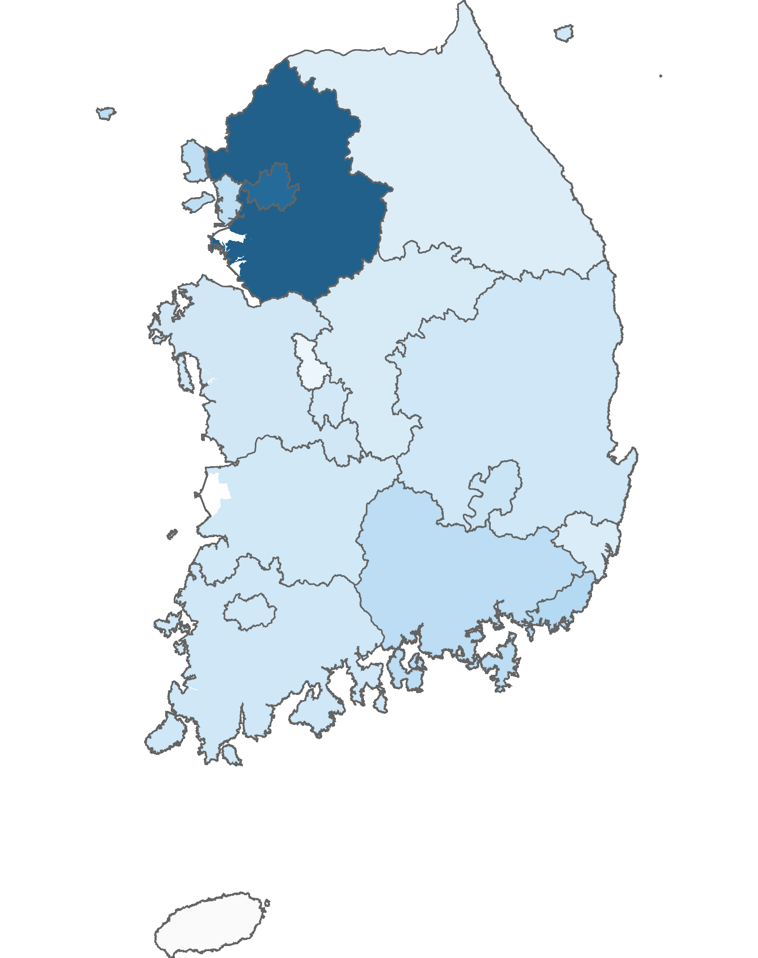
01. 제주특별자치도 전체 방문객 분석
2.1 시도 유입지별 방문객
2022년 05월 : 4,897,263명
(단위:명)
순위 | 시도명 | 2021년 05월 |  | 2022년 05월 |  | 인구차이 | 증감률
 |  | 인구(명) | 비율(%) | 인구(명) | 비율(%)
1위 | 경기도 | 1,134,366 | 26 | 1,283,943 | 26.2 | 149,577 | 13.2
2위 | 서울특별시 | 1,146,601 | 26.3 | 1,195,470 | 24.4 | 48,869 | 4.3
3위 | 부산광역시 | 300,281 | 6.9 | 310,957 | 6.3 | 10,676 | 3.6
4위 | 경상남도 | 215,519 | 4.9 | 270,651 | 5.5 | 55,132 | 25.6
5위 | 인천광역시 | 225,128 | 5.2 | 260,571 | 5.3 | 35,443 | 15.7
6위 | 대구광역시 | 223,837 | 5.1 | 200,600 | 4.1 | -23,237 | -10.4
7위 | 경상북도 | 150,490 | 3.5 | 172,077 | 3.5 | 21,587 | 14.3
8위 | 전라남도 | 126,591 | 2.9 | 171,938 | 3.5 | 45,347 | 35.8
9위 | 충청남도 | 139,026 | 3.2 | 163,141 | 3.3 | 24,115 | 17.3
10위 | 전라북도 | 113,939 | 2.6 | 162,329 | 3.3 | 48,390 | 42.5
11위 | 광주광역시 | 155,597 | 3.6 | 162,310 | 3.3 | 6,713 | 4.3
12위 | 대전광역시 | 131,775 | 3 | 153,766 | 3.1 | 21,991 | 16.7
13위 | 충청북도 | 107,778 | 2.5 | 133,203 | 2.7 | 25,425 | 23.6
14위 | 울산광역시 | 86,273 | 2 | 115,692 | 2.4 | 29,419 | 34.1
15위 | 강원도 | 72,707 | 1.7 | 107,531 | 2.2 | 34,824 | 47.9
16위 | 세종특별자치시 | 29,133 | 0.7 | 33,083 | 0.7 | 3,950 | 13.6
총인구 |  | 4,359,041 | 100 | 4,897,262 | 100 | 538,221 | 12.3
높음
낮음
※ 시도별 방문객 (등간격 분류)

Slide 9
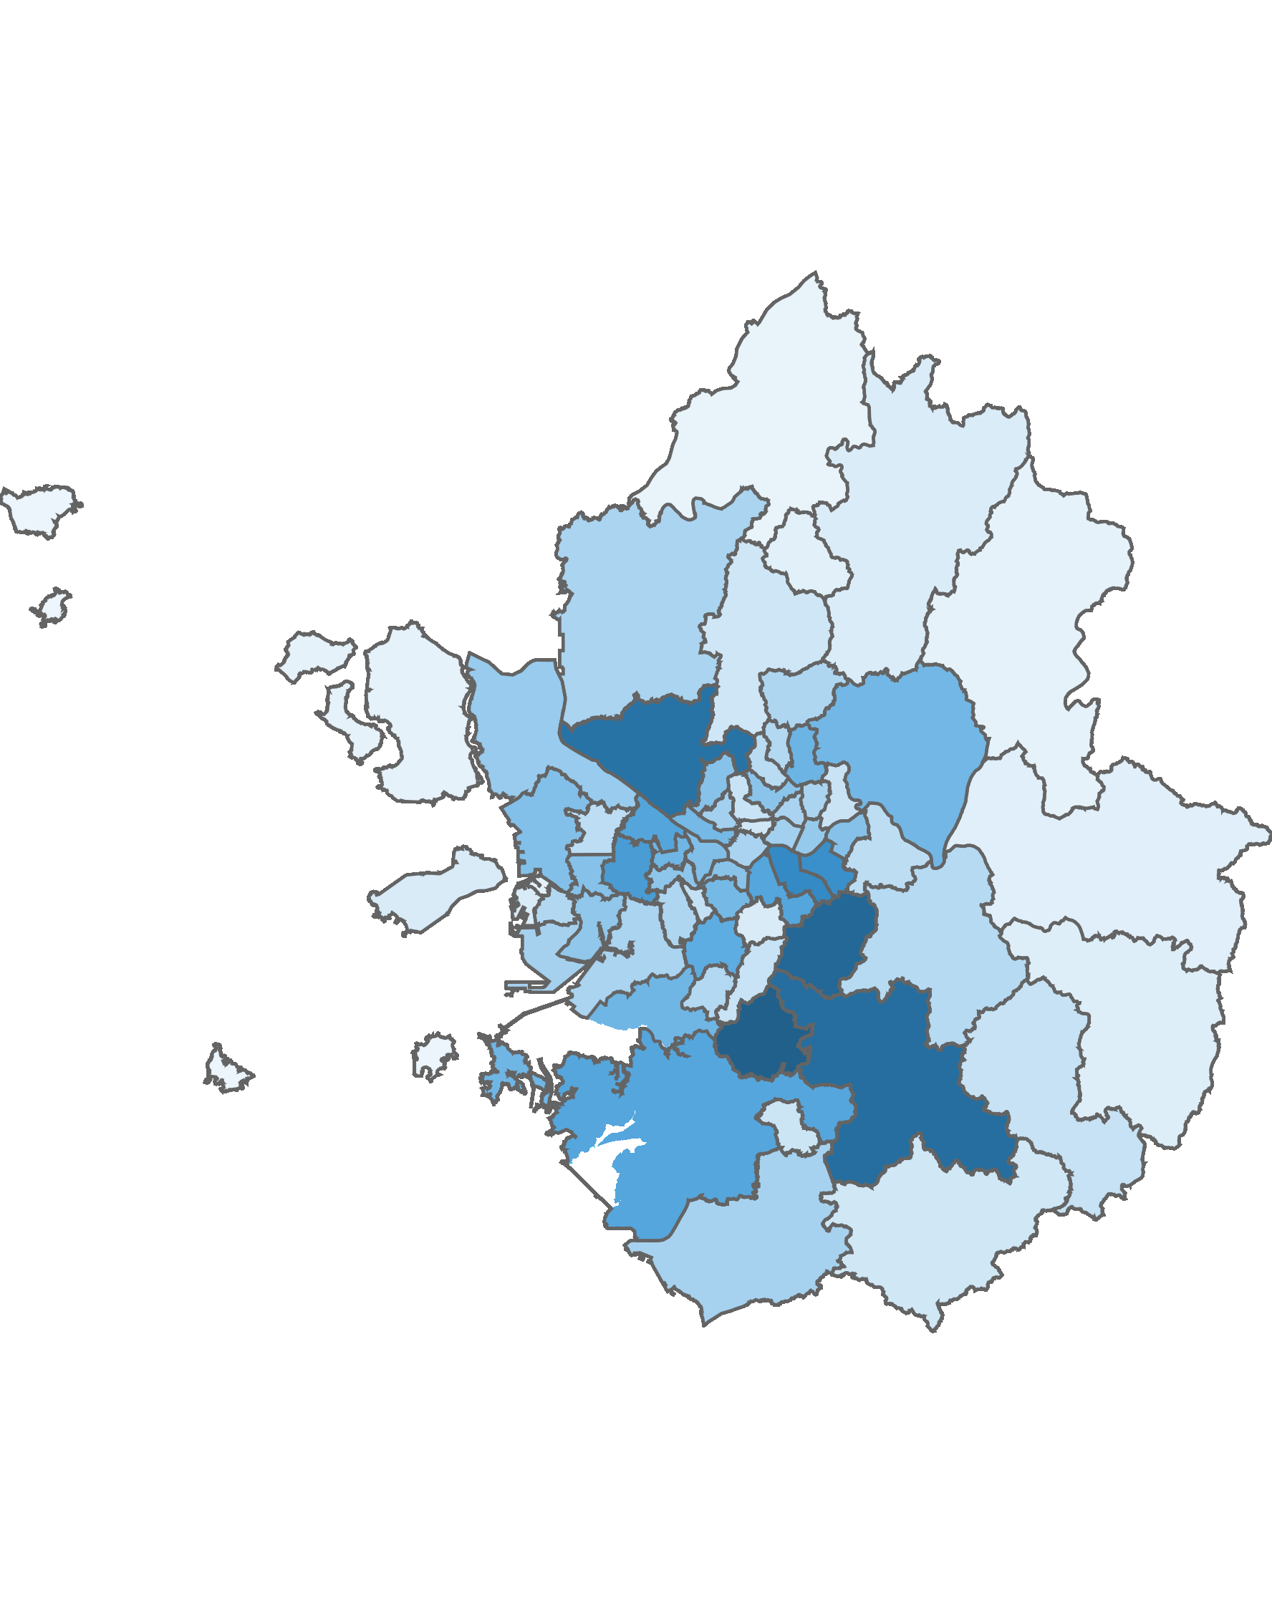
01. 제주특별자치도 전체 방문객 분석
2.2 시군 유입지별 방문객
2022년 05월 : 4,897,269명
(단위:명)
2021년 05월 |  |  |  |  | 2022년 05월
순위 | 시도 명 | 시군 명 | 인구(명) | 비율(%) | 순위 | 시도 명 | 시군 명 | 인구(명) | 비율(%)
1위 | 경기도 | 수원시 | 114,735 | 2.6 | 1위 | 경기도 | 수원시 | 132,065 | 2.7
2위 | 경기도 | 성남시 | 114,718 | 2.6 | 2위 | 경기도 | 성남시 | 125,000 | 2.6
3위 | 경기도 | 고양시 | 110,849 | 2.5 | 3위 | 경기도 | 용인시 | 120,078 | 2.5
4위 | 경기도 | 용인시 | 109,055 | 2.5 | 4위 | 경기도 | 고양시 | 115,561 | 2.4
5위 | 서울특별시 | 강남구 | 95,982 | 2.2 | 5위 | 경상남도 | 창원시 | 100,111 | 2
6위 | 서울특별시 | 송파구 | 86,510 | 2 | 6위 | 서울특별시 | 강남구 | 95,212 | 1.9
7위 | 경상남도 | 창원시 | 81,048 | 1.9 | 7위 | 서울특별시 | 송파구 | 90,043 | 1.8
8위 | 경기도 | 부천시 | 74,414 | 1.7 | 8위 | 충청북도 | 청주시 | 83,723 | 1.7
9위 | 충청북도 | 청주시 | 73,795 | 1.7 | 9위 | 경기도 | 부천시 | 80,254 | 1.6
10위 | 서울특별시 | 강서구 | 72,210 | 1.7 | 10위 | 서울특별시 | 강서구 | 72,825 | 1.5
11위 | 서울특별시 | 서초구 | 70,479 | 1.6 | 11위 | 서울특별시 | 서초구 | 72,241 | 1.5
12위 | 경기도 | 화성시 | 62,687 | 1.4 | 12위 | 경기도 | 화성시 | 71,794 | 1.5
13위 | 충청남도 | 천안시 | 58,506 | 1.3 | 13위 | 전라북도 | 전주시 | 70,305 | 1.4
14위 | 서울특별시 | 마포구 | 57,005 | 1.3 | 14위 | 경기도 | 안양시 | 65,970 | 1.3
15위 | 서울특별시 | 양천구 | 56,996 | 1.3 | 15위 | 서울특별시 | 노원구 | 60,496 | 1.2
기타 |  |  | 3,120,054 | 71.6 | 기타 |  |  | 3,541,591 | 72.3
총인구 |  |  | 4,359,043 | 100 | 총인구 |  |  | 4,897,269 | 100
수도권 단위 방문객
높음
낮음
※ 수도권 시군구별 방문객 (등간격 분류)

Slide 10
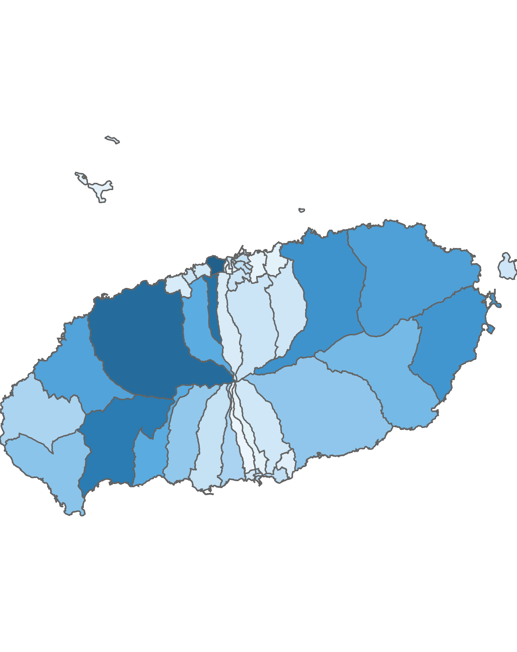
01. 제주특별자치도 전체 방문객 분석
3.1 행정동 단위 방문객 – 상위 15위
2022년 05월
(단위:명)
순위 | 시군명 | 행정동명 | 2021년 05월 |  | 2022년 05월 |  | 증감률
 |  |  | 인구(명) | 비율(%) | 인구(명) | 비율(%)
1위 | 제주시 | 용담2동 | 1,432,628 | 10.4 | 1,286,134 | 8 | -10.2
2위 | 제주시 | 애월읍 | 1,108,393 | 8 | 1,187,209 | 7.4 | 7.1
3위 | 제주시 | 연동 | 778,284 | 5.6 | 1,132,280 | 7.1 | 45.5
4위 | 서귀포시 | 안덕면 | 903,128 | 6.5 | 1,057,381 | 6.6 | 17.1
5위 | 제주시 | 조천읍 | 730,375 | 5.3 | 861,762 | 5.4 | 18
6위 | 서귀포시 | 성산읍 | 743,481 | 5.4 | 840,217 | 5.2 | 13
7위 | 제주시 | 구좌읍 | 669,436 | 4.8 | 760,707 | 4.7 | 13.6
8위 | 제주시 | 한림읍 | 702,164 | 5.1 | 735,140 | 4.6 | 4.7
9위 | 서귀포시 | 예래동 | 615,359 | 4.4 | 677,630 | 4.2 | 10.1
10위 | 제주시 | 노형동 | 478,388 | 3.5 | 671,831 | 4.2 | 40.4
11위 | 서귀포시 | 표선면 | 454,952 | 3.3 | 567,738 | 3.5 | 24.8
12위 | 서귀포시 | 대정읍 | 381,155 | 2.8 | 485,598 | 3 | 27.4
13위 | 서귀포시 | 남원읍 | 381,997 | 2.8 | 464,641 | 2.9 | 21.6
14위 | 서귀포시 | 중문동 | 378,411 | 2.7 | 455,550 | 2.8 | 20.4
15위 | 서귀포시 | 대륜동 | 404,238 | 2.9 | 371,322 | 2.3 | -8.1
기타 |  |  | 3,668,405 | 26.5 | 4,463,328 | 27.9 | 21.7
총인구 |  |  | 13,830,794 | 100 | 16,018,468 | 100 | 15.8
2022년 05월 기준 행정동 단위 방문객
높음
낮음
※ 행정동 방문객 (등간격 분류)

Slide 11
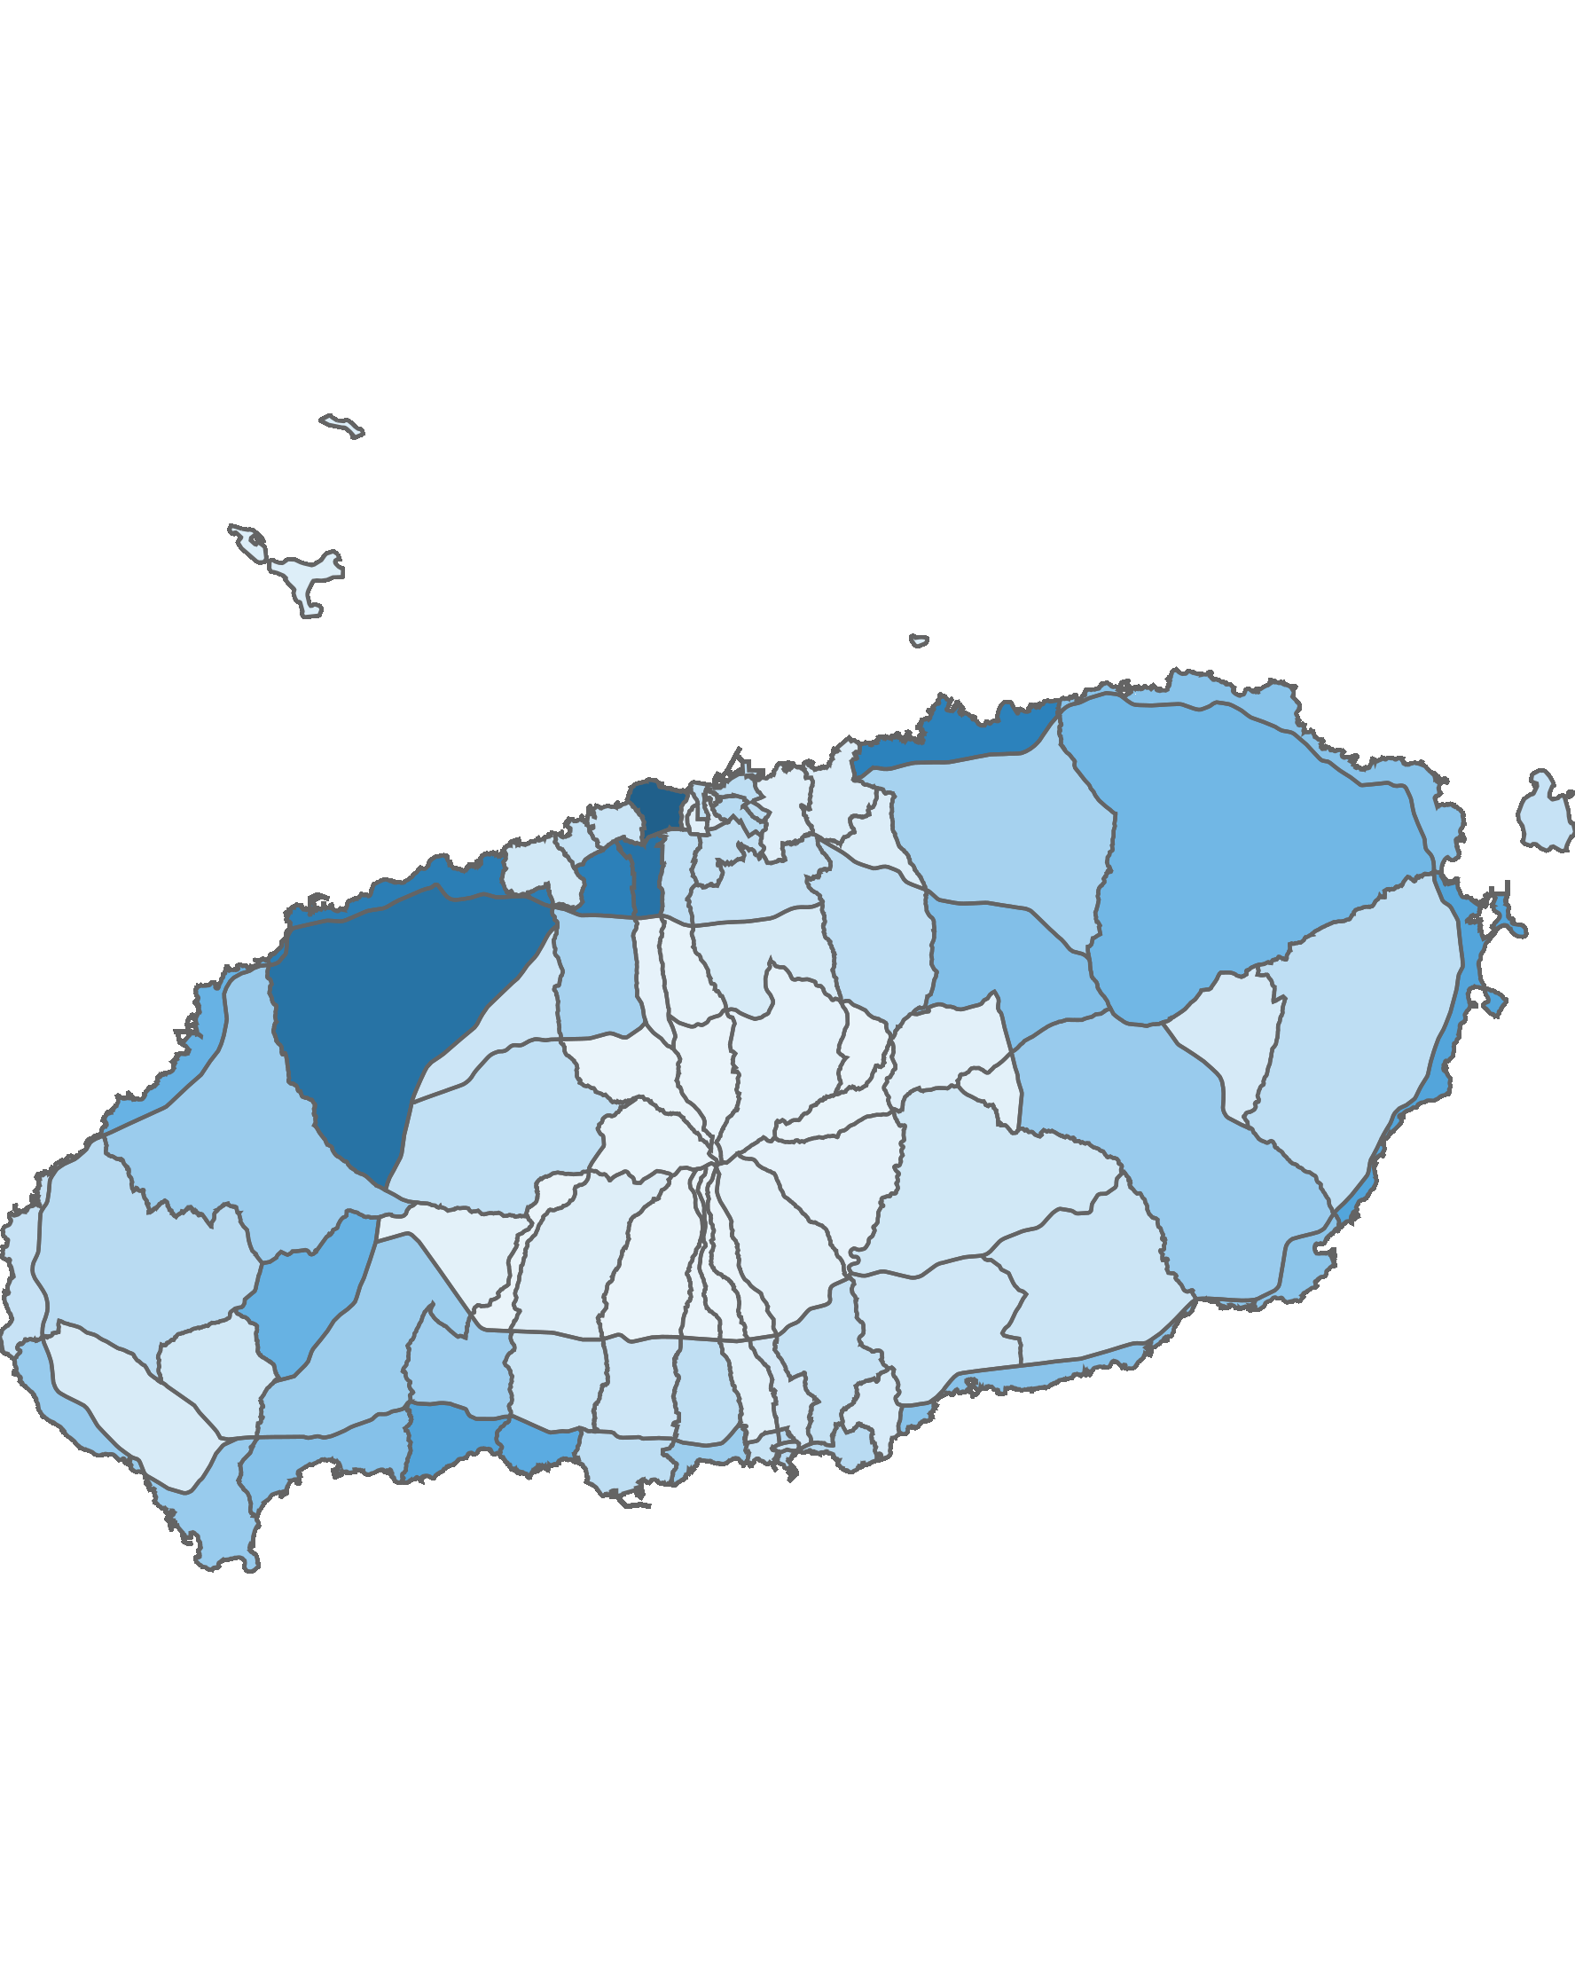
01. 제주특별자치도 전체 방문객 분석
3.2 블록 단위 방문객 – 상위 15위
2022년 05월
(단위:명)
순위 | 시군명 | 행정동명 |  | 2021년 05월 |  | 2022년 05월 |  | 증감률
 |  |  |  | 인구(명) | 비율(%) | 인구(명) | 비율(%)
1위 | 제주시 | 용담2동 | 용담2 | 1,432,628 | 6.9 | 1,286,134 | 5.6 | -10.2
2위 | 제주시 | 애월읍 | 애월중산간(저) | 1,308,836 | 6.3 | 1,128,315 | 4.9 | -13.8
3위 | 제주시 | 연동 | 연동 | 1,078,168 | 5.2 | 1,119,642 | 4.9 | 3.8
4위 | 제주시 | 애월읍 | 애월해안 | 1,148,630 | 5.5 | 1,033,492 | 4.5 | -10
5위 | 제주시 | 노형동 | 노형 | 642,778 | 3.1 | 1,012,306 | 4.4 | 57.5
6위 | 제주시 | 조천읍 | 조천해안 | 979,370 | 4.7 | 991,780 | 4.3 | 1.3
7위 | 서귀포시 | 예래동 | 예래해안 | 704,497 | 3.4 | 714,935 | 3.1 | 1.5
8위 | 서귀포시 | 성산읍 | 성산해안 | 547,179 | 2.6 | 707,593 | 3.1 | 29.3
9위 | 서귀포시 | 중문동 | 중문해안 | 391,689 | 1.9 | 653,564 | 2.8 | 66.9
10위 | 서귀포시 | 안덕면 | 서광 | 505,275 | 2.4 | 600,111 | 2.6 | 18.8
11위 | 제주시 | 한림읍 | 한림해안 | 490,413 | 2.4 | 597,678 | 2.6 | 21.9
12위 | 제주시 | 구좌읍 | 구좌중산간 | 387,857 | 1.9 | 559,600 | 2.4 | 44.3
13위 | 제주시 | 조천읍 | 교래 | 304,832 | 1.5 | 495,363 | 2.1 | 62.5
14위 | 서귀포시 | 안덕면 | 안덕해안 | 533,237 | 2.6 | 480,429 | 2.1 | -9.9
15위 | 제주시 | 구좌읍 | 구좌해안 | 464,768 | 2.2 | 468,592 | 2 | 0.8
기타 |  |  |  | 9,778,508 | 47.2 | 11,204,252 | 48.6 | 14.6
총인구 |  |  |  | 20,698,665 | 100 | 23,053,786 | 100 | 11.4
2022년 05월 기준 블록 단위 방문객
높음
낮음

Slide 12
01. 제주특별자치도 전체 방문객 분석
4.1 월별 외국인 방문객 추이
외국인 전체 방문객
(단위:명)
인구(명) | 01월 | 02월 | 03월 | 04월 | 05월 | 06월 | 07월 | 08월 | 09월 | 10월 | 11월 | 12월 | 총합계
2021년 | 4,796 | 5,232 | 6,354 | 6,975 | 7,873 | 8,013 | 8,087 | 11,535 | 13,481 | 13,426 | 9,085 | 9,249 | 104,106
2022년 | 7,015 | 6,894 | 7,419 | 9,112 | 10,515
인구차이 | 2,219 | 1,662 | 1,065 | 2,137 | 2,642
증감률 | 46.3% | 31.8% | 16.8% | 30.6% | 33.6%

Slide 13
01. 제주특별자치도 전체 방문객 분석
4.2 국적별 외국인 방문객 – 상위 15위
2022년 05월 : 10,515명
(단위:명)
2021년 05월 |  |  |  | 2022년 05월
순위 | 국적명 | 인구수 | 점유율 | 순위 | 국적명 | 인구수 | 점유율
1위 | 중국 | 3,733 | 47.4 | 1위 | 중국 | 2,500 | 23.8
2위 | 필리핀 | 1,329 | 16.9 | 2위 | 필리핀 | 1,585 | 15.1
3위 | 미국 | 630 | 8 | 3위 | 미국 | 1,241 | 11.8
4위 | 미얀마 | 584 | 7.4 | 4위 | 미얀마 | 586 | 5.6
5위 | 인도네시아 | 444 | 5.6 | 5위 | 인도네시아 | 486 | 4.6
6위 | 네덜란드 | 288 | 3.7 | 6위 | 말레이시아 | 465 | 4.4
7위 | 캐나다 | 138 | 1.8 | 7위 | 캐나다 | 455 | 4.3
8위 | 일본 | 108 | 1.4 | 8위 | 타이 | 411 | 3.9
9위 | 베트남 | 100 | 1.3 | 9위 | 싱가포르 | 395 | 3.8
10위 | 인도 | 84 | 1.1 | 10위 | 네덜란드 | 393 | 3.7
11위 | 러시아 | 83 | 1.1 | 11위 | 베트남 | 351 | 3.3
12위 | 프랑스 | 59 | 0.7 | 12위 | 일본 | 249 | 2.4
13위 | 말레이시아 | 55 | 0.7 | 13위 | 프랑스 | 200 | 1.9
14위 | 우크라이나 | 39 | 0.5 | 14위 | 호주 | 171 | 1.6
15위 | 대만 | 29 | 0.4 | 15위 | 인도 | 163 | 1.6
기타 |  | 170 | 2.2 | 기타 |  | 864 | 8.2
총인구 |  | 7,873 | 100 | 총인구 |  | 10,515 | 100

Slide 14
Chapter. 02
제주시 방문객 분석

Slide 15
02. 제주시 방문객 분석
1.1 월별 방문객 추이
내국인 전체 방문객
(단위:명)
인구(명) | 01월 | 02월 | 03월 | 04월 | 05월 | 06월 | 07월 | 08월 | 09월 | 10월 | 11월 | 12월 | 총합계
2021년 | 1,561,010 | 2,522,207 | 2,657,302 | 3,299,597 | 3,658,244 | 3,551,905 | 3,831,919 | 3,681,738 | 2,809,958 | 3,813,354 | 3,791,712 | 3,410,277 | 38,589,223
2022년 | 4,073,146 | 3,764,690 | 2,656,600 | 3,560,435 | 4,122,457
인구차이 | 2,512,136 | 1,242,483 | -702 | 260,838 | 464,213
증감률 | 160.9% | 49.3% | 0% | 7.9% | 12.7%

Slide 16
02. 제주시 방문객 분석
1.2 성·연령대별 방문객
2022년 05월 : 4,122,457명
(단위:명)
남자 | 10대 |  | 20대 |  | 30대 |  | 40대 |  | 50대 |  | 60대 |  | 70대 |  | 총 인구
 | 인구(명) | (%) | 인구(명) | (%) | 인구(명) | (%) | 인구(명) | (%) | 인구(명) | (%) | 인구(명) | (%) | 인구(명) | (%) | 인구(명) | (%)
2021년 | 237,366 | 13.5 | 313,981 | 17.9 | 418,644 | 23.9 | 347,852 | 19.8 | 269,799 | 15.4 | 128,101 | 7.3 | 37,816 | 2.2 | 1,753,559 | 100
2022년 | 295,476 | 15.5 | 258,300 | 13.5 | 407,039 | 21.3 | 401,249 | 21 | 320,992 | 16.8 | 167,303 | 8.7 | 61,694 | 3.2 | 1,912,053 | 100
인구차이 | 58,110 |  | -55,681 |  | -11,605 |  | 53,397 |  | 51,193 |  | 39,202 |  | 23,878 |  | 158,494
증감률 | 24.5% |  | -17.7% |  | -2.8% |  | 15.4% |  | 19% |  | 30.6% |  | 63.1% |  | 9%
여자 | 10대 |  | 20대 |  | 30대 |  | 40대 |  | 50대 |  | 60대 |  | 70대 |  | 총 인구
 | 인구(명) | (%) | 인구(명) | (%) | 인구(명) | (%) | 인구(명) | (%) | 인구(명) | (%) | 인구(명) | (%) | 인구(명) | (%) | 인구(명) | (%)
2021년 | 242,696 | 12.7 | 400,142 | 21 | 456,665 | 24 | 322,936 | 17 | 294,531 | 15.5 | 134,374 | 7.1 | 53,341 | 2.8 | 1,904,685 | 100
2022년 | 308,275 | 13.9 | 340,464 | 15.4 | 485,216 | 22 | 394,076 | 17.8 | 385,644 | 17.4 | 203,544 | 9.2 | 93,185 | 4.2 | 2,210,404 | 100
인구차이 | 65,579 |  | -59,678 |  | 28,551 |  | 71,140 |  | 91,113 |  | 69,170 |  | 39,844 |  | 305,719
증감률 | 27% |  | -14.9% |  | 6.3% |  | 22% |  | 30.9% |  | 51.5% |  | 74.7% |  | 16.1%

Slide 17
02. 제주시 방문객 분석
1.3 성별 및 연령대별 방문객
2022년 05월 : 4,122,457명
(단위:명)
구분 | 남자 |  | 여자 |  | 총 인구
 | 인구(명) | (%) | 인구(명) | (%) | 인구(명) | (%)
2021년 | 1,753,559 | 47.9 | 1,904,685 | 52.1 | 3,658,244 | 100
2022년 | 1,912,053 | 46.4 | 2,210,404 | 53.6 | 4,122,457 | 100
인구차이 | 158,494 |  | 305,719 |  | 464,213 | 0
증감률 | 9% |  | 16.1% |  | 12.7% | 0%
(단위:명)
구분 | 10대 |  | 20대 |  | 30대 |  | 40대 |  | 50대 |  | 60대 |  | 70대 |  | 총 인구
 | 인구(명) | (%) | 인구(명) | (%) | 인구(명) | (%) | 인구(명) | (%) | 인구(명) | (%) | 인구(명) | (%) | 인구(명) | (%) | 인구(명) | (%)
2021년 | 480,062 | 13.1 | 714,123 | 19.5 | 875,309 | 23.9 | 670,788 | 18.3 | 564,330 | 15.4 | 262,475 | 7.2 | 91,157 | 2.5 | 3,658,244 | 100
2022년 | 603,751 | 14.6 | 598,764 | 14.5 | 892,255 | 21.6 | 795,325 | 19.3 | 706,636 | 17.1 | 370,847 | 9 | 154,879 | 3.8 | 4,122,457 | 100
인구차이 | 123,689 |  | -115,359 |  | 16,946 |  | 124,537 |  | 142,306 |  | 108,372 |  | 63,722 |  | 464,213
증감률 | 25.8% |  | -16.2% |  | 1.9% |  | 18.6% |  | 25.2% |  | 41.3% |  | 69.9% |  | 12.7%

Slide 18

02. 제주시 방문객 분석
2.1 시도 유입지별 방문객
2022년 05월 : 4,122,457명
(단위:명)
순위 | 시도명 | 2021년 05월 |  | 2022년 05월 |  | 인구차이 | 증감률
 |  | 인구(명) | 비율(%) | 인구(명) | 비율(%)
1위 | 경기 | 946,604 | 25.9 | 1,069,828 | 26 | 123,224 | 13
2위 | 서울 | 943,606 | 25.8 | 989,909 | 24 | 46,303 | 4.9
3위 | 부산 | 254,480 | 7 | 263,092 | 6.4 | 8,612 | 3.4
4위 | 경남 | 180,972 | 4.9 | 226,801 | 5.5 | 45,829 | 25.3
5위 | 인천 | 190,556 | 5.2 | 221,780 | 5.4 | 31,224 | 16.4
6위 | 대구 | 193,485 | 5.3 | 172,291 | 4.2 | -21,194 | -11
7위 | 전남 | 110,204 | 3 | 150,996 | 3.7 | 40,792 | 37
8위 | 경북 | 128,234 | 3.5 | 146,958 | 3.6 | 18,724 | 14.6
9위 | 광주 | 134,081 | 3.7 | 140,810 | 3.4 | 6,729 | 5
10위 | 충남 | 116,478 | 3.2 | 139,929 | 3.4 | 23,451 | 20.1
11위 | 전북 | 98,276 | 2.7 | 139,395 | 3.4 | 41,119 | 41.8
12위 | 대전 | 111,218 | 3 | 129,026 | 3.1 | 17,808 | 16
13위 | 충북 | 92,284 | 2.5 | 114,559 | 2.8 | 22,275 | 24.1
14위 | 울산 | 72,492 | 2 | 98,300 | 2.4 | 25,808 | 35.6
15위 | 강원 | 61,187 | 1.7 | 91,462 | 2.2 | 30,275 | 49.5
16위 | 세종 | 24,087 | 0.7 | 27,321 | 0.7 | 3,234 | 13.4
총인구 |  | 3,658,244 | 100 | 4,122,457 | 100 | 464,213 | 12.7
높음
낮음
※ 시도별 방문객 (등간격 분류)

Slide 19

02. 제주시 방문객 분석
2.2 시군 유입지별 방문객
2022년 05월 : 4,122,457명
(단위:명)
2021년 05월 |  |  |  |  | 2022년 05월
순위 | 시도 명 | 시군 명 | 인구(명) | 비율(%) | 순위 | 시도 명 | 시군 명 | 인구(명) | 비율(%)
1위 | 경기 | 수원시 | 95,859 | 2.6 | 1위 | 경기 | 수원시 | 108,678 | 2.6
2위 | 경기 | 성남시 | 93,788 | 2.6 | 2위 | 경기 | 성남시 | 100,790 | 2.4
3위 | 경기 | 고양시 | 92,949 | 2.5 | 3위 | 경기 | 용인시 | 98,641 | 2.4
4위 | 경기 | 용인시 | 89,308 | 2.4 | 4위 | 경기 | 고양시 | 96,679 | 2.3
5위 | 서울 | 강남구 | 75,829 | 2.1 | 5위 | 경남 | 창원시 | 79,869 | 1.9
6위 | 서울 | 송파구 | 70,709 | 1.9 | 6위 | 서울 | 강남구 | 75,219 | 1.8
7위 | 경남 | 창원시 | 66,260 | 1.8 | 7위 | 서울 | 송파구 | 73,277 | 1.8
8위 | 충북 | 청주시 | 63,514 | 1.7 | 8위 | 충북 | 청주시 | 71,686 | 1.7
9위 | 경기 | 부천시 | 62,820 | 1.7 | 9위 | 경기 | 부천시 | 67,569 | 1.6
10위 | 서울 | 강서구 | 61,347 | 1.7 | 10위 | 서울 | 강서구 | 61,705 | 1.5
11위 | 서울 | 서초구 | 55,635 | 1.5 | 11위 | 경기 | 화성시 | 59,443 | 1.4
12위 | 경기 | 화성시 | 52,191 | 1.4 | 12위 | 전북 | 전주시 | 59,211 | 1.4
13위 | 충남 | 천안시 | 49,174 | 1.3 | 13위 | 서울 | 서초구 | 57,255 | 1.4
14위 | 대구 | 달서구 | 47,742 | 1.3 | 14위 | 경기 | 안양시 | 55,553 | 1.3
15위 | 대구 | 수성구 | 47,364 | 1.3 | 15위 | 서울 | 노원구 | 50,896 | 1.2
기타 |  |  | 2,633,755 | 72 | 기타 |  |  | 3,005,986 | 72.9
총인구 |  |  | 3,658,244 | 100 | 총인구 |  |  | 4,122,457 | 100
수도권 단위 방문객
높음
낮음
※ 수도권 시군구별 방문객 (등간격 분류)

Slide 20
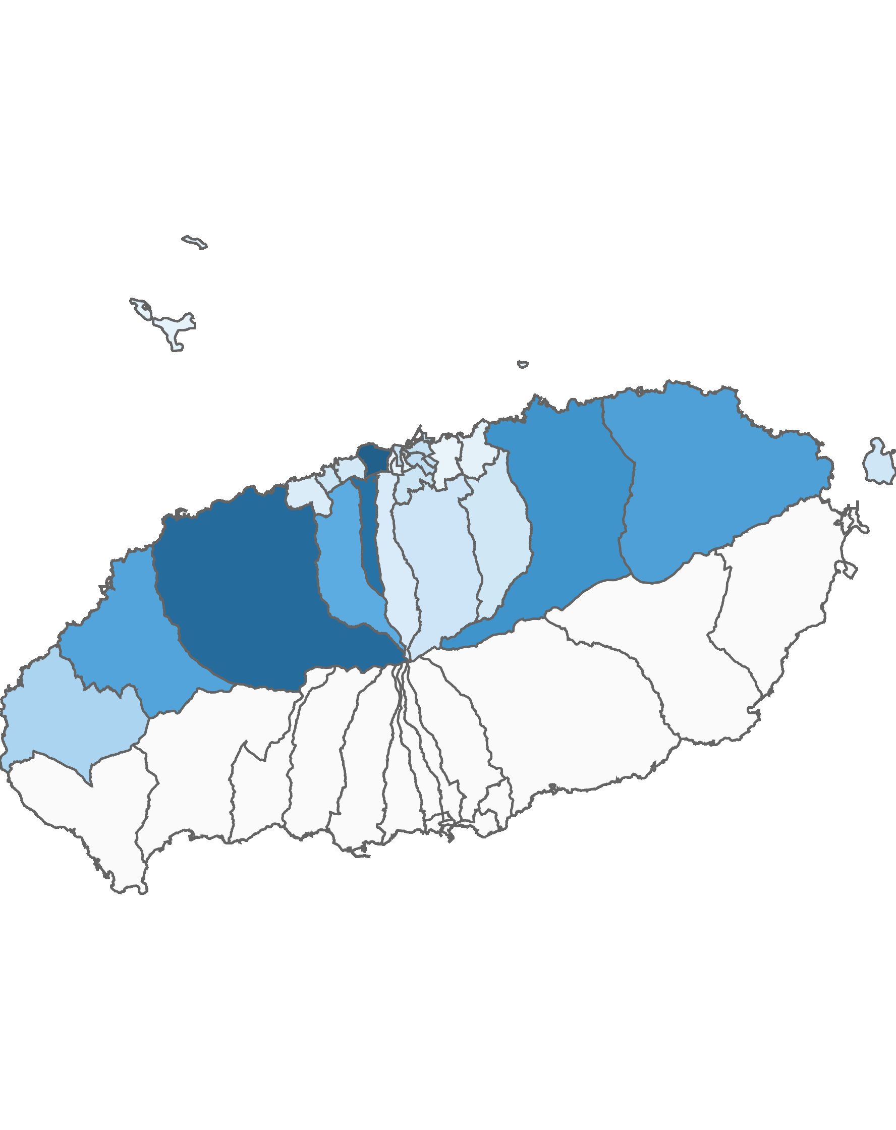
02. 제주시 방문객 분석
3.1 제주시 행정동별 방문객 – 전체 행정동
2022년 05월
(단위:명)
순위 | 시군명 | 행정동명 | 2021년 05월 |  | 2022년 05월 |  | 증감률
 |  |  | 인구(명) | 비율(%) | 인구(명) | 비율(%)
제주시 | 1위 | 용담2동 | 1,432,628 | 17.1 | 1,286,134 | 13.4 | -10.2
제주시 | 2위 | 애월읍 | 1,108,393 | 13.2 | 1,187,209 | 12.4 | 7.1
제주시 | 3위 | 연동 | 778,284 | 9.3 | 1,132,280 | 11.8 | 45.5
제주시 | 4위 | 조천읍 | 730,375 | 8.7 | 861,762 | 9 | 18
제주시 | 5위 | 구좌읍 | 669,436 | 8 | 760,707 | 7.9 | 13.6
제주시 | 6위 | 한림읍 | 702,164 | 8.4 | 735,140 | 7.7 | 4.7
제주시 | 7위 | 노형동 | 478,388 | 5.7 | 671,831 | 7 | 40.4
제주시 | 8위 | 한경면 | 305,539 | 3.6 | 363,213 | 3.8 | 18.9
제주시 | 9위 | 일도2동 | 246,540 | 2.9 | 264,826 | 2.8 | 7.4
제주시 | 10위 | 건입동 | 168,974 | 2 | 235,279 | 2.5 | 39.2
제주시 | 11위 | 삼도2동 | 239,251 | 2.9 | 215,759 | 2.2 | -9.8
제주시 | 12위 | 이도2동 | 183,599 | 2.2 | 200,150 | 2.1 | 9
제주시 | 13위 | 이호동 | 129,215 | 1.5 | 199,586 | 2.1 | 54.5
제주시 | 14위 | 아라동 | 157,742 | 1.9 | 194,456 | 2 | 23.3
제주시 | 15위 | 우도면 | 149,664 | 1.8 | 190,446 | 2 | 27.2
제주시 | 16위 | 봉개동 | 151,996 | 1.8 | 181,179 | 1.9 | 19.2
제주시 | 17위 | 도두동 | 144,763 | 1.7 | 169,648 | 1.8 | 17.2
제주시 | 18위 | 오라동 | 110,533 | 1.3 | 134,867 | 1.4 | 22
제주시 | 19위 | 외도동 | 127,029 | 1.5 | 132,644 | 1.4 | 4.4
제주시 | 20위 | 일도1동 | 78,694 | 0.9 | 95,602 | 1 | 21.5
제주시 | 21위 | 삼양동 | 66,692 | 0.8 | 78,138 | 0.8 | 17.2
제주시 | 22위 | 이도1동 | 68,837 | 0.8 | 73,560 | 0.8 | 6.9
제주시 | 23위 | 추자면 | 37,897 | 0.5 | 72,020 | 0.8 | 90
제주시 | 24위 | 화북동 | 57,970 | 0.7 | 57,462 | 0.6 | -0.9
제주시 | 25위 | 삼도1동 | 31,973 | 0.4 | 51,488 | 0.5 | 61
제주시 | 26위 | 용담1동 | 28,155 | 0.3 | 44,528 | 0.5 | 58.2
총인구 |  |  | 8,384,731 | 100 | 9,589,914 | 100 | 14.4
2022년 05월 기준 행정동 단위 방문객
높음
낮음
※ 행정동 방문객 (등간격 분류)

Slide 21
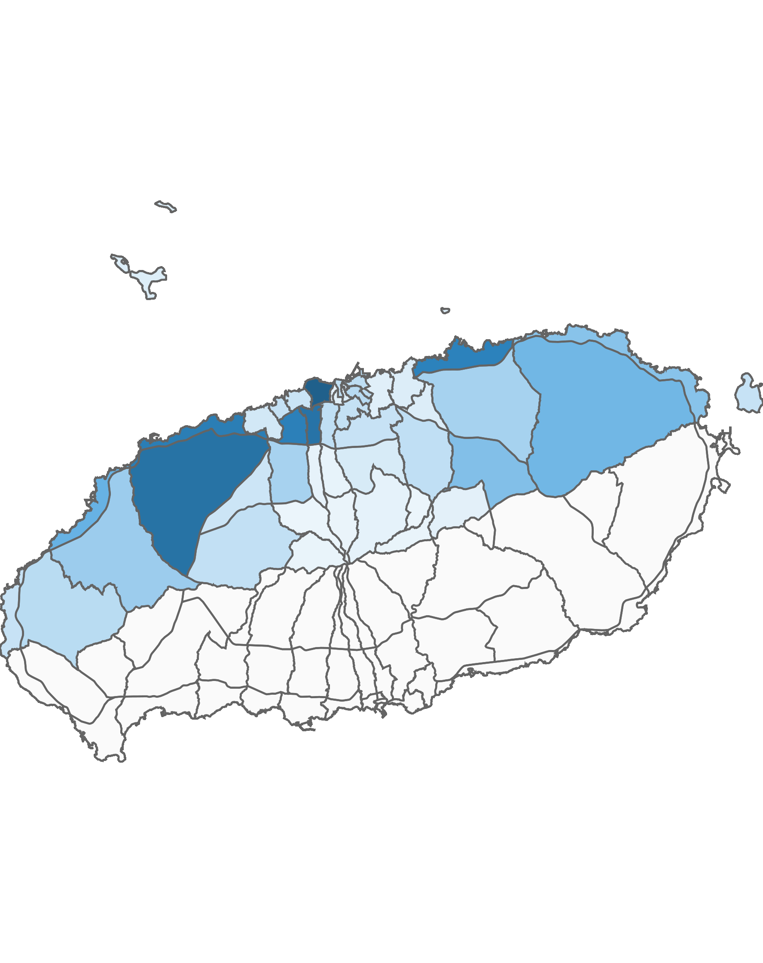
02. 제주시 방문객 분석
3.2 제주시 블록 단위 방문객 – 상위 15위
2022년 05월 : 10,311,991명
(단위:명)
순위 | 순위 | 블록명 | 2021년 05월 |  | 2022년 05월 |  | 증감률
 |  |  | 인구(명) | 비율(%) | 인구(명) | 비율(%)
제주시 | 1위 | 용담2 | 1,432,628 | 15.1 | 1,286,134 | 12.5 | -10.2
 | 2위 | 애월중산간(저) | 1,308,836 | 13.8 | 1,128,315 | 10.9 | -13.8
 | 3위 | 연동 | 1,078,168 | 11.3 | 1,119,642 | 10.9 | 3.8
 | 4위 | 애월해안 | 1,148,630 | 12.1 | 1,033,492 | 10 | -10
 | 5위 | 노형 | 642,778 | 6.8 | 1,012,306 | 9.8 | 57.5
 | 6위 | 조천해안 | 979,370 | 10.3 | 991,780 | 9.6 | 1.3
 | 7위 | 한림해안 | 490,413 | 5.2 | 597,678 | 5.8 | 21.9
 | 8위 | 구좌중산간 | 387,857 | 4.1 | 559,600 | 5.4 | 44.3
 | 9위 | 교래 | 304,832 | 3.2 | 495,363 | 4.8 | 62.5
 | 10위 | 구좌해안 | 464,768 | 4.9 | 468,592 | 4.5 | 0.8
 | 11위 | 한림중산간 | 365,650 | 3.8 | 394,351 | 3.8 | 7.8
 | 12위 | 조천중산간 | 322,099 | 3.4 | 352,747 | 3.4 | 9.5
 | 13위 | 노형중산간 | 158,125 | 1.7 | 349,215 | 3.4 | 120.8
 | 14위 | 일도2 | 246,540 | 2.6 | 264,826 | 2.6 | 7.4
 | 15위 | 한경중산간 | 186,033 | 2 | 257,950 | 2.5 | 38.7
상위 15위 전체 인구 |  |  | 9,516,727 | 100 | 10,311,991 | 100 | 8.4
2022년 05월 기준 블록 단위 방문객
높음
낮음
※ 블록 방문객 (등간격 분류)

Slide 22
02. 제주시 방문객 분석
4.1 월별 외국인 방문객 추이
외국인 전체 방문객
(단위:명)
인구(명) | 01월 | 02월 | 03월 | 04월 | 05월 | 06월 | 07월 | 08월 | 09월 | 10월 | 11월 | 12월 | 총합계
2021년 | 3,067 | 3,297 | 3,827 | 4,489 | 4,562 | 4,720 | 5,198 | 7,324 | 9,210 | 6,695 | 5,096 | 5,401 | 62,886
2022년 | 4,243 | 4,341 | 4,358 | 5,601 | 5,881
인구차이 | 1,176 | 1,044 | 531 | 1,112 | 1,319
증감률 | 38.3% | 31.7% | 13.9% | 24.8% | 28.9%

Slide 23
02. 제주시 방문객 분석
4.2 국적별 외국인 방문객 – 상위 15위
2022년 05월: 5,881명
(단위:명)
2021년 05월 |  |  |  | 2022년 05월
순위 | 국적명 | 인구수 | 점유율 | 순위 | 국적명 | 인구수 | 점유율
1위 | 중국 | 2,501 | 54.8 | 1위 | 중국 | 1,661 | 28.2
2위 | 필리핀 | 612 | 13.4 | 2위 | 필리핀 | 723 | 12.3
3위 | 미국 | 314 | 6.9 | 3위 | 미국 | 648 | 11
4위 | 인도네시아 | 274 | 6 | 4위 | 인도네시아 | 295 | 5
5위 | 네덜란드 | 201 | 4.4 | 5위 | 말레이시아 | 293 | 5
6위 | 미얀마 | 183 | 4 | 6위 | 네덜란드 | 267 | 4.5
7위 | 일본 | 78 | 1.7 | 7위 | 타이 | 266 | 4.5
8위 | 베트남 | 68 | 1.5 | 8위 | 캐나다 | 250 | 4.3
9위 | 캐나다 | 68 | 1.5 | 9위 | 베트남 | 236 | 4
10위 | 러시아 | 34 | 0.7 | 10위 | 미얀마 | 212 | 3.6
11위 | 말레이시아 | 32 | 0.7 | 11위 | 일본 | 180 | 3.1
12위 | 인도 | 30 | 0.7 | 12위 | 싱가포르 | 172 | 2.9
13위 | 우크라이나 | 27 | 0.6 | 13위 | 프랑스 | 95 | 1.6
14위 | 프랑스 | 27 | 0.6 | 14위 | 호주 | 93 | 1.6
15위 | 타이 | 19 | 0.4 | 15위 | 인도 | 70 | 1.2
기타 |  | 94 | 2.1 | 기타 |  | 420 | 7.1
총 인구 |  | 4,562 | 100 | 총 인구 |  | 5,881 | 100

Slide 24
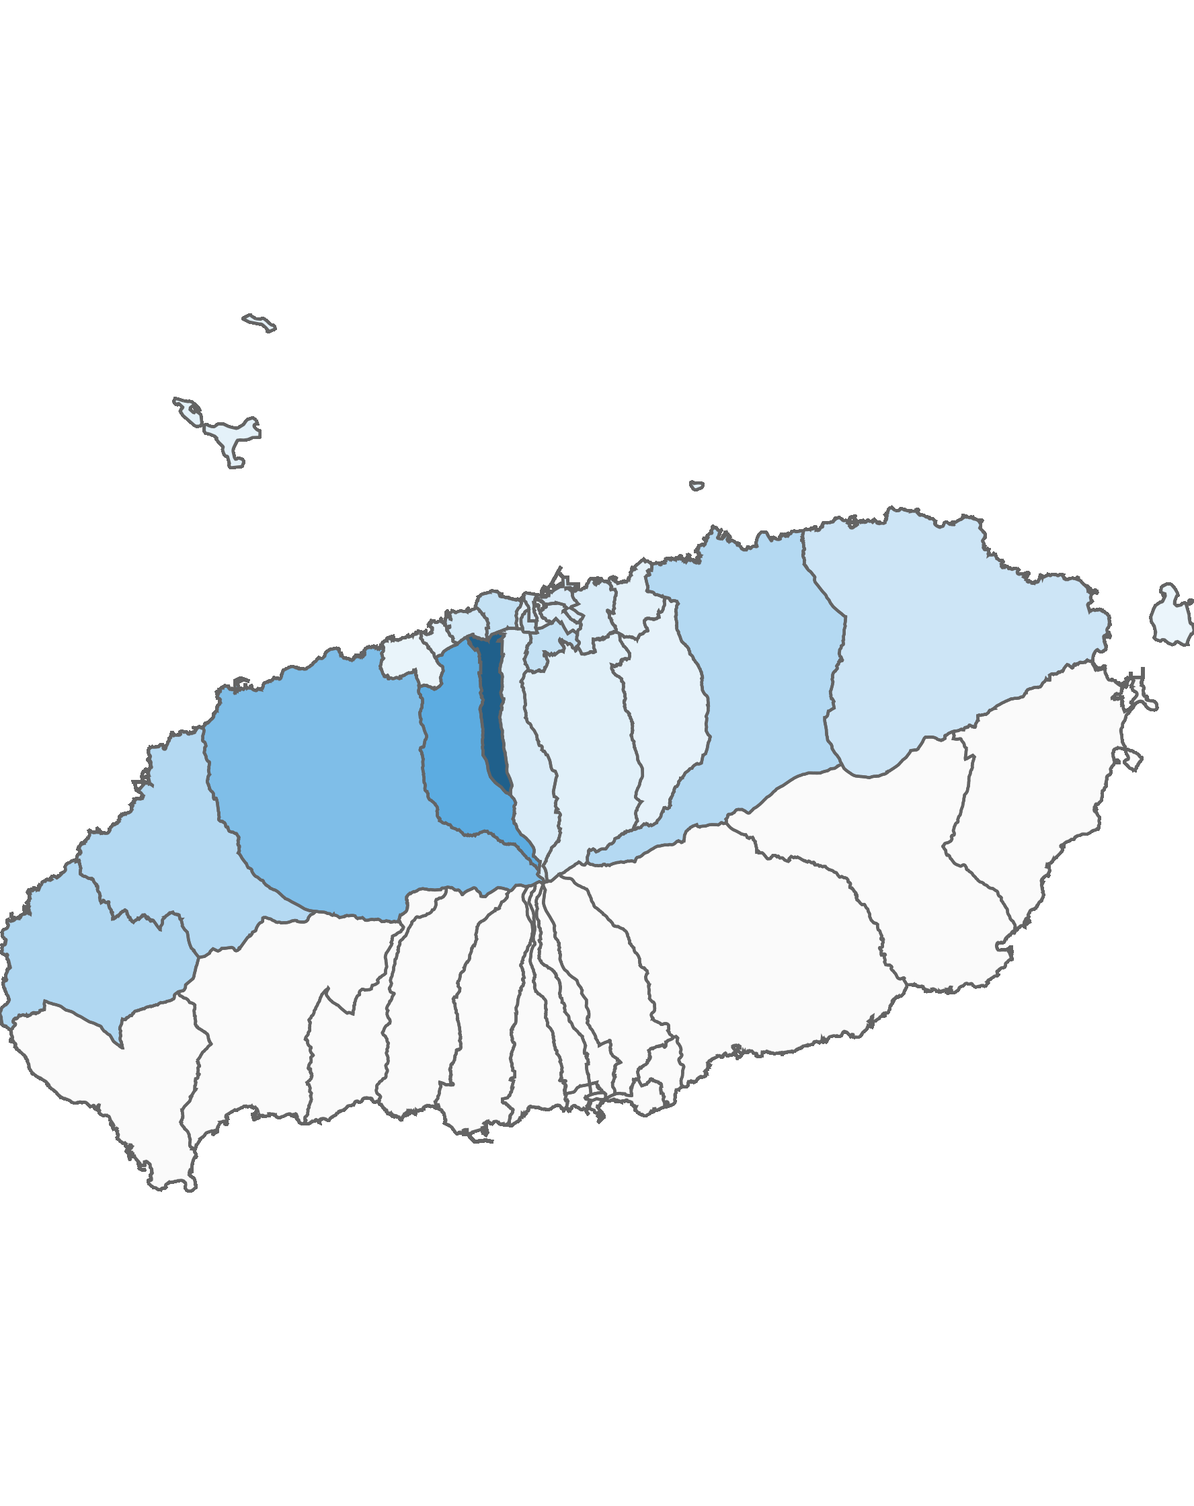
02. 제주시 방문객 분석
4.3 제주시 행정동별 외국인 방문객 – 전체 행정동
2022년 05월 : 5,881명
(단위:명)
순위 | 시군명 | 행정동명 | 2021년 05월 |  | 2022년 05월 |  | 증감률
 |  |  | 인구(명) | 비율(%) | 인구(명) | 비율(%)
제주시 | 1위 | 연동 | 1,134 | 24.9 | 1,328 | 22.6 | 17.1
제주시 | 2위 | 노형동 | 590 | 12.9 | 687 | 11.7 | 16.4
제주시 | 3위 | 애월읍 | 422 | 9.3 | 544 | 9.3 | 28.9
제주시 | 4위 | 한경면 | 289 | 6.3 | 347 | 5.9 | 20.1
제주시 | 5위 | 조천읍 | 196 | 4.3 | 324 | 5.5 | 65.3
제주시 | 6위 | 한림읍 | 223 | 4.9 | 323 | 5.5 | 44.8
제주시 | 7위 | 용담2동 | 179 | 3.9 | 244 | 4.1 | 36.3
제주시 | 8위 | 이도2동 | 175 | 3.8 | 242 | 4.1 | 38.3
제주시 | 9위 | 구좌읍 | 123 | 2.7 | 196 | 3.3 | 59.3
제주시 | 10위 | 삼도1동 | 142 | 3.1 | 185 | 3.1 | 30.3
제주시 | 11위 | 도두동 | 144 | 3.2 | 169 | 2.9 | 17.4
제주시 | 12위 | 삼도2동 | 101 | 2.2 | 133 | 2.3 | 31.7
제주시 | 13위 | 건입동 | 104 | 2.3 | 133 | 2.3 | 27.9
제주시 | 14위 | 화북동 | 91 | 2 | 128 | 2.2 | 40.7
제주시 | 15위 | 오라동 | 97 | 2.1 | 128 | 2.2 | 32
제주시 | 16위 | 일도2동 | 105 | 2.3 | 127 | 2.2 | 21
제주시 | 17위 | 아라동 | 52 | 1.1 | 89 | 1.5 | 71.2
제주시 | 18위 | 추자면 | 64 | 1.4 | 76 | 1.3 | 18.8
제주시 | 19위 | 삼양동 | 44 | 1 | 76 | 1.3 | 72.7
제주시 | 20위 | 용담1동 | 57 | 1.2 | 75 | 1.3 | 31.6
제주시 | 21위 | 이호동 | 55 | 1.2 | 69 | 1.2 | 25.5
제주시 | 22위 | 이도1동 | 48 | 1.1 | 66 | 1.1 | 37.5
제주시 | 23위 | 봉개동 | 27 | 0.6 | 63 | 1.1 | 133.3
제주시 | 24위 | 외도동 | 39 | 0.9 | 49 | 0.8 | 25.6
제주시 | 25위 | 우도면 | 30 | 0.7 | 40 | 0.7 | 33.3
제주시 | 26위 | 일도1동 | 31 | 0.7 | 40 | 0.7 | 29
총인구 |  |  | 4,562 | 100 | 5,881 | 100 | 28.9
2022년 05월 기준 행정동 단위 외국인 방문객
높음
낮음
※ 행정동 방문객 (등간격 분류)

Slide 25
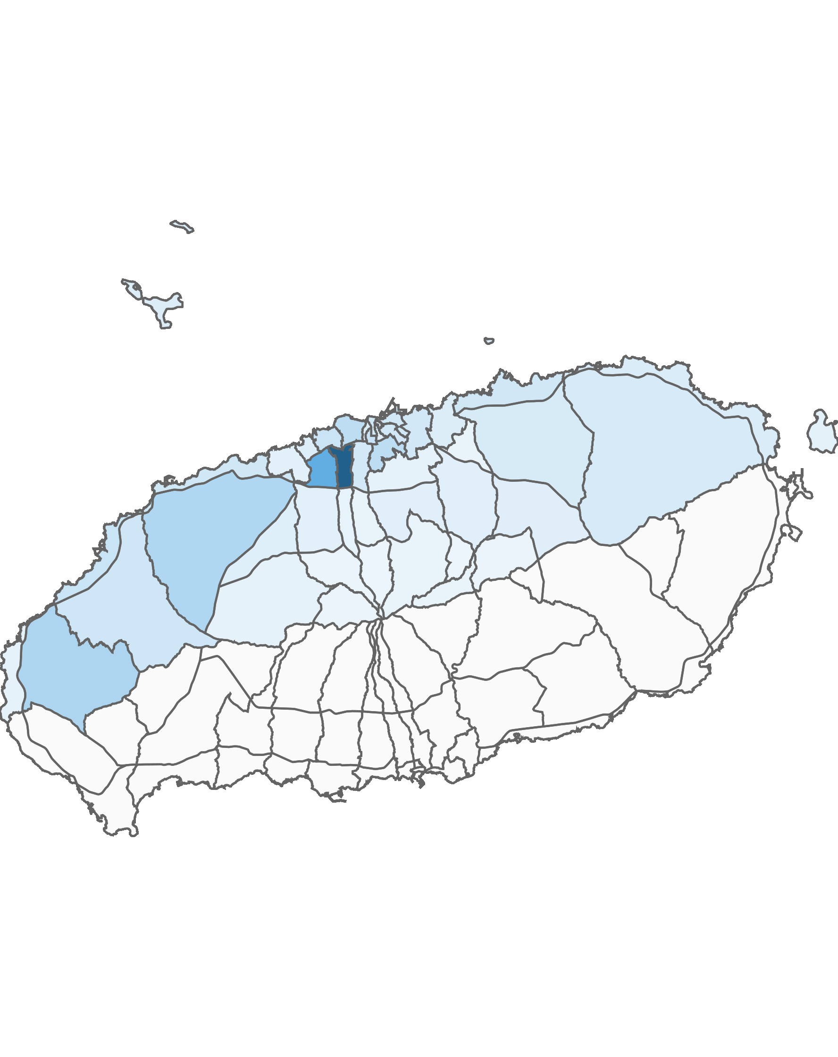
02. 제주시 방문객 분석
4.4 제주시 블록 단위 외국인 방문객 – 상위 15위
2022년 05월 : 5,881명
(단위:명)
순위 | 순위 | 블록명 | 2021년 05월 |  | 2022년 05월 |  | 증감률
 |  |  | 인구(명) | 비율(%) | 인구(명) | 비율(%)
제주시 | 1위 | 연동 | 1,119 | 24.5 | 1,309 | 22.3 | 17
 | 2위 | 노형 | 552 | 12.1 | 639 | 10.9 | 15.8
 | 3위 | 한경중산간 | 270 | 5.9 | 325 | 5.5 | 20.4
 | 4위 | 애월중산간(저) | 249 | 5.5 | 313 | 5.3 | 25.7
 | 5위 | 용담2 | 179 | 3.9 | 244 | 4.1 | 36.3
 | 6위 | 이도2 | 175 | 3.8 | 242 | 4.1 | 38.3
 | 7위 | 삼도1 | 142 | 3.1 | 185 | 3.1 | 30.3
 | 8위 | 한림해안 | 113 | 2.5 | 177 | 3 | 56.6
 | 9위 | 도두 | 144 | 3.2 | 169 | 2.9 | 17.4
 | 10위 | 한림중산간 | 110 | 2.4 | 146 | 2.5 | 32.7
 | 11위 | 조천해안 | 87 | 1.9 | 141 | 2.4 | 62.1
 | 12위 | 애월해안 | 105 | 2.3 | 140 | 2.4 | 33.3
 | 13위 | 건입 | 104 | 2.3 | 133 | 2.3 | 27.9
 | 14위 | 삼도2 | 101 | 2.2 | 133 | 2.3 | 31.7
 | 15위 | 화북 | 91 | 2 | 128 | 2.2 | 40.7
총인구 |  |  | 4,562 | 100 | 5,881 | 100 | 28.9
2022년 05월 기준 블록 단위 외국인 방문객
높음
낮음
※ 블록 방문객 (등간격 분류)

Slide 26
Chapter. 03
서귀포시 방문객 분석

Slide 27
03. 서귀포시 방문객 분석
1.1 월별 방문객 추이
내국인 전체 방문객
(단위:명)
인구(명) | 01월 | 02월 | 03월 | 04월 | 05월 | 06월 | 07월 | 08월 | 09월 | 10월 | 11월 | 12월 | 총합계
2021년 | 1,057,656 | 1,694,251 | 1,768,989 | 2,259,346 | 2,543,115 | 2,448,506 | 2,637,560 | 2,548,373 | 1,909,879 | 2,651,337 | 2,648,569 | 2,403,435 | 26,571,016
2022년 | 2,915,701 | 2,623,498 | 1,797,106 | 2,534,934 | 2,937,887
인구차이 | 1,858,045 | 929,247 | 28,117 | 275,588 | 394,772
증감률 | 175.7% | 54.8% | 1.6% | 12.2% | 15.5%

Slide 28
03. 서귀포시 방문객 분석
1.2 성·연령대별 방문객
2022년 05월 : 2,937,887명
(단위:명)
남자 | 10대 |  | 20대 |  | 30대 |  | 40대 |  | 50대 |  | 60대 |  | 70대 |  | 총 인구
 | 인구(명) | (%) | 인구(명) | (%) | 인구(명) | (%) | 인구(명) | (%) | 인구(명) | (%) | 인구(명) | (%) | 인구(명) | (%) | 인구(명) | (%)
2021년 | 181,114 | 15.2 | 186,556 | 15.7 | 291,601 | 24.5 | 240,570 | 20.2 | 172,539 | 14.5 | 88,966 | 7.5 | 27,935 | 2.3 | 1,189,281 | 100
2022년 | 239,521 | 17.9 | 159,874 | 11.9 | 282,595 | 21.1 | 283,961 | 21.2 | 209,798 | 15.7 | 117,331 | 8.8 | 46,288 | 3.5 | 1,339,368 | 100
인구차이 | 58,407 |  | -26,682 |  | -9,006 |  | 43,391 |  | 37,259 |  | 28,365 |  | 18,353 |  | 150,087
증감률 | 32.2% |  | -14.3% |  | -3.1% |  | 18% |  | 21.6% |  | 31.9% |  | 65.7% |  | 12.6%
여자 | 10대 |  | 20대 |  | 30대 |  | 40대 |  | 50대 |  | 60대 |  | 70대 |  | 총 인구
 | 인구(명) | (%) | 인구(명) | (%) | 인구(명) | (%) | 인구(명) | (%) | 인구(명) | (%) | 인구(명) | (%) | 인구(명) | (%) | 인구(명) | (%)
2021년 | 190,103 | 14 | 232,351 | 17.2 | 331,251 | 24.5 | 238,376 | 17.6 | 216,881 | 16 | 104,264 | 7.7 | 40,608 | 3 | 1,353,834 | 100
2022년 | 249,876 | 15.6 | 200,956 | 12.6 | 348,961 | 21.8 | 293,355 | 18.4 | 279,919 | 17.5 | 154,764 | 9.7 | 70,688 | 4.4 | 1,598,519 | 100
인구차이 | 59,773 |  | -31,395 |  | 17,710 |  | 54,979 |  | 63,038 |  | 50,500 |  | 30,080 |  | 244,685
증감률 | 31.4% |  | -13.5% |  | 5.3% |  | 23.1% |  | 29.1% |  | 48.4% |  | 74.1% |  | 18.1%

Slide 29
03. 서귀포시 방문객 분석
1.3 성별 및 연령대별 방문객
2022년 05월 : 2,937,887명
(단위:명)
구분 | 남자 |  | 여자 |  | 총 인구
 | 인구(명) | (%) | 인구(명) | (%) | 인구(명) | (%)
2021년 | 1,189,281 | 46.8 | 1,353,834 | 53.2 | 2,543,115 | 100
2022년 | 1,339,368 | 45.6 | 1,598,519 | 54.4 | 2,937,887 | 100
인구차이 | 150,087 |  | 244,685 |  | 394,772 | 0
증감률 | 12.6% |  | 18.1% |  | 15.5% | 0%
(단위:명)
구분 | 10대 |  | 20대 |  | 30대 |  | 40대 |  | 50대 |  | 60대 |  | 70대 |  | 총 인구
 | 인구(명) | (%) | 인구(명) | (%) | 인구(명) | (%) | 인구(명) | (%) | 인구(명) | (%) | 인구(명) | (%) | 인구(명) | (%) | 인구(명) | (%)
2021년 | 371,217 | 14.6 | 418,907 | 16.5 | 622,852 | 24.5 | 478,946 | 18.8 | 389,420 | 15.3 | 193,230 | 7.6 | 68,543 | 2.7 | 2,543,115 | 100
2022년 | 489,397 | 16.7 | 360,830 | 12.3 | 631,556 | 21.5 | 577,316 | 19.7 | 489,717 | 16.7 | 272,095 | 9.3 | 116,976 | 4 | 2,937,887 | 100
인구차이 | 118,180 |  | -58,077 |  | 8,704 |  | 98,370 |  | 100,297 |  | 78,865 |  | 48,433 |  | 394,772
증감률 | 31.8% |  | -13.9% |  | 1.4% |  | 20.5% |  | 25.8% |  | 40.8% |  | 70.7% |  | 15.5%

Slide 30
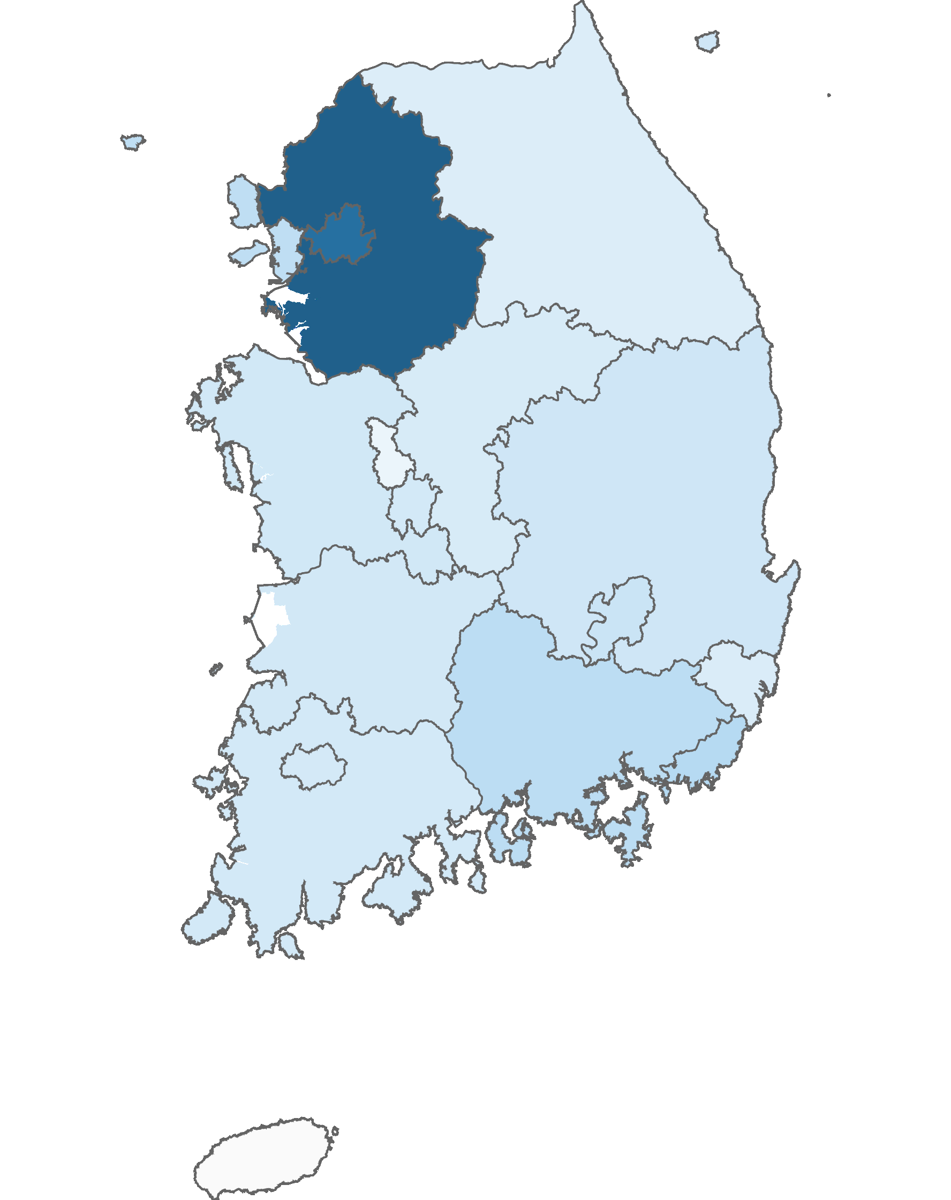
03. 서귀포시 방문객 분석
2.1 시도 유입지별 방문객
2022년 05월 : 2,937,887명
(단위:명)
순위 | 시도명 | 2021년 05월 |  | 2022년 05월 |  | 인구차이 | 증감률
 |  | 인구(명) | 비율(%) | 인구(명) | 비율(%)
1위 | 경기 | 673,614 | 26.5 | 785,042 | 26.7 | 111,428 | 16.5
2위 | 서울 | 668,597 | 26.3 | 706,505 | 24 | 37,908 | 5.7
3위 | 부산 | 174,200 | 6.8 | 184,477 | 6.3 | 10,277 | 5.9
4위 | 경남 | 127,515 | 5 | 165,074 | 5.6 | 37,559 | 29.5
5위 | 인천 | 130,022 | 5.1 | 155,597 | 5.3 | 25,575 | 19.7
6위 | 대구 | 131,363 | 5.2 | 120,926 | 4.1 | -10,437 | -7.9
7위 | 경북 | 87,865 | 3.5 | 106,456 | 3.6 | 18,591 | 21.2
8위 | 충남 | 82,887 | 3.3 | 98,511 | 3.4 | 15,624 | 18.8
9위 | 전북 | 63,893 | 2.5 | 97,888 | 3.3 | 33,995 | 53.2
10위 | 대전 | 78,575 | 3.1 | 93,982 | 3.2 | 15,407 | 19.6
11위 | 전남 | 64,777 | 2.5 | 93,500 | 3.2 | 28,723 | 44.3
12위 | 광주 | 85,368 | 3.4 | 90,234 | 3.1 | 4,866 | 5.7
13위 | 충북 | 61,438 | 2.4 | 81,004 | 2.8 | 19,566 | 31.8
14위 | 울산 | 52,583 | 2.1 | 73,091 | 2.5 | 20,508 | 39
15위 | 강원 | 42,714 | 1.7 | 65,097 | 2.2 | 22,383 | 52.4
16위 | 세종 | 17,704 | 0.7 | 20,503 | 0.7 | 2,799 | 15.8
총인구 |  | 2,543,115 | 100 | 2,937,887 | 100 | 394,772 | 15.5
높음
낮음
※ 시도별 방문객 (등간격 분류)

Slide 31
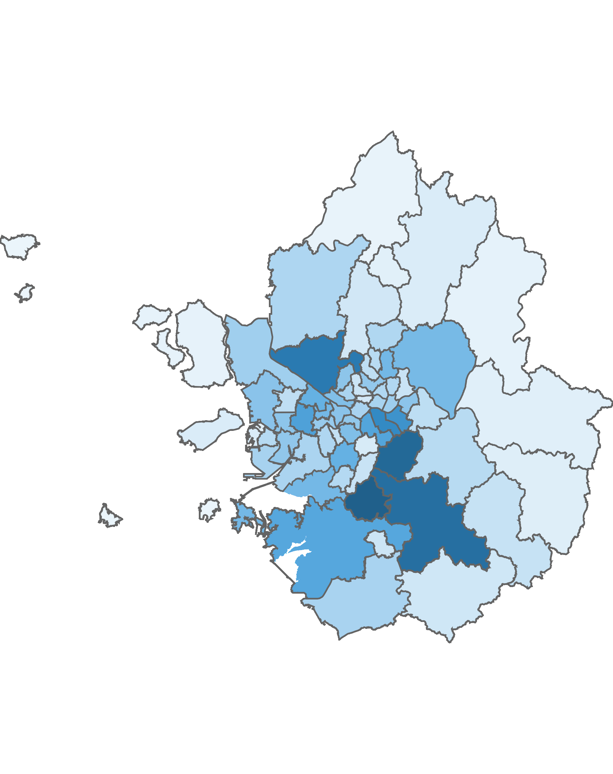
03. 서귀포시 방문객 분석
2.2 시군 유입지별 방문객
2022년 05월 : 2,937,887명
(단위:명)
2021년 05월 |  |  |  |  | 2022년 05월
순위 | 시도 명 | 시군 명 | 인구(명) | 비율(%) | 순위 | 시도 명 | 시군 명 | 인구(명) | 비율(%)
1위 | 경기 | 수원시 | 69,714 | 2.7 | 1위 | 경기 | 수원시 | 83,078 | 2.8
2위 | 경기 | 성남시 | 69,186 | 2.7 | 2위 | 경기 | 성남시 | 78,203 | 2.7
3위 | 경기 | 용인시 | 65,974 | 2.6 | 3위 | 경기 | 용인시 | 74,770 | 2.5
4위 | 경기 | 고양시 | 63,668 | 2.5 | 4위 | 경기 | 고양시 | 68,625 | 2.3
5위 | 서울 | 강남구 | 59,312 | 2.3 | 5위 | 경남 | 창원시 | 63,817 | 2.2
6위 | 서울 | 송파구 | 51,387 | 2 | 6위 | 서울 | 강남구 | 59,739 | 2
7위 | 경남 | 창원시 | 49,549 | 1.9 | 7위 | 서울 | 송파구 | 55,201 | 1.9
8위 | 서울 | 서초구 | 43,822 | 1.7 | 8위 | 충북 | 청주시 | 50,537 | 1.7
9위 | 경기 | 부천시 | 42,860 | 1.7 | 9위 | 경기 | 부천시 | 47,900 | 1.6
10위 | 충북 | 청주시 | 42,058 | 1.7 | 10위 | 서울 | 서초구 | 45,809 | 1.6
11위 | 경기 | 화성시 | 38,014 | 1.5 | 11위 | 경기 | 화성시 | 44,774 | 1.5
12위 | 서울 | 강서구 | 37,225 | 1.5 | 12위 | 전북 | 전주시 | 43,851 | 1.5
13위 | 충남 | 천안시 | 35,178 | 1.4 | 13위 | 서울 | 강서구 | 39,580 | 1.3
14위 | 서울 | 양천구 | 33,985 | 1.3 | 14위 | 경기 | 안양시 | 39,331 | 1.3
15위 | 경기 | 안양시 | 33,578 | 1.3 | 15위 | 충남 | 천안시 | 36,204 | 1.2
기타 |  |  | 1,807,605 | 71.1 | 기타 |  |  | 2,106,468 | 71.7
총인구 |  |  | 2,543,115 | 100 | 총인구 |  |  | 2,937,887 | 100
수도권 단위 방문객
높음
낮음
※ 수도권 시군구별 방문객 (등간격 분류)

Slide 32
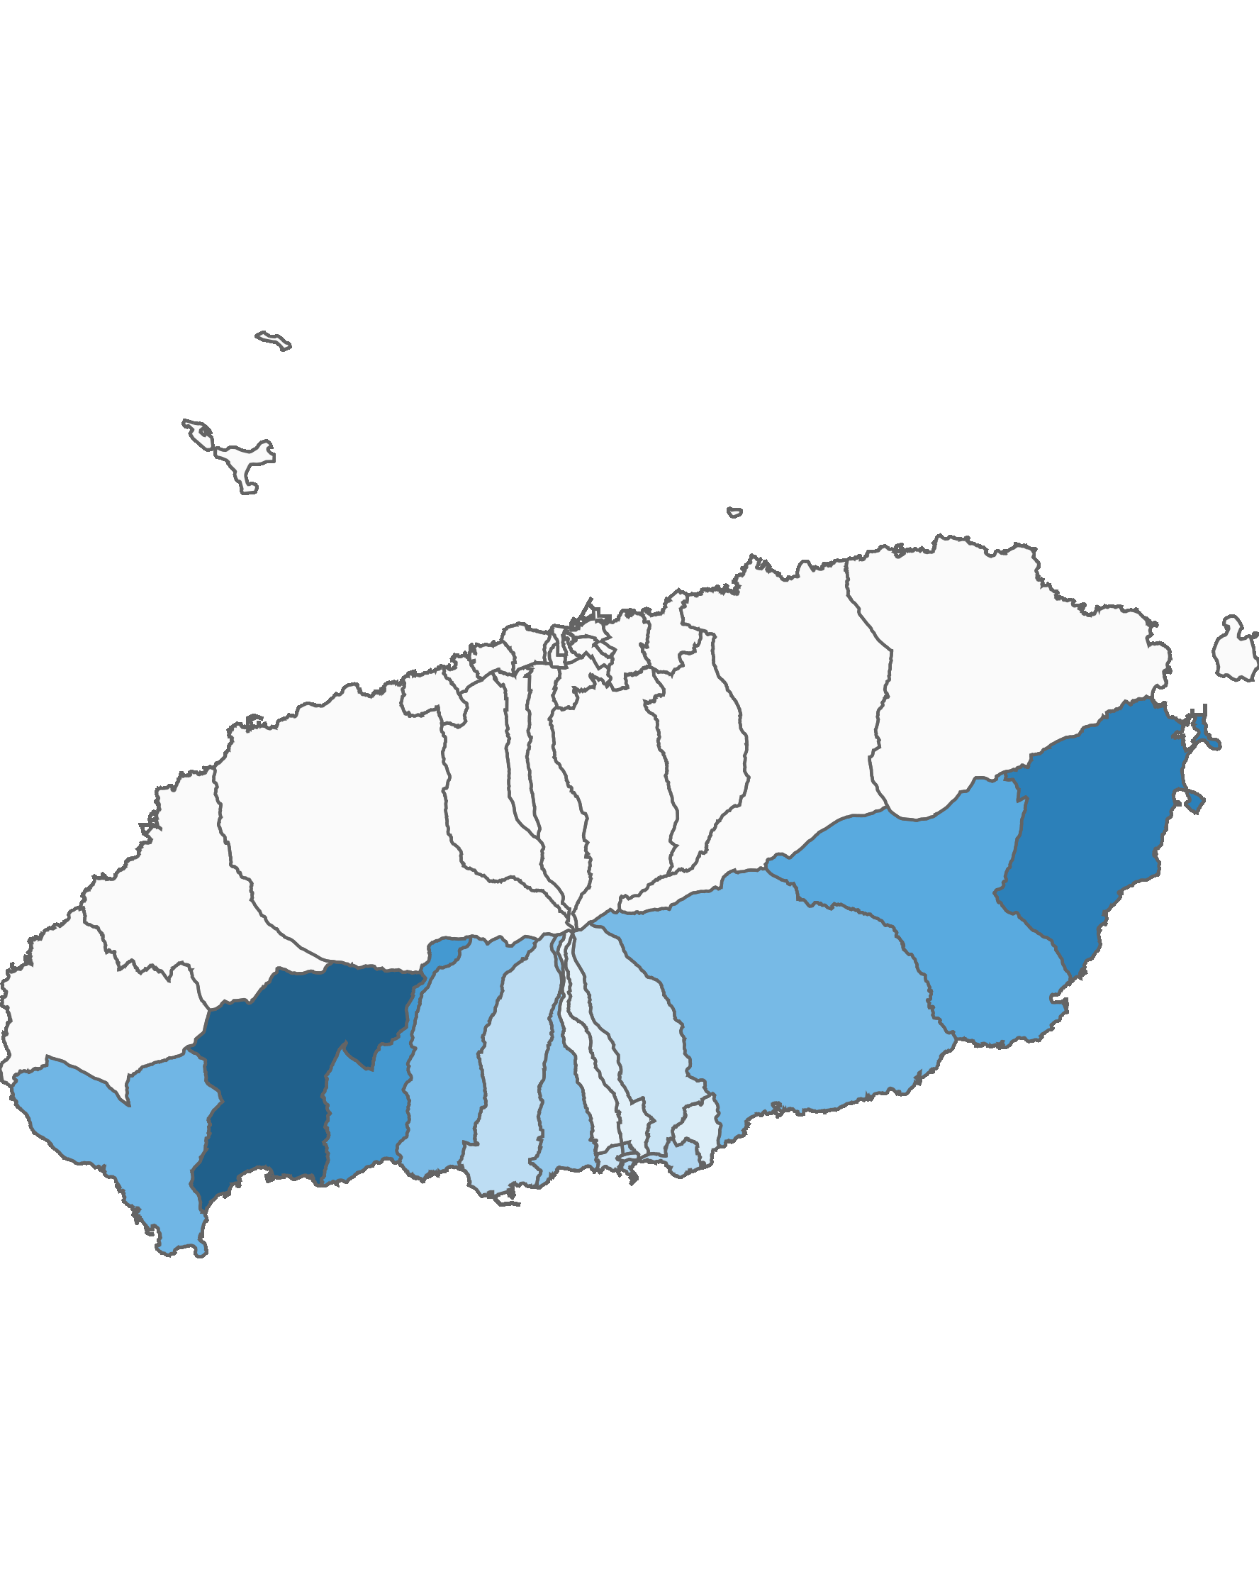
03. 서귀포시 방문객 분석
3.1 서귀포시 행정동별 방문객 – 전체 행정동
2022년 05월
(단위:명)
순위 |  | 행정동명 | 2021년 05월 |  | 2022년 05월 |  | 증감률
 |  |  | 인구(명) | 비율(%) | 인구(명) | 비율(%)
서귀포시 | 1위 | 안덕면 | 903,128 | 16.6 | 1,057,381 | 16.4 | 17.1
 | 2위 | 성산읍 | 743,481 | 13.7 | 840,217 | 13.1 | 13
 | 3위 | 예래동 | 615,359 | 11.3 | 677,630 | 10.5 | 10.1
 | 4위 | 표선면 | 454,952 | 8.4 | 567,738 | 8.8 | 24.8
 | 5위 | 대정읍 | 381,155 | 7 | 485,598 | 7.6 | 27.4
 | 6위 | 남원읍 | 381,997 | 7 | 464,641 | 7.2 | 21.6
 | 7위 | 중문동 | 378,411 | 6.9 | 455,550 | 7.1 | 20.4
 | 8위 | 대륜동 | 404,238 | 7.4 | 371,322 | 5.8 | -8.1
 | 9위 | 중앙동 | 69,644 | 1.3 | 268,891 | 4.2 | 286.1
 | 10위 | 송산동 | 251,239 | 4.6 | 262,107 | 4.1 | 4.3
 | 11위 | 대천동 | 208,459 | 3.8 | 230,308 | 3.6 | 10.5
 | 12위 | 정방동 | 162,642 | 3 | 179,714 | 2.8 | 10.5
 | 13위 | 영천동 | 160,369 | 2.9 | 177,732 | 2.8 | 10.8
 | 14위 | 천지동 | 154,552 | 2.8 | 174,128 | 2.7 | 12.7
 | 15위 | 효돈동 | 84,910 | 1.6 | 95,421 | 1.5 | 12.4
 | 16위 | 동홍동 | 69,338 | 1.3 | 79,610 | 1.2 | 14.8
 | 17위 | 서홍동 | 22,189 | 0.4 | 40,566 | 0.6 | 82.8
총인구 |  |  | 5,446,063 | 100 | 6,428,554 | 100 | 18
2022년 05월 기준 행정동 단위 방문객
높음
낮음
※ 행정동 방문객 (등간격 분류)

Slide 33
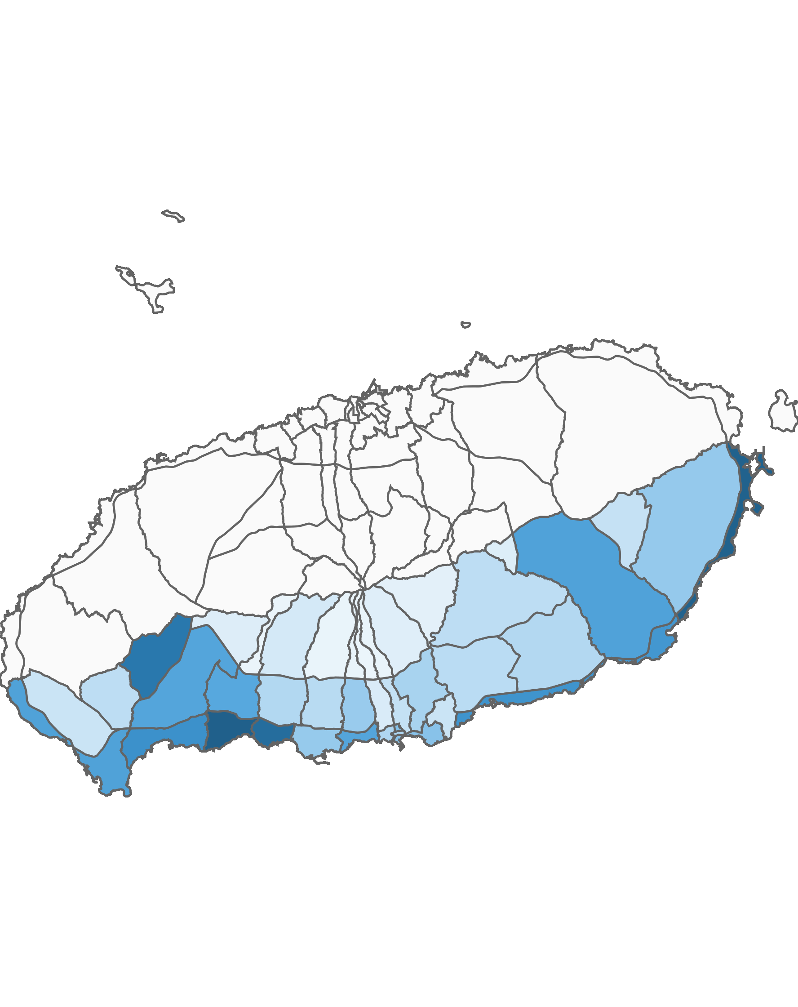
03. 서귀포시 방문객 분석
3.2 서귀포시 블록 단위 방문객 – 상위 15위
2022년 05월 : 6,814,082명
(단위:명)
순위 | 순위 | 블록명 | 2021년 05월 |  | 2022년 05월 |  | 증감률
 |  |  | 인구(명) | 비율(%) | 인구(명) | 비율(%)
서귀포시 | 1위 | 예래해안 | 704,497 | 11.8 | 714,935 | 10.5 | 1.5
 | 2위 | 성산해안 | 547,179 | 9.2 | 707,593 | 10.4 | 29.3
 | 3위 | 중문해안 | 391,689 | 6.6 | 653,564 | 9.6 | 66.9
 | 4위 | 서광 | 505,275 | 8.5 | 600,111 | 8.8 | 18.8
 | 5위 | 안덕해안 | 533,237 | 8.9 | 480,429 | 7.1 | -9.9
 | 6위 | 남원해안 | 337,314 | 5.7 | 467,231 | 6.9 | 38.5
 | 7위 | 표선해안 | 389,779 | 6.5 | 453,641 | 6.7 | 16.4
 | 8위 | 대정해안 | 363,082 | 6.1 | 407,215 | 6 | 12.2
 | 9위 | 표선중산간 | 291,425 | 4.9 | 404,185 | 5.9 | 38.7
 | 10위 | 안덕중산간 | 472,273 | 7.9 | 391,692 | 5.7 | -17.1
 | 11위 | 대륜 | 436,834 | 7.3 | 391,504 | 5.7 | -10.4
 | 12위 | 예래중산간 | 292,506 | 4.9 | 378,397 | 5.6 | 29.4
 | 13위 | 중앙 | 69,644 | 1.2 | 268,891 | 3.9 | 286.1
 | 14위 | 송산 | 251,239 | 4.2 | 262,107 | 3.8 | 4.3
 | 15위 | 성산중산간 | 379,920 | 6.4 | 232,587 | 3.4 | -38.8
상위 15위 전체 인구 |  |  | 5,965,893 | 100 | 6,814,082 | 100 | 14.2
2022년 05월 기준 블록 단위 방문객
높음
낮음
※ 블록 방문객 (등간격 분류)

Slide 34
03. 서귀포시 방문객 분석
4.1 월별 외국인 방문객 추이
외국인 전체 방문객
(단위:명)
인구(명) | 01월 | 02월 | 03월 | 04월 | 05월 | 06월 | 07월 | 08월 | 09월 | 10월 | 11월 | 12월 | 총합계
2021년 | 1,729 | 1,935 | 2,527 | 2,486 | 3,311 | 3,293 | 2,889 | 4,211 | 4,271 | 6,731 | 3,989 | 3,848 | 41,220
2022년 | 2,772 | 2,553 | 3,061 | 3,511 | 4,634
인구차이 | 1,043 | 618 | 534 | 1,025 | 1,323
증감률 | 60.3% | 31.9% | 21.1% | 41.2% | 40%

Slide 35
03. 서귀포시 방문객 분석
4.2 국적별 외국인 방문객
2022년 05월 : 4,634명
(단위:명)
2021년 05월 |  |  |  | 2022년 05월
순위 | 국적명 | 인구수 | 점유율 | 순위 | 국적명 | 인구수 | 점유율
1위 | 중국 | 1,232 | 37.2 | 1위 | 필리핀 | 862 | 18.6
2위 | 필리핀 | 717 | 21.7 | 2위 | 중국 | 839 | 18.1
3위 | 미얀마 | 401 | 12.1 | 3위 | 미국 | 593 | 12.8
4위 | 미국 | 316 | 9.5 | 4위 | 미얀마 | 374 | 8.1
5위 | 인도네시아 | 170 | 5.1 | 5위 | 싱가포르 | 223 | 4.8
6위 | 네덜란드 | 87 | 2.6 | 6위 | 캐나다 | 205 | 4.4
7위 | 캐나다 | 70 | 2.1 | 7위 | 인도네시아 | 191 | 4.1
8위 | 인도 | 54 | 1.6 | 8위 | 말레이시아 | 172 | 3.7
9위 | 러시아 | 49 | 1.5 | 9위 | 타이 | 145 | 3.1
10위 | 베트남 | 32 | 1 | 10위 | 네덜란드 | 126 | 2.7
11위 | 프랑스 | 32 | 1 | 11위 | 베트남 | 115 | 2.5
12위 | 일본 | 30 | 0.9 | 12위 | 프랑스 | 105 | 2.3
13위 | 말레이시아 | 23 | 0.7 | 13위 | 인도 | 93 | 2
14위 | 대만 | 12 | 0.4 | 14위 | 호주 | 78 | 1.7
15위 | 독일 | 12 | 0.4 | 15위 | 일본 | 69 | 1.5
기타 |  | 74 | 2.2 | 기타 |  | 444 | 9.6
총 인구 |  | 3,311 | 100 | 총 인구 |  | 4,634 | 100

Slide 36
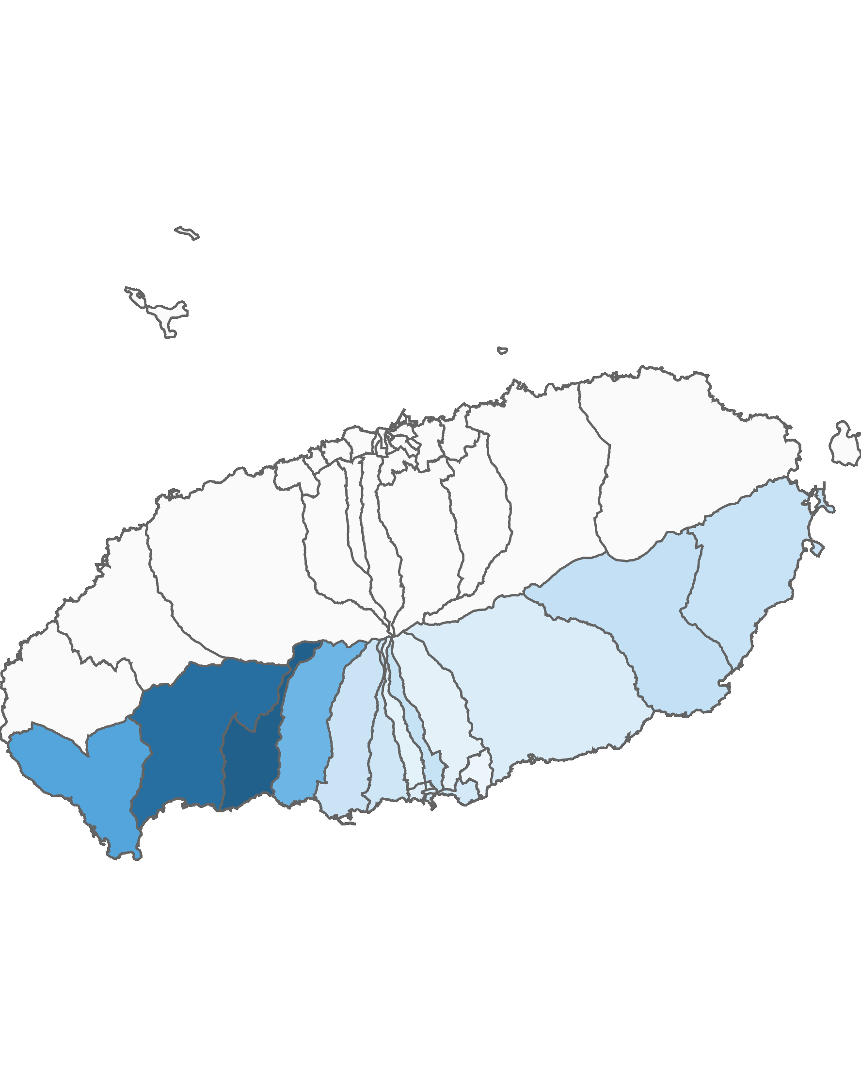
03. 서귀포시 방문객 분석
4.3 서귀포시 행정동별 외국인 방문객 – 전체 행정동
2022년 05월 : 4,634명
(단위:명)
순위 | 순위 | 행정동명 | 2021년 05월 |  | 2022년 05월 |  | 증감률
 |  |  | 인구(명) | 비율(%) | 인구(명) | 비율(%)
서귀포시 | 1위 | 예래동 | 782 | 23.6 | 1,119 | 24.1 | 43.1
제주시 | 2위 | 안덕면 | 758 | 22.9 | 1,011 | 21.8 | 33.4
제주시 | 3위 | 대정읍 | 494 | 14.9 | 621 | 13.4 | 25.7
제주시 | 4위 | 중문동 | 310 | 9.4 | 508 | 11 | 63.9
제주시 | 5위 | 표선면 | 114 | 3.4 | 191 | 4.1 | 67.5
제주시 | 6위 | 동홍동 | 126 | 3.8 | 177 | 3.8 | 40.5
제주시 | 7위 | 성산읍 | 119 | 3.6 | 171 | 3.7 | 43.7
제주시 | 8위 | 대천동 | 108 | 3.3 | 159 | 3.4 | 47.2
제주시 | 9위 | 대륜동 | 113 | 3.4 | 140 | 3 | 23.9
제주시 | 10위 | 송산동 | 71 | 2.1 | 114 | 2.5 | 60.6
제주시 | 11위 | 정방동 | 65 | 2 | 103 | 2.2 | 58.5
제주시 | 12위 | 남원읍 | 79 | 2.4 | 90 | 1.9 | 13.9
제주시 | 13위 | 천지동 | 55 | 1.7 | 74 | 1.6 | 34.5
제주시 | 14위 | 중앙동 | 39 | 1.2 | 53 | 1.1 | 35.9
제주시 | 15위 | 서홍동 | 38 | 1.1 | 46 | 1 | 21.1
제주시 | 16위 | 영천동 | 32 | 1 | 43 | 0.9 | 34.4
제주시 | 17위 | 효돈동 | 8 | 0.2 | 14 | 0.3 | 75
총인구 |  |  | 3,311 | 100 | 4,634 | 100 | 40
2022년 05월 기준 행정동 단위 외국인 방문객
높음
낮음
※ 행정동 방문객 (등간격 분류)

Slide 37
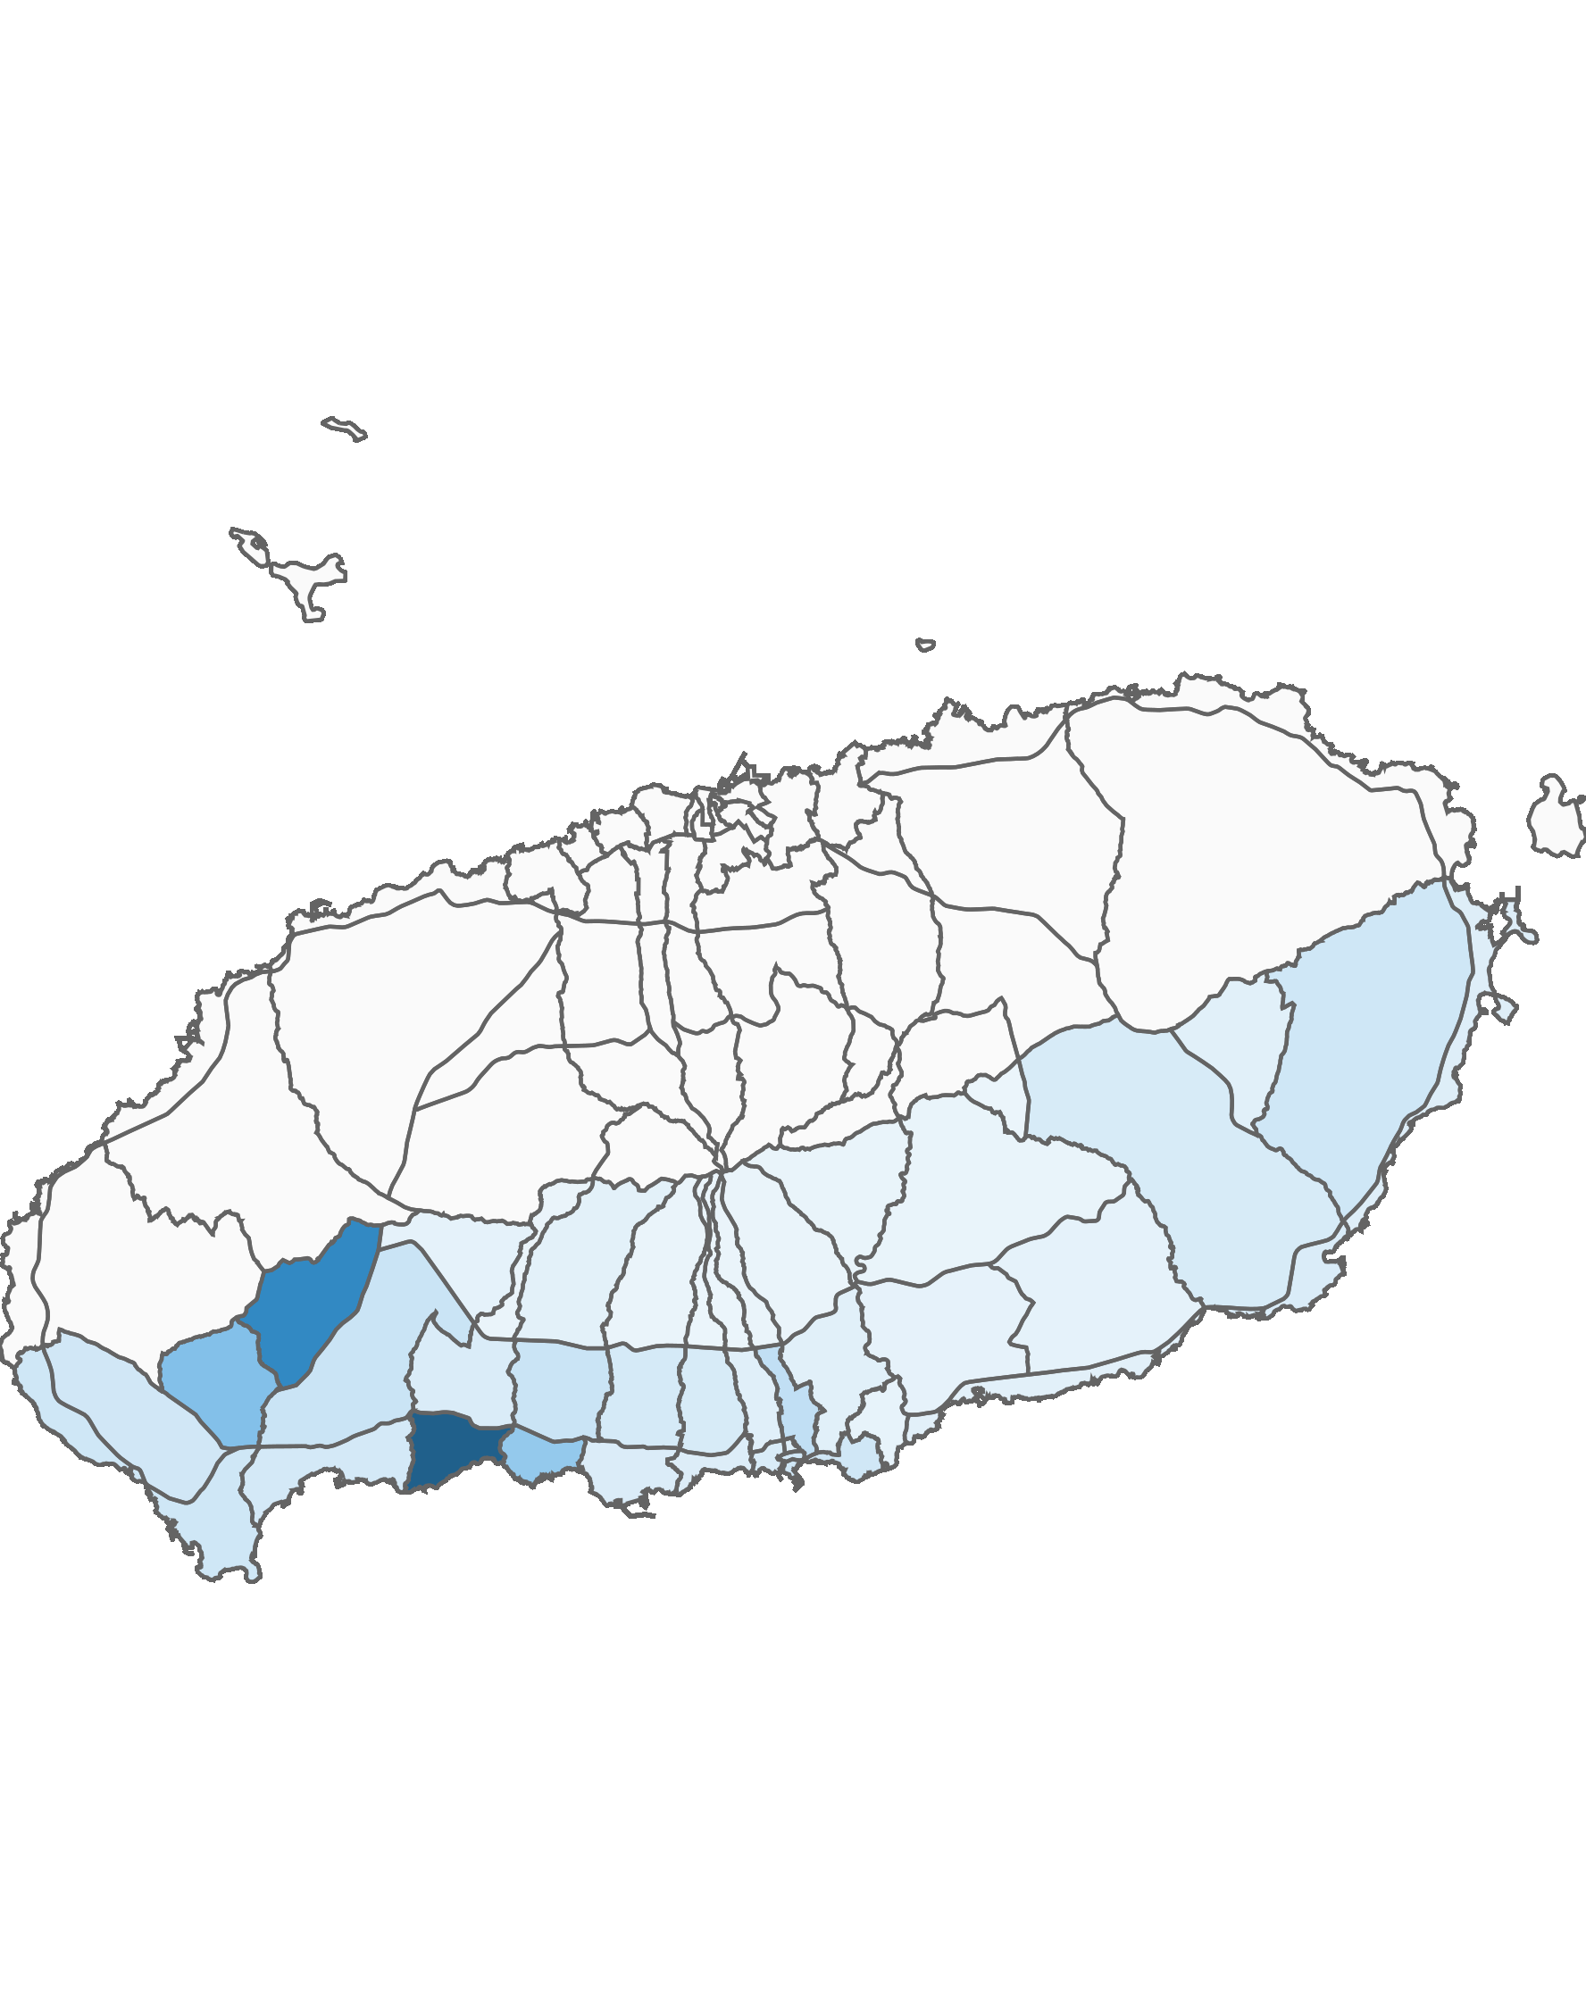
03. 서귀포시 방문객 분석
4.4 서귀포시 블록 단위 외국인 방문객 – 상위 15위
2022년 05월 : 4,634명
(단위:명)
순위 | 순위 | 블록명 | 2021년 05월 |  | 2022년 05월 |  | 증감률
 |  |  | 인구(명) | 비율(%) | 인구(명) | 비율(%)
서귀포시 | 1위 | 예래해안 | 735 | 22.2 | 1,044 | 22.5 | 42
제주시 | 2위 | 서광 | 605 | 18.3 | 757 | 16.3 | 25.1
제주시 | 3위 | 영어교육도시 | 309 | 9.3 | 397 | 8.6 | 28.5
제주시 | 4위 | 중문해안 | 212 | 6.4 | 342 | 7.4 | 61.3
제주시 | 5위 | 동홍 | 125 | 3.8 | 176 | 3.8 | 40.8
제주시 | 6위 | 안덕중산간 | 84 | 2.5 | 136 | 2.9 | 61.9
제주시 | 7위 | 중문중산간 | 74 | 2.2 | 136 | 2.9 | 83.8
제주시 | 8위 | 성산중산간 | 89 | 2.7 | 116 | 2.5 | 30.3
제주시 | 9위 | 대정해안 | 96 | 2.9 | 115 | 2.5 | 19.8
제주시 | 10위 | 송산 | 71 | 2.1 | 114 | 2.5 | 60.6
제주시 | 11위 | 대정중산간 | 89 | 2.7 | 109 | 2.4 | 22.5
제주시 | 12위 | 정방 | 65 | 2 | 103 | 2.2 | 58.5
제주시 | 13위 | 안덕해안 | 58 | 1.8 | 94 | 2 | 62.1
제주시 | 14위 | 대천중산간 | 66 | 2 | 89 | 1.9 | 34.8
제주시 | 15위 | 표선중산간 | 58 | 1.8 | 83 | 1.8 | 43.1
총인구 |  |  | 3,311 | 100 | 4,634 | 100 | 40
2022년 05월 기준 블록 단위 외국인 방문객
높음
낮음
※ 블록 방문객 (등간격 분류)

Slide 38
Chapter. 04
행정동 단위 방문객 분석

Slide 39
04. 행정동 단위 방문객 분석
1.1 총 방문객 : 상위 15위
2022년 05월 기준
(단위:명)
순위 | 시군구명 | 행정동명 | 2022년 05월
 |  |  | 인구(명) | 비율(%)
1 | 제주시 | 용담2동 | 1,286,134 | 8
2 | 제주시 | 애월읍 | 1,187,209 | 7.4
3 | 제주시 | 연동 | 1,132,280 | 7.1
4 | 서귀포시 | 안덕면 | 1,057,381 | 6.6
5 | 제주시 | 조천읍 | 861,762 | 5.4
6 | 서귀포시 | 성산읍 | 840,217 | 5.2
7 | 제주시 | 구좌읍 | 760,707 | 4.7
8 | 제주시 | 한림읍 | 735,140 | 4.6
9 | 서귀포시 | 예래동 | 677,630 | 4.2
10 | 제주시 | 노형동 | 671,831 | 4.2
11 | 서귀포시 | 표선면 | 567,738 | 3.5
12 | 서귀포시 | 대정읍 | 485,598 | 3
13 | 서귀포시 | 남원읍 | 464,641 | 2.9
14 | 서귀포시 | 중문동 | 455,550 | 2.8
15 | 서귀포시 | 대륜동 | 371,322 | 2.3
기타 |  |  | 4,463,328 | 27.9
합계 |  |  | 16,018,468 | 100
2022년 05월 기준 : 행정동 단위 방문객 수
높음
낮음
※ 행정동 방문객 (등간격 분류)

Slide 40
04. 행정동 단위 방문객 분석
1.2 전년 대비 총 방문객 증감률
증가율 : 상위 15위
(단위:명)
감소율 : 상위 15위
(단위:명)
순위 | 시군명 | 행정동명 | 2021년 05월 | 2022년 05월 | 인구차이 | 증가율
1 | 서귀포시 | 중앙동 | 69,644 | 268,891 | 199,247 | 286.09
2 | 제주시 | 추자면 | 37,897 | 72,020 | 34,123 | 90.04
3 | 서귀포시 | 서홍동 | 22,189 | 40,566 | 18,377 | 82.82
4 | 제주시 | 삼도1동 | 31,973 | 51,488 | 19,515 | 61.04
5 | 제주시 | 용담1동 | 28,155 | 44,528 | 16,373 | 58.15
6 | 제주시 | 이호동 | 129,215 | 199,586 | 70,371 | 54.46
7 | 제주시 | 연동 | 778,284 | 1,132,280 | 353,996 | 45.48
8 | 제주시 | 노형동 | 478,388 | 671,831 | 193,443 | 40.44
9 | 제주시 | 건입동 | 168,974 | 235,279 | 66,305 | 39.24
10 | 서귀포시 | 대정읍 | 381,155 | 485,598 | 104,443 | 27.4
11 | 제주시 | 우도면 | 149,664 | 190,446 | 40,782 | 27.25
12 | 서귀포시 | 표선면 | 454,952 | 567,738 | 112,786 | 24.79
13 | 제주시 | 아라동 | 157,742 | 194,456 | 36,714 | 23.27
14 | 제주시 | 오라동 | 110,533 | 134,867 | 24,334 | 22.02
15 | 서귀포시 | 남원읍 | 381,997 | 464,641 | 82,644 | 21.63
순위 | 시군명 | 행정동명 | 2021년 05월 | 2022년 05월 | 인구차이 | 감소율
1 | 제주시 | 용담2동 | 1,432,628 | 1,286,134 | -146,494 | -10.23
2 | 제주시 | 삼도2동 | 239,251 | 215,759 | -23,492 | -9.82
3 | 서귀포시 | 대륜동 | 404,238 | 371,322 | -32,916 | -8.14
4 | 제주시 | 화북동 | 57,970 | 57,462 | -508 | -0.88
5 | 서귀포시 | 송산동 | 251,239 | 262,107 | 10,868 | 4.33
6 | 제주시 | 외도동 | 127,029 | 132,644 | 5,615 | 4.42
7 | 제주시 | 한림읍 | 702,164 | 735,140 | 32,976 | 4.7
8 | 제주시 | 이도1동 | 68,837 | 73,560 | 4,723 | 6.86
9 | 제주시 | 애월읍 | 1,108,393 | 1,187,209 | 78,816 | 7.11
10 | 제주시 | 일도2동 | 246,540 | 264,826 | 18,286 | 7.42
11 | 제주시 | 이도2동 | 183,599 | 200,150 | 16,551 | 9.01
12 | 서귀포시 | 예래동 | 615,359 | 677,630 | 62,271 | 10.12
13 | 서귀포시 | 대천동 | 208,459 | 230,308 | 21,849 | 10.48
14 | 서귀포시 | 정방동 | 162,642 | 179,714 | 17,072 | 10.5
15 | 서귀포시 | 영천동 | 160,369 | 177,732 | 17,363 | 10.83

Slide 41
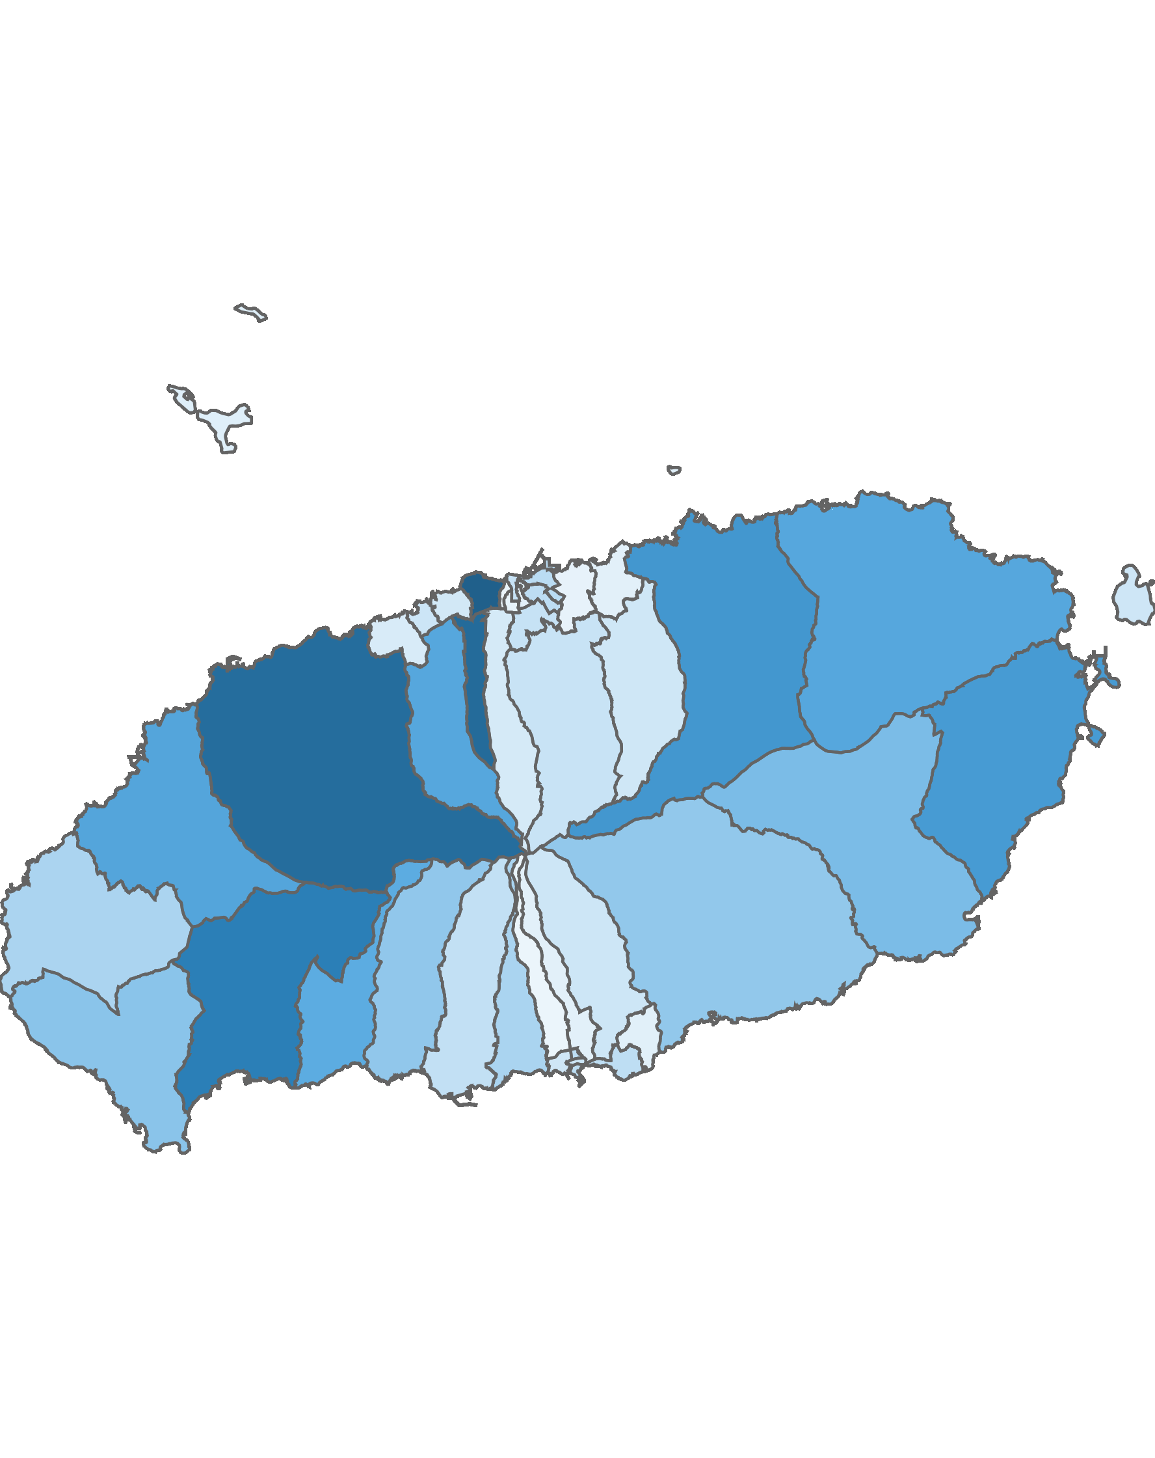
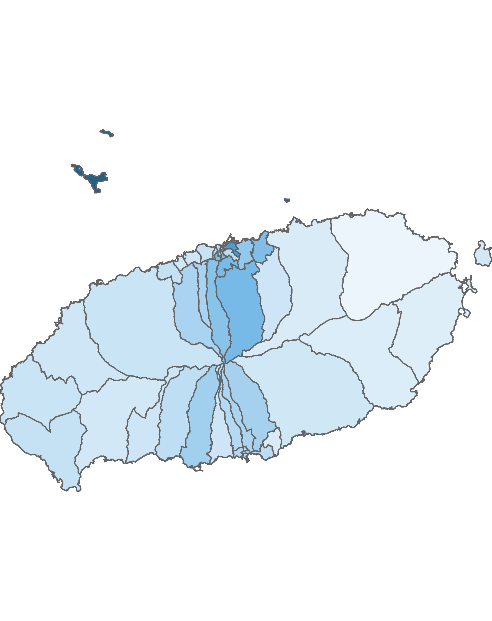
04. 행정동 단위 방문객 분석
2.1 남성 방문객 분석
방문객 수 : 상위 10위
(단위:명)
남성 비율 : 상위 10위
(단위:명)
순위 | 시군명 | 행정동명 | 남성 |  | 여성 |  | 총 인구
 |  |  | 인구(명) | 비율(%) | 인구(명) | 비율(%)
1 | 제주시 | 용담2동 | 587,306 | 45.7 | 698,828 | 54.3 | 1,286,134
2 | 제주시 | 연동 | 546,262 | 48.2 | 586,018 | 51.8 | 1,132,280
3 | 제주시 | 애월읍 | 539,495 | 45.4 | 647,714 | 54.6 | 1,187,209
4 | 서귀포시 | 안덕면 | 471,215 | 44.6 | 586,166 | 55.4 | 1,057,381
5 | 제주시 | 조천읍 | 379,979 | 44.1 | 481,783 | 55.9 | 861,762
6 | 서귀포시 | 성산읍 | 365,993 | 43.6 | 474,224 | 56.4 | 840,217
7 | 제주시 | 한림읍 | 330,330 | 44.9 | 404,810 | 55.1 | 735,140
8 | 제주시 | 노형동 | 323,534 | 48.2 | 348,297 | 51.8 | 671,831
9 | 제주시 | 구좌읍 | 323,400 | 42.5 | 437,307 | 57.5 | 760,707
10 | 서귀포시 | 예래동 | 305,692 | 45.1 | 371,938 | 54.9 | 677,630
순위 | 시군명 | 행정동명 | 남성 |  | 여성 |  | 총 인구
 |  |  | 인구(명) | 비율(%) | 인구(명) | 비율(%)
1 | 제주시 | 추자면 | 46,098 | 64 | 25,922 | 36 | 72,020
2 | 제주시 | 건입동 | 130,562 | 55.5 | 104,717 | 44.5 | 235,279
3 | 제주시 | 아라동 | 99,937 | 51.4 | 94,519 | 48.6 | 194,456
4 | 제주시 | 이도2동 | 102,745 | 51.3 | 97,405 | 48.7 | 200,150
5 | 제주시 | 이도1동 | 37,620 | 51.1 | 35,940 | 48.9 | 73,560
6 | 제주시 | 삼도1동 | 26,315 | 51.1 | 25,173 | 48.9 | 51,488
7 | 제주시 | 삼양동 | 39,793 | 50.9 | 38,345 | 49.1 | 78,138
8 | 제주시 | 오라동 | 67,778 | 50.3 | 67,089 | 49.7 | 134,867
9 | 제주시 | 화북동 | 28,483 | 49.6 | 28,979 | 50.4 | 57,462
10 | 서귀포시 | 대천동 | 112,069 | 48.7 | 118,239 | 51.3 | 230,308
남성 방문객 수
남성 비율
높음
낮음
높음
낮음
※ 행정동 방문객 (등간격 분류)
※ 행정동 비율 (등간격 분류)

Slide 42
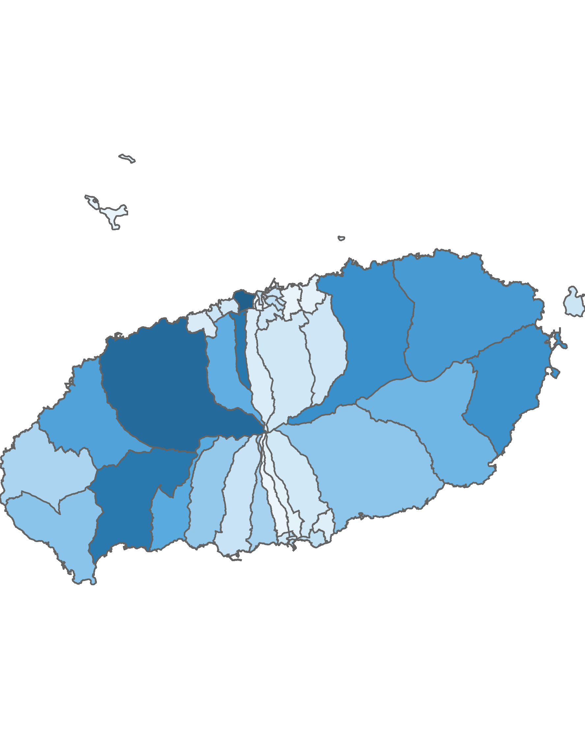
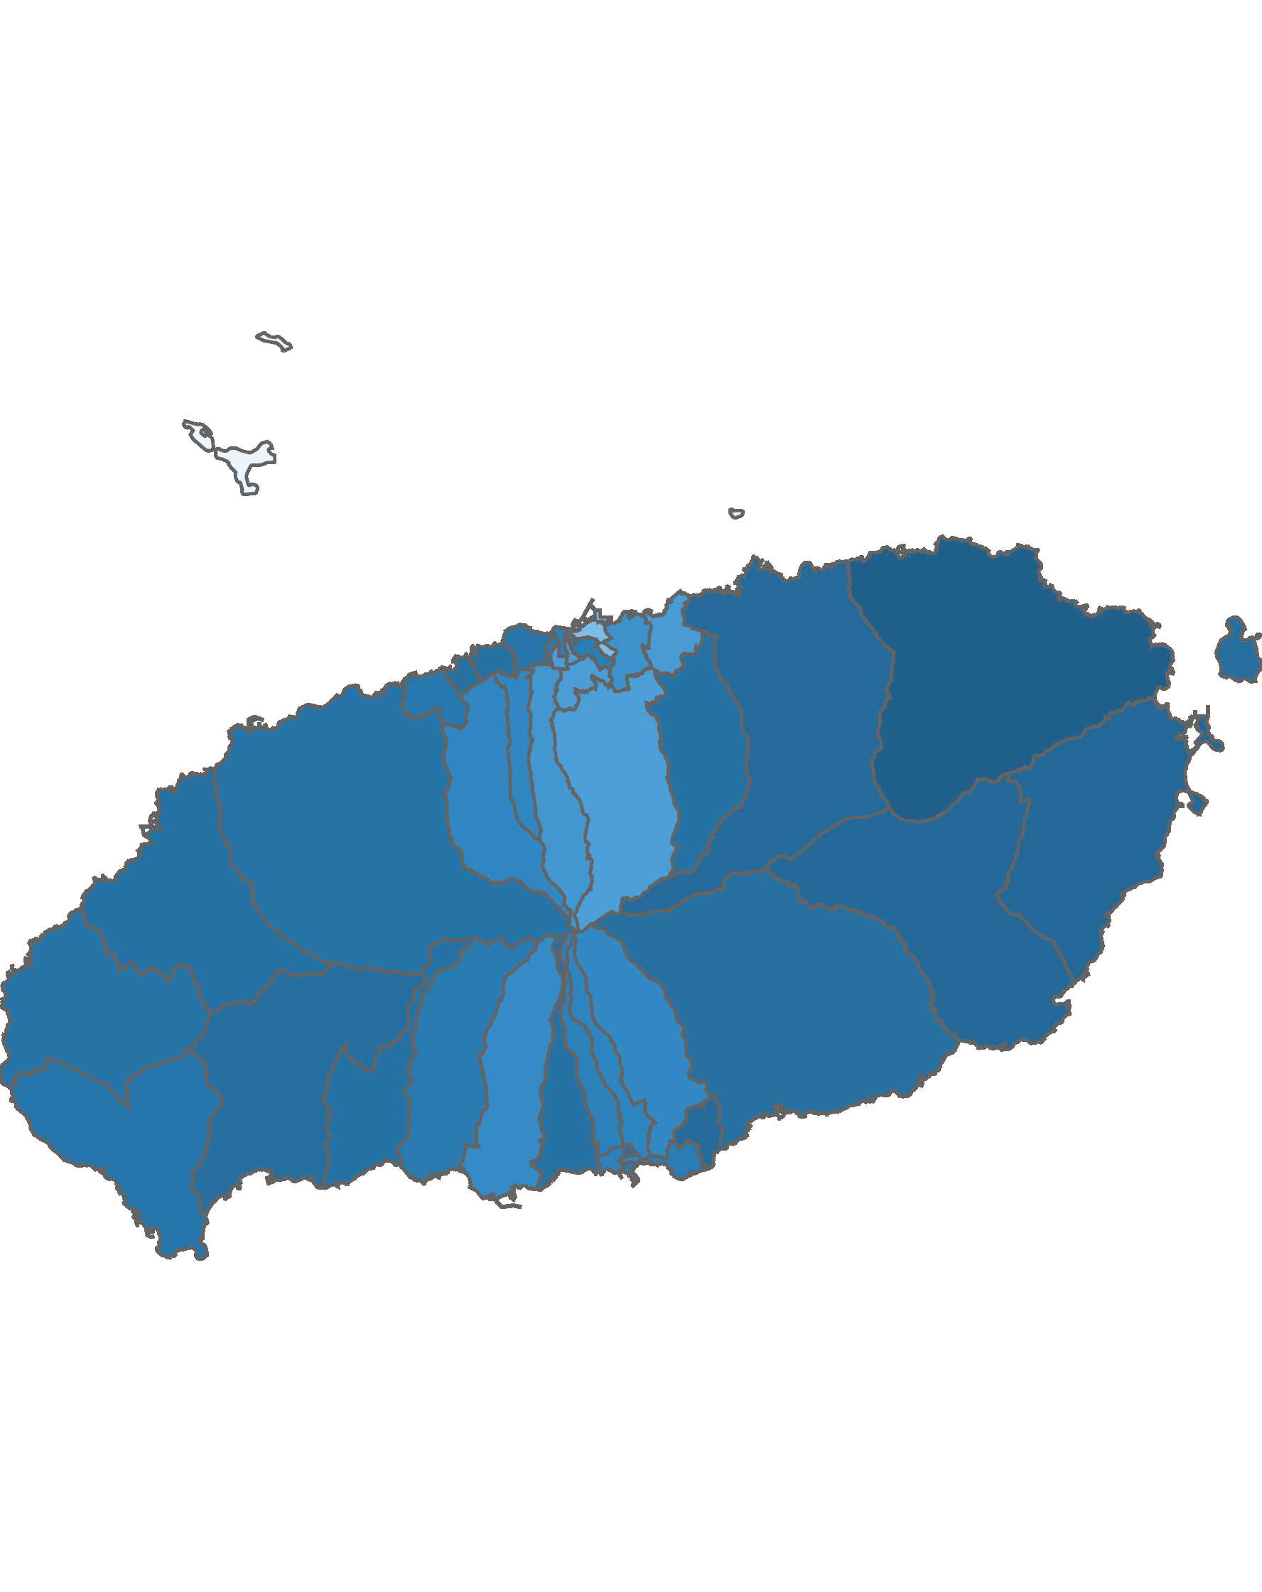
04. 행정동 단위 방문객 분석
2.2 여성 방문객 분석
방문객 수 : 상위 10위
(단위:명)
여성 비율 : 상위 10위
(단위:명)
순위 | 시군명 | 행정동명 | 남성 |  | 여성 |  | 총 인구
 |  |  | 인구(명) | 비율(%) | 인구(명) | 비율(%)
1 | 제주시 | 용담2동 | 587,306 | 45.7 | 698,828 | 54.3 | 1,286,134
2 | 제주시 | 애월읍 | 539,495 | 45.4 | 647,714 | 54.6 | 1,187,209
3 | 서귀포시 | 안덕면 | 471,215 | 44.6 | 586,166 | 55.4 | 1,057,381
4 | 제주시 | 연동 | 546,262 | 48.2 | 586,018 | 51.8 | 1,132,280
5 | 제주시 | 조천읍 | 379,979 | 44.1 | 481,783 | 55.9 | 861,762
6 | 서귀포시 | 성산읍 | 365,993 | 43.6 | 474,224 | 56.4 | 840,217
7 | 제주시 | 구좌읍 | 323,400 | 42.5 | 437,307 | 57.5 | 760,707
8 | 제주시 | 한림읍 | 330,330 | 44.9 | 404,810 | 55.1 | 735,140
9 | 서귀포시 | 예래동 | 305,692 | 45.1 | 371,938 | 54.9 | 677,630
10 | 제주시 | 노형동 | 323,534 | 48.2 | 348,297 | 51.8 | 671,831
순위 | 시군명 | 행정동명 | 남성 |  | 여성 |  | 총 인구
 |  |  | 인구(명) | 비율(%) | 인구(명) | 비율(%)
1 | 제주시 | 구좌읍 | 323,400 | 42.5 | 437,307 | 57.5 | 760,707
2 | 서귀포시 | 성산읍 | 365,993 | 43.6 | 474,224 | 56.4 | 840,217
3 | 서귀포시 | 표선면 | 248,425 | 43.8 | 319,313 | 56.2 | 567,738
4 | 제주시 | 조천읍 | 379,979 | 44.1 | 481,783 | 55.9 | 861,762
5 | 서귀포시 | 효돈동 | 42,104 | 44.1 | 53,317 | 55.9 | 95,421
6 | 서귀포시 | 안덕면 | 471,215 | 44.6 | 586,166 | 55.4 | 1,057,381
7 | 제주시 | 우도면 | 84,871 | 44.6 | 105,575 | 55.4 | 190,446
8 | 서귀포시 | 남원읍 | 208,370 | 44.8 | 256,271 | 55.2 | 464,641
9 | 제주시 | 이호동 | 89,482 | 44.8 | 110,104 | 55.2 | 199,586
10 | 제주시 | 한림읍 | 330,330 | 44.9 | 404,810 | 55.1 | 735,140
여성 방문객 수
여성 비율
높음
낮음
높음
낮음
※ 행정동 방문객 (등간격 분류)
※ 행정동 비율 (등간격 분류)

Slide 43
04. 행정동 단위 방문객 분석
2.3 전년 대비 남/녀 방문객 증가율
남성 증가율 : 상위 15위
(단위:명)
여성 증가율 : 상위 15위
(단위:명)
순위 | 시군명 | 행정동명 | 2021년 05월 | 2022년 05월 | 인구차이 | 증감률
1 | 서귀포시 | 중앙동 | 33,695 | 120,601 | 86,906 | 257.92
2 | 서귀포시 | 서홍동 | 11,038 | 19,172 | 8,134 | 73.69
3 | 제주시 | 추자면 | 27,116 | 46,098 | 18,982 | 70
4 | 제주시 | 삼도1동 | 17,782 | 26,315 | 8,533 | 47.99
5 | 제주시 | 이호동 | 61,591 | 89,482 | 27,891 | 45.28
6 | 제주시 | 용담1동 | 14,619 | 20,669 | 6,050 | 41.38
7 | 제주시 | 연동 | 395,014 | 546,262 | 151,248 | 38.29
8 | 제주시 | 건입동 | 97,085 | 130,562 | 33,477 | 34.48
9 | 제주시 | 노형동 | 244,100 | 323,534 | 79,434 | 32.54
10 | 서귀포시 | 대정읍 | 179,811 | 222,419 | 42,608 | 23.7
11 | 서귀포시 | 표선면 | 207,276 | 248,425 | 41,149 | 19.85
12 | 서귀포시 | 남원읍 | 174,822 | 208,370 | 33,548 | 19.19
13 | 서귀포시 | 중문동 | 177,355 | 211,308 | 33,953 | 19.14
14 | 제주시 | 우도면 | 71,358 | 84,871 | 13,513 | 18.94
15 | 제주시 | 일도1동 | 38,738 | 45,360 | 6,622 | 17.09
순위 | 시군명 | 행정동명 | 2021년 05월 | 2022년 05월 | 인구차이 | 증감률
1 | 서귀포시 | 중앙동 | 35,949 | 148,290 | 112,341 | 312.5
2 | 제주시 | 추자면 | 10,781 | 25,922 | 15,141 | 140.44
3 | 서귀포시 | 서홍동 | 11,151 | 21,394 | 10,243 | 91.86
4 | 제주시 | 삼도1동 | 14,191 | 25,173 | 10,982 | 77.39
5 | 제주시 | 용담1동 | 13,536 | 23,859 | 10,323 | 76.26
6 | 제주시 | 이호동 | 67,624 | 110,104 | 42,480 | 62.82
7 | 제주시 | 연동 | 383,270 | 586,018 | 202,748 | 52.9
8 | 제주시 | 노형동 | 234,288 | 348,297 | 114,009 | 48.66
9 | 제주시 | 건입동 | 71,889 | 104,717 | 32,828 | 45.66
10 | 제주시 | 우도면 | 78,306 | 105,575 | 27,269 | 34.82
11 | 제주시 | 아라동 | 71,899 | 94,519 | 22,620 | 31.46
12 | 제주시 | 오라동 | 51,159 | 67,089 | 15,930 | 31.14
13 | 서귀포시 | 대정읍 | 201,344 | 263,179 | 61,835 | 30.71
14 | 서귀포시 | 표선면 | 247,676 | 319,313 | 71,637 | 28.92
15 | 제주시 | 일도1동 | 39,956 | 50,242 | 10,286 | 25.74

Slide 44
04. 행정동 단위 방문객 분석
2.4 전년 대비 남/녀 방문객 감소율
남성 감소율 : 상위 15위
(단위:명)
여성 감소율 : 상위 15위
(단위:명)
순위 | 시군명 | 행정동명 | 2021년 05월 | 2022년 05월 | 인구차이 | 증감률
1 | 제주시 | 용담2동 | 683,280 | 587,306 | -95,974 | -14.05
2 | 제주시 | 삼도2동 | 114,023 | 100,872 | -13,151 | -11.53
3 | 서귀포시 | 대륜동 | 188,468 | 167,627 | -20,841 | -11.06
4 | 제주시 | 화북동 | 30,777 | 28,483 | -2,294 | -7.45
5 | 제주시 | 일도2동 | 123,723 | 123,698 | -25 | -0.02
6 | 제주시 | 외도동 | 60,496 | 60,824 | 328 | 0.54
7 | 제주시 | 한림읍 | 322,292 | 330,330 | 8,038 | 2.49
8 | 서귀포시 | 송산동 | 118,620 | 121,803 | 3,183 | 2.68
9 | 제주시 | 애월읍 | 514,595 | 539,495 | 24,900 | 4.84
10 | 제주시 | 이도2동 | 97,040 | 102,745 | 5,705 | 5.88
11 | 서귀포시 | 예래동 | 287,251 | 305,692 | 18,441 | 6.42
12 | 서귀포시 | 영천동 | 79,971 | 85,994 | 6,023 | 7.53
13 | 제주시 | 이도1동 | 34,933 | 37,620 | 2,687 | 7.69
14 | 서귀포시 | 성산읍 | 339,545 | 365,993 | 26,448 | 7.79
15 | 서귀포시 | 대천동 | 103,286 | 112,069 | 8,783 | 8.5
순위 | 시군명 | 행정동명 | 2021년 05월 | 2022년 05월 | 인구차이 | 증감률
1 | 제주시 | 삼도2동 | 125,228 | 114,887 | -10,341 | -8.26
2 | 제주시 | 용담2동 | 749,348 | 698,828 | -50,520 | -6.74
3 | 서귀포시 | 대륜동 | 215,770 | 203,695 | -12,075 | -5.6
4 | 서귀포시 | 송산동 | 132,619 | 140,304 | 7,685 | 5.79
5 | 제주시 | 이도1동 | 33,904 | 35,940 | 2,036 | 6.01
6 | 제주시 | 한림읍 | 379,872 | 404,810 | 24,938 | 6.56
7 | 제주시 | 화북동 | 27,193 | 28,979 | 1,786 | 6.57
8 | 제주시 | 외도동 | 66,533 | 71,820 | 5,287 | 7.95
9 | 제주시 | 애월읍 | 593,798 | 647,714 | 53,916 | 9.08
10 | 서귀포시 | 정방동 | 85,356 | 93,329 | 7,973 | 9.34
11 | 서귀포시 | 대천동 | 105,173 | 118,239 | 13,066 | 12.42
12 | 제주시 | 이도2동 | 86,559 | 97,405 | 10,846 | 12.53
13 | 서귀포시 | 예래동 | 328,108 | 371,938 | 43,830 | 13.36
14 | 서귀포시 | 천지동 | 80,517 | 91,591 | 11,074 | 13.75
15 | 서귀포시 | 동홍동 | 36,388 | 41,421 | 5,033 | 13.83

Slide 45
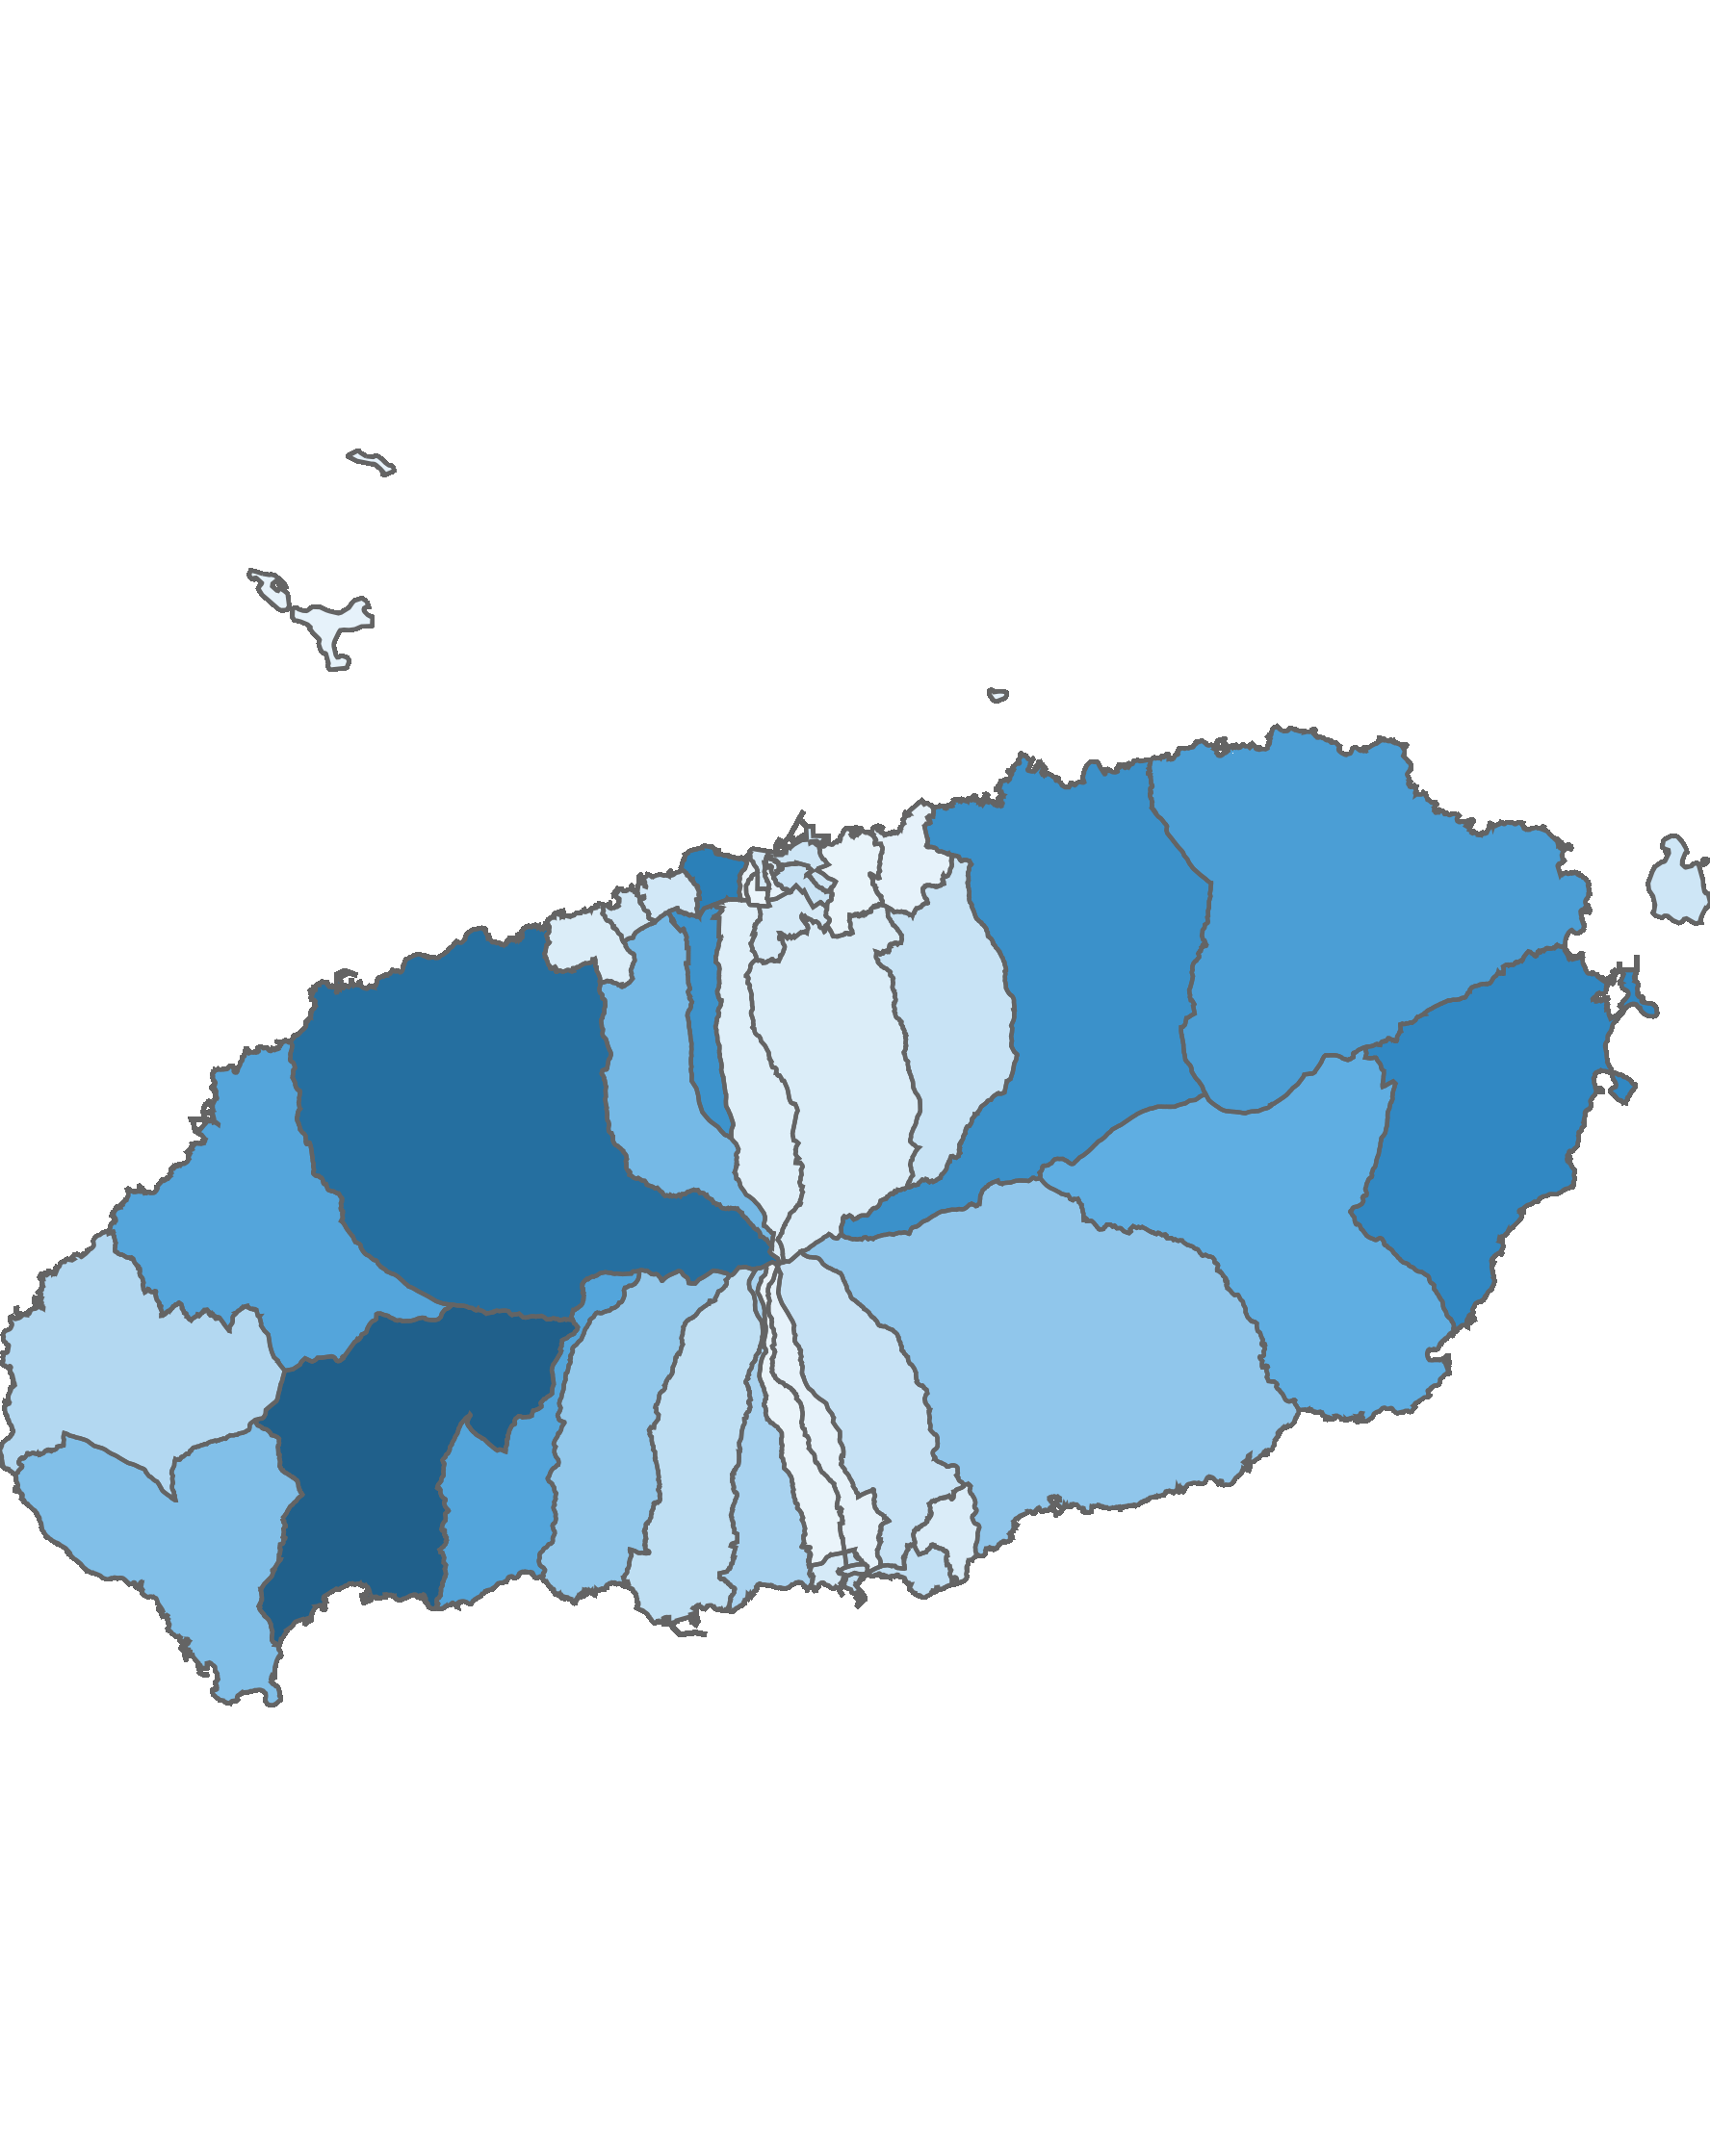
04. 행정동 단위 방문객 분석
3.1 청소년층 방문객 분석
10대 이하 방문객 수 : 상위 5위
(단위:명)
순위 | 시군명 | 행정동명 | 10대 이하 |  | 전체 방문객
 |  |  | 인구(명) | 비율(%)
1 | 서귀포시 | 안덕면 | 187,181 | 17.7 | 1,057,381
2 | 제주시 | 애월읍 | 169,459 | 14.27 | 1,187,209
3 | 제주시 | 용담2동 | 148,499 | 11.55 | 1,286,134
4 | 서귀포시 | 성산읍 | 137,475 | 16.36 | 840,217
5 | 제주시 | 조천읍 | 127,508 | 14.8 | 861,762
높음
낮음
※ 행정동 방문객 (등간격 분류)
10대 이하 청소년층 점유율 : 상위 5위
(단위:명)
순위 | 시군명 | 행정동명 | 10대 이하 청소년층 |  | 20대 ~ 30대 젊은층 |  | 40대 ~ 60대 중·장년층 |  | 70대 이상 노년층 |  | 전체 방문객
 |  |  | 인구(명) | 비율(%) | 인구(명) | 비율(%) | 인구(명) | 비율(%) | 인구(명) | 비율(%)
1 | 서귀포시 | 안덕면 | 187,181 | 17.7 | 356,279 | 33.69 | 472,132 | 44.65 | 41,789 | 3.95 | 1,057,381
2 | 서귀포시 | 영천동 | 30,178 | 16.98 | 57,837 | 32.54 | 83,926 | 47.22 | 5,791 | 3.26 | 177,732
3 | 서귀포시 | 효돈동 | 15,905 | 16.67 | 33,123 | 34.71 | 43,109 | 45.18 | 3,284 | 3.44 | 95,421
4 | 서귀포시 | 표선면 | 93,562 | 16.48 | 158,926 | 27.99 | 285,318 | 50.26 | 29,932 | 5.27 | 567,738
5 | 서귀포시 | 성산읍 | 137,475 | 16.36 | 302,114 | 35.96 | 368,646 | 43.88 | 31,982 | 3.81 | 840,217

Slide 46

04. 행정동 단위 방문객 분석
3.2 젊은 층 방문객 분석
20대 ~ 30대 방문객 수: 상위 5위
(단위:명)
순위 | 시군명 | 행정동명 | 20대 ~ 30대 |  | 전체 방문객
 |  |  | 인구(명) | 비율(%)
1 | 제주시 | 용담2동 | 464,185 | 36.09 | 1,286,134
2 | 제주시 | 애월읍 | 454,518 | 38.28 | 1,187,209
3 | 제주시 | 연동 | 409,053 | 36.13 | 1,132,280
4 | 서귀포시 | 안덕면 | 356,279 | 33.69 | 1,057,381
5 | 제주시 | 구좌읍 | 306,627 | 40.31 | 760,707
높음
낮음
※ 행정동 방문객 (등간격 분류)
20대 ~ 30대 젊은층 점유율 : 상위 5위
(단위:명)
순위 | 시군명 | 행정동명 | 10대 이하 청소년층 |  | 20대 ~ 30대 젊은층 |  | 40대 ~ 60대 중·장년층 |  | 70대 이상 노년층 |  | 전체 방문객
 |  |  | 인구(명) | 비율(%) | 인구(명) | 비율(%) | 인구(명) | 비율(%) | 인구(명) | 비율(%)
1 | 서귀포시 | 중앙동 | 31,623 | 11.76 | 115,948 | 43.12 | 113,390 | 42.17 | 7,930 | 2.95 | 268,891
2 | 제주시 | 이도2동 | 18,979 | 9.48 | 85,728 | 42.83 | 88,359 | 44.15 | 7,084 | 3.54 | 200,150
3 | 제주시 | 삼도2동 | 20,852 | 9.66 | 91,389 | 42.36 | 96,232 | 44.6 | 7,286 | 3.38 | 215,759
4 | 제주시 | 용담1동 | 4,220 | 9.48 | 18,376 | 41.27 | 19,355 | 43.47 | 2,577 | 5.79 | 44,528
5 | 서귀포시 | 천지동 | 19,340 | 11.11 | 71,311 | 40.95 | 77,678 | 44.61 | 5,799 | 3.33 | 174,128

Slide 47
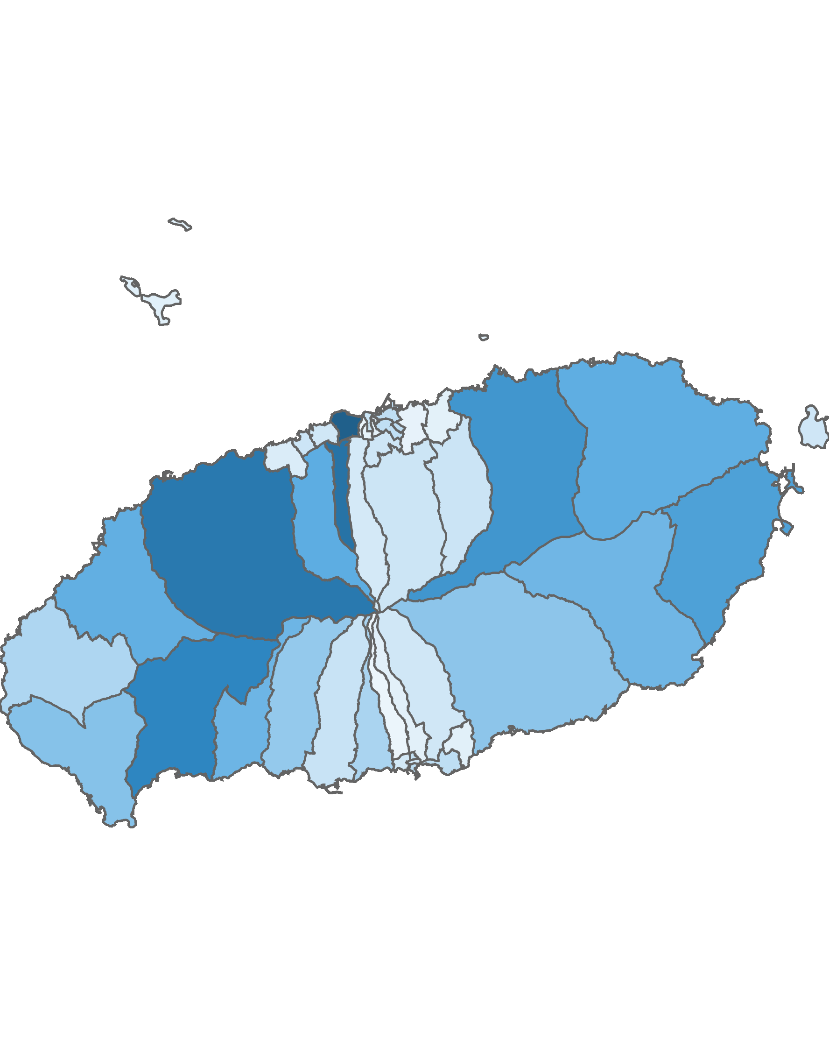
04. 행정동 단위 방문객 분석
3.3 중·장년층 방문객 분석
40대 ~ 60대 중·장년층 방문객 수 : 상위 5위
(단위:명)
순위 | 시군명 | 행정동명 | 40대 ~ 60대 |  | 전체 방문객
 |  |  | 인구(명) | 비율(%)
1 | 제주시 | 용담2동 | 625,892 | 48.66 | 1,286,134
2 | 제주시 | 연동 | 550,515 | 48.62 | 1,132,280
3 | 제주시 | 애월읍 | 525,073 | 44.23 | 1,187,209
4 | 서귀포시 | 안덕면 | 472,132 | 44.65 | 1,057,381
5 | 제주시 | 조천읍 | 410,219 | 47.6 | 861,762
높음
낮음
※ 행정동 방문객 (등간격 분류)
40대 ~ 60대 중·장년층 점유율 : 상위 5위
(단위:명)
순위 | 시군명 | 행정동명 | 10대 이하 청소년층 |  | 20대 ~ 30대 젊은층 |  | 40대 ~ 60대 중·장년층 |  | 70대 이상 노년층 |  | 전체 방문객
 |  |  | 인구(명) | 비율(%) | 인구(명) | 비율(%) | 인구(명) | 비율(%) | 인구(명) | 비율(%)
1 | 제주시 | 추자면 | 7,121 | 9.89 | 18,681 | 25.94 | 42,482 | 58.99 | 3,736 | 5.19 | 72,020
2 | 제주시 | 오라동 | 12,321 | 9.14 | 40,185 | 29.8 | 75,044 | 55.64 | 7,317 | 5.43 | 134,867
3 | 제주시 | 봉개동 | 29,238 | 16.14 | 44,184 | 24.39 | 97,941 | 54.06 | 9,816 | 5.42 | 181,179
4 | 제주시 | 건입동 | 24,588 | 10.45 | 74,715 | 31.76 | 126,655 | 53.83 | 9,321 | 3.96 | 235,279
5 | 서귀포시 | 표선면 | 93,562 | 16.48 | 158,926 | 27.99 | 285,318 | 50.26 | 29,932 | 5.27 | 567,738

Slide 48
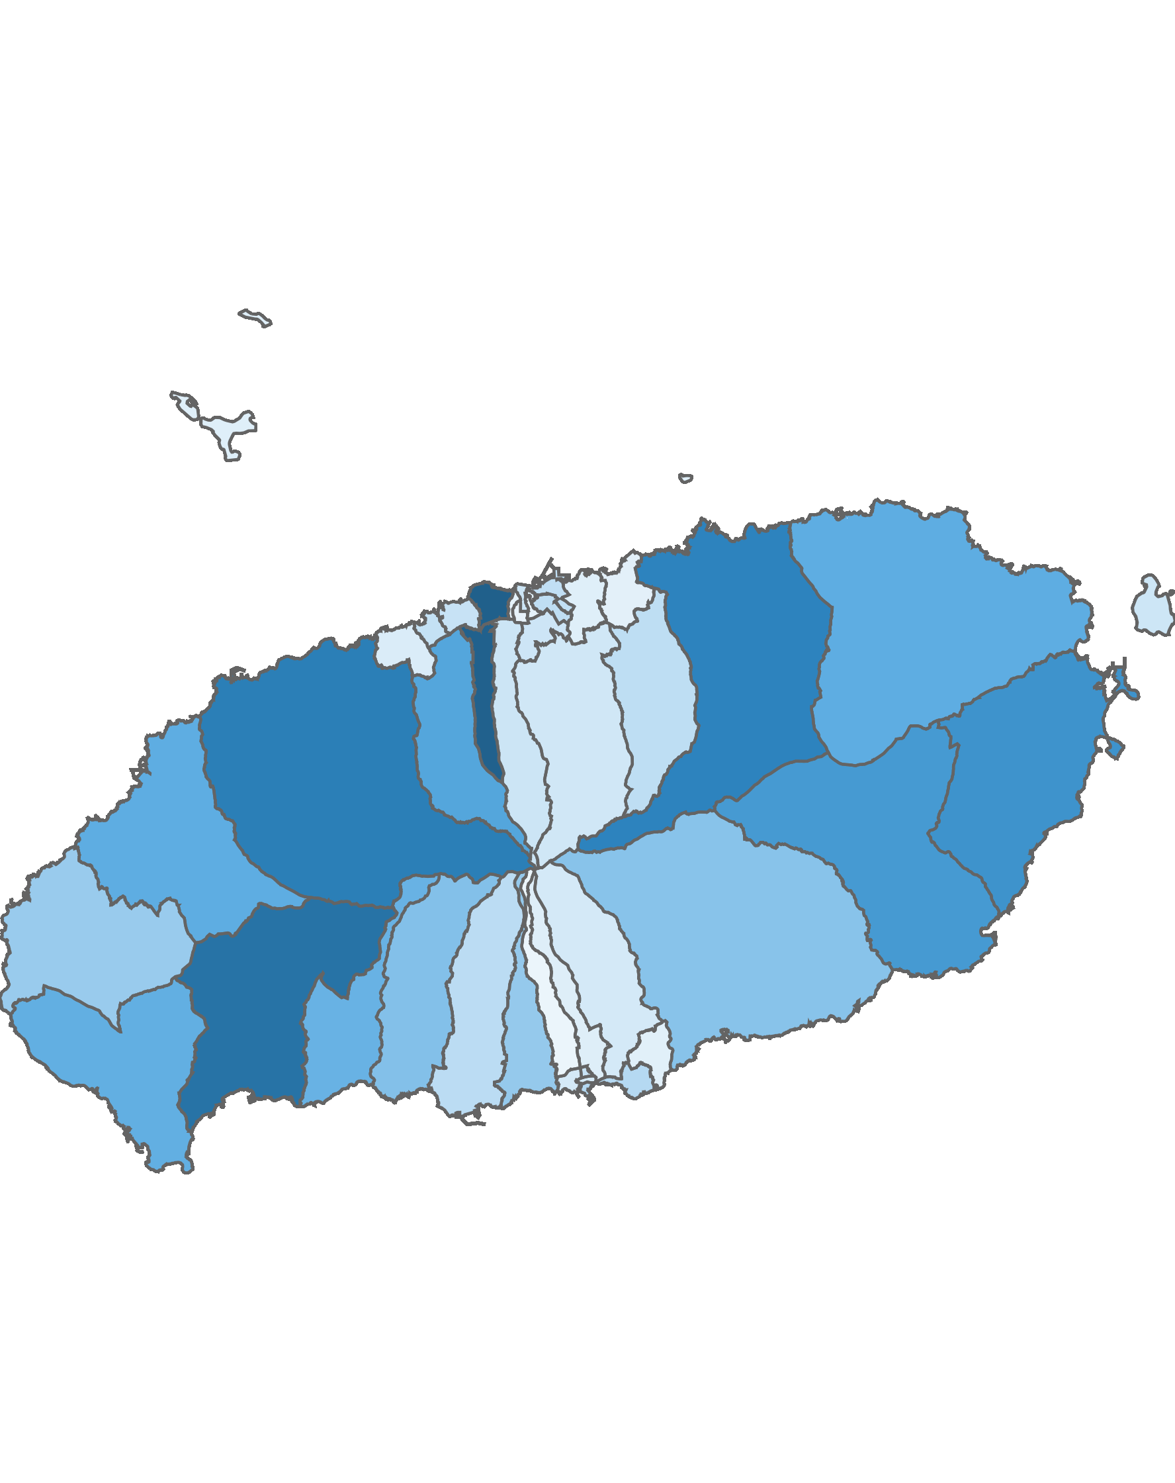
04. 행정동 단위 방문객 분석
3.4 노년층 방문객 분석
70대 이상 노년층 방문객 수 : 상위 5위
(단위:명)
순위 | 시군명 | 행정동명 | 70대 이상 |  | 전체 방문객
 |  |  | 인구(명) | 비율(%)
1 | 제주시 | 용담2동 | 47,558 | 3.7 | 1,286,134
2 | 제주시 | 연동 | 47,191 | 4.17 | 1,132,280
3 | 서귀포시 | 안덕면 | 41,789 | 3.95 | 1,057,381
4 | 제주시 | 애월읍 | 38,159 | 3.21 | 1,187,209
5 | 제주시 | 조천읍 | 36,694 | 4.26 | 861,762
높음
낮음
※ 행정동 방문객 (등간격 분류)
70대 이상 노년층 점유율 : 상위 5위
(단위:명)
순위 | 시군명 | 행정동명 | 10대 이하 청소년층 |  | 20대 ~ 30대 젊은층 |  | 40대 ~ 60대 중·장년층 |  | 70대 이상 노년층 |  | 전체 방문객
 |  |  | 인구(명) | 비율(%) | 인구(명) | 비율(%) | 인구(명) | 비율(%) | 인구(명) | 비율(%)
1 | 제주시 | 화북동 | 5,062 | 8.81 | 19,958 | 34.73 | 28,774 | 50.07 | 3,668 | 6.38 | 57,462
2 | 제주시 | 용담1동 | 4,220 | 9.48 | 18,376 | 41.27 | 19,355 | 43.47 | 2,577 | 5.79 | 44,528
3 | 제주시 | 오라동 | 12,321 | 9.14 | 40,185 | 29.8 | 75,044 | 55.64 | 7,317 | 5.43 | 134,867
4 | 제주시 | 봉개동 | 29,238 | 16.14 | 44,184 | 24.39 | 97,941 | 54.06 | 9,816 | 5.42 | 181,179
5 | 서귀포시 | 표선면 | 93,562 | 16.48 | 158,926 | 27.99 | 285,318 | 50.26 | 29,932 | 5.27 | 567,738

Slide 49
Chapter. 05
블록 단위 방문객 분석

Slide 50
05. 블록 단위 방문객 분석
1.1 총 방문객 : 상위 15위
2022년 05월 기준
(단위:명)
순위 | 시군구명 | 블록명 | 2022년 05월
 |  |  | 인구(명) | 비율(%)
1 | 제주시 | 용담2 | 1,286,134 | 5.6
2 | 제주시 | 애월중산간(저) | 1,128,315 | 4.9
3 | 제주시 | 연동 | 1,119,642 | 4.9
4 | 제주시 | 애월해안 | 1,033,492 | 4.5
5 | 제주시 | 노형 | 1,012,306 | 4.4
6 | 제주시 | 조천해안 | 991,780 | 4.3
7 | 서귀포시 | 예래해안 | 714,935 | 3.1
8 | 서귀포시 | 성산해안 | 707,593 | 3.1
9 | 서귀포시 | 중문해안 | 653,564 | 2.8
10 | 서귀포시 | 서광 | 600,111 | 2.6
11 | 제주시 | 한림해안 | 597,678 | 2.6
12 | 제주시 | 구좌중산간 | 559,600 | 2.4
13 | 제주시 | 교래 | 495,363 | 2.1
14 | 서귀포시 | 안덕해안 | 480,429 | 2.1
15 | 제주시 | 구좌해안 | 468,592 | 2
기타 |  |  | 11,204,252 | 48.6
합계 |  |  | 23,053,786 | 100
2022년 05월 기준 : 블록 단위 방문객 수
높음
낮음
※ 블록 방문객 (등간격 분류)

Slide 51
05. 블록 단위 방문객 분석
1.2 전년 대비 총 방문객 증감률
증가율 : 상위 15위
(단위:명)
감소율 : 상위 15위
(단위:명)
순위 | 시군명 | 블록명 | 2021년 05월 | 2022년 05월 | 인구차이 | 증감률
1 | 서귀포시 | 중앙 | 69,644 | 268,891 | 199,247 | 286.1
2 | 제주시 | 연동중산간 | 10,846 | 25,174 | 14,328 | 132.1
3 | 제주시 | 노형중산간 | 158,125 | 349,215 | 191,090 | 120.8
4 | 제주시 | 추자 | 37,897 | 72,020 | 34,123 | 90
5 | 서귀포시 | 중문해안 | 391,689 | 653,564 | 261,875 | 66.9
6 | 제주시 | 교래 | 304,832 | 495,363 | 190,531 | 62.5
7 | 제주시 | 삼도1 | 31,973 | 51,488 | 19,515 | 61
8 | 서귀포시 | 성읍 | 68,507 | 109,949 | 41,442 | 60.5
9 | 제주시 | 용담1 | 28,155 | 44,528 | 16,373 | 58.2
10 | 제주시 | 노형 | 642,778 | 1,012,306 | 369,528 | 57.5
11 | 제주시 | 이호 | 129,215 | 199,586 | 70,371 | 54.5
12 | 서귀포시 | 남원중산간(서) | 95,422 | 142,039 | 46,617 | 48.8
13 | 제주시 | 봉개 | 52,319 | 77,492 | 25,173 | 48.1
14 | 제주시 | 구좌중산간 | 387,857 | 559,600 | 171,743 | 44.3
15 | 서귀포시 | 남원중산간(동) | 115,208 | 160,971 | 45,763 | 39.7
순위 | 시군명 | 블록명 | 2021년 05월 | 2022년 05월 | 인구차이 | 증감률
1 | 서귀포시 | 예래산간 | 13,530 | 4,275 | -9,255 | -68.4
2 | 제주시 | 조천산간 | 26,427 | 8,707 | -17,720 | -67.1
3 | 서귀포시 | 대천산간 | 11,016 | 5,137 | -5,879 | -53.4
4 | 제주시 | 애월산간(고) | 19,297 | 9,034 | -10,263 | -53.2
5 | 서귀포시 | 남원산간(고) | 46,391 | 24,502 | -21,889 | -47.2
6 | 제주시 | 오라산간 | 7,125 | 3,909 | -3,216 | -45.1
7 | 서귀포시 | 서홍산간 | 2,548 | 1,478 | -1,070 | -42
8 | 서귀포시 | 성산중산간 | 379,920 | 232,587 | -147,333 | -38.8
9 | 서귀포시 | 대륜중산간 | 309,049 | 225,028 | -84,021 | -27.2
10 | 제주시 | 노형산간 | 4,467 | 3,393 | -1,074 | -24
11 | 서귀포시 | 대륜산간 | 6,685 | 5,085 | -1,600 | -23.9
12 | 서귀포시 | 안덕중산간 | 472,273 | 391,692 | -80,581 | -17.1
13 | 서귀포시 | 백록담 | 42,330 | 36,439 | -5,891 | -13.9
14 | 제주시 | 애월중산간(저) | 1,308,836 | 1,128,315 | -180,521 | -13.8
15 | 서귀포시 | 영어교육도시 | 149,971 | 132,523 | -17,448 | -11.6

Slide 52
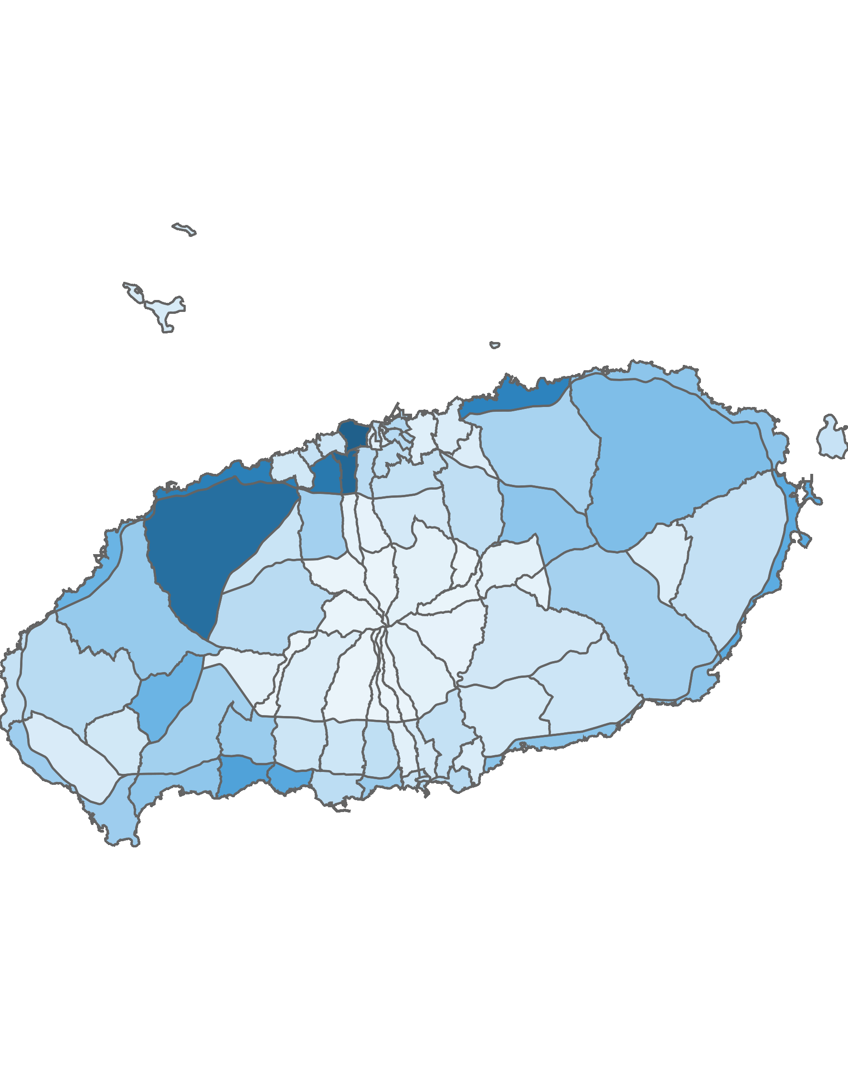
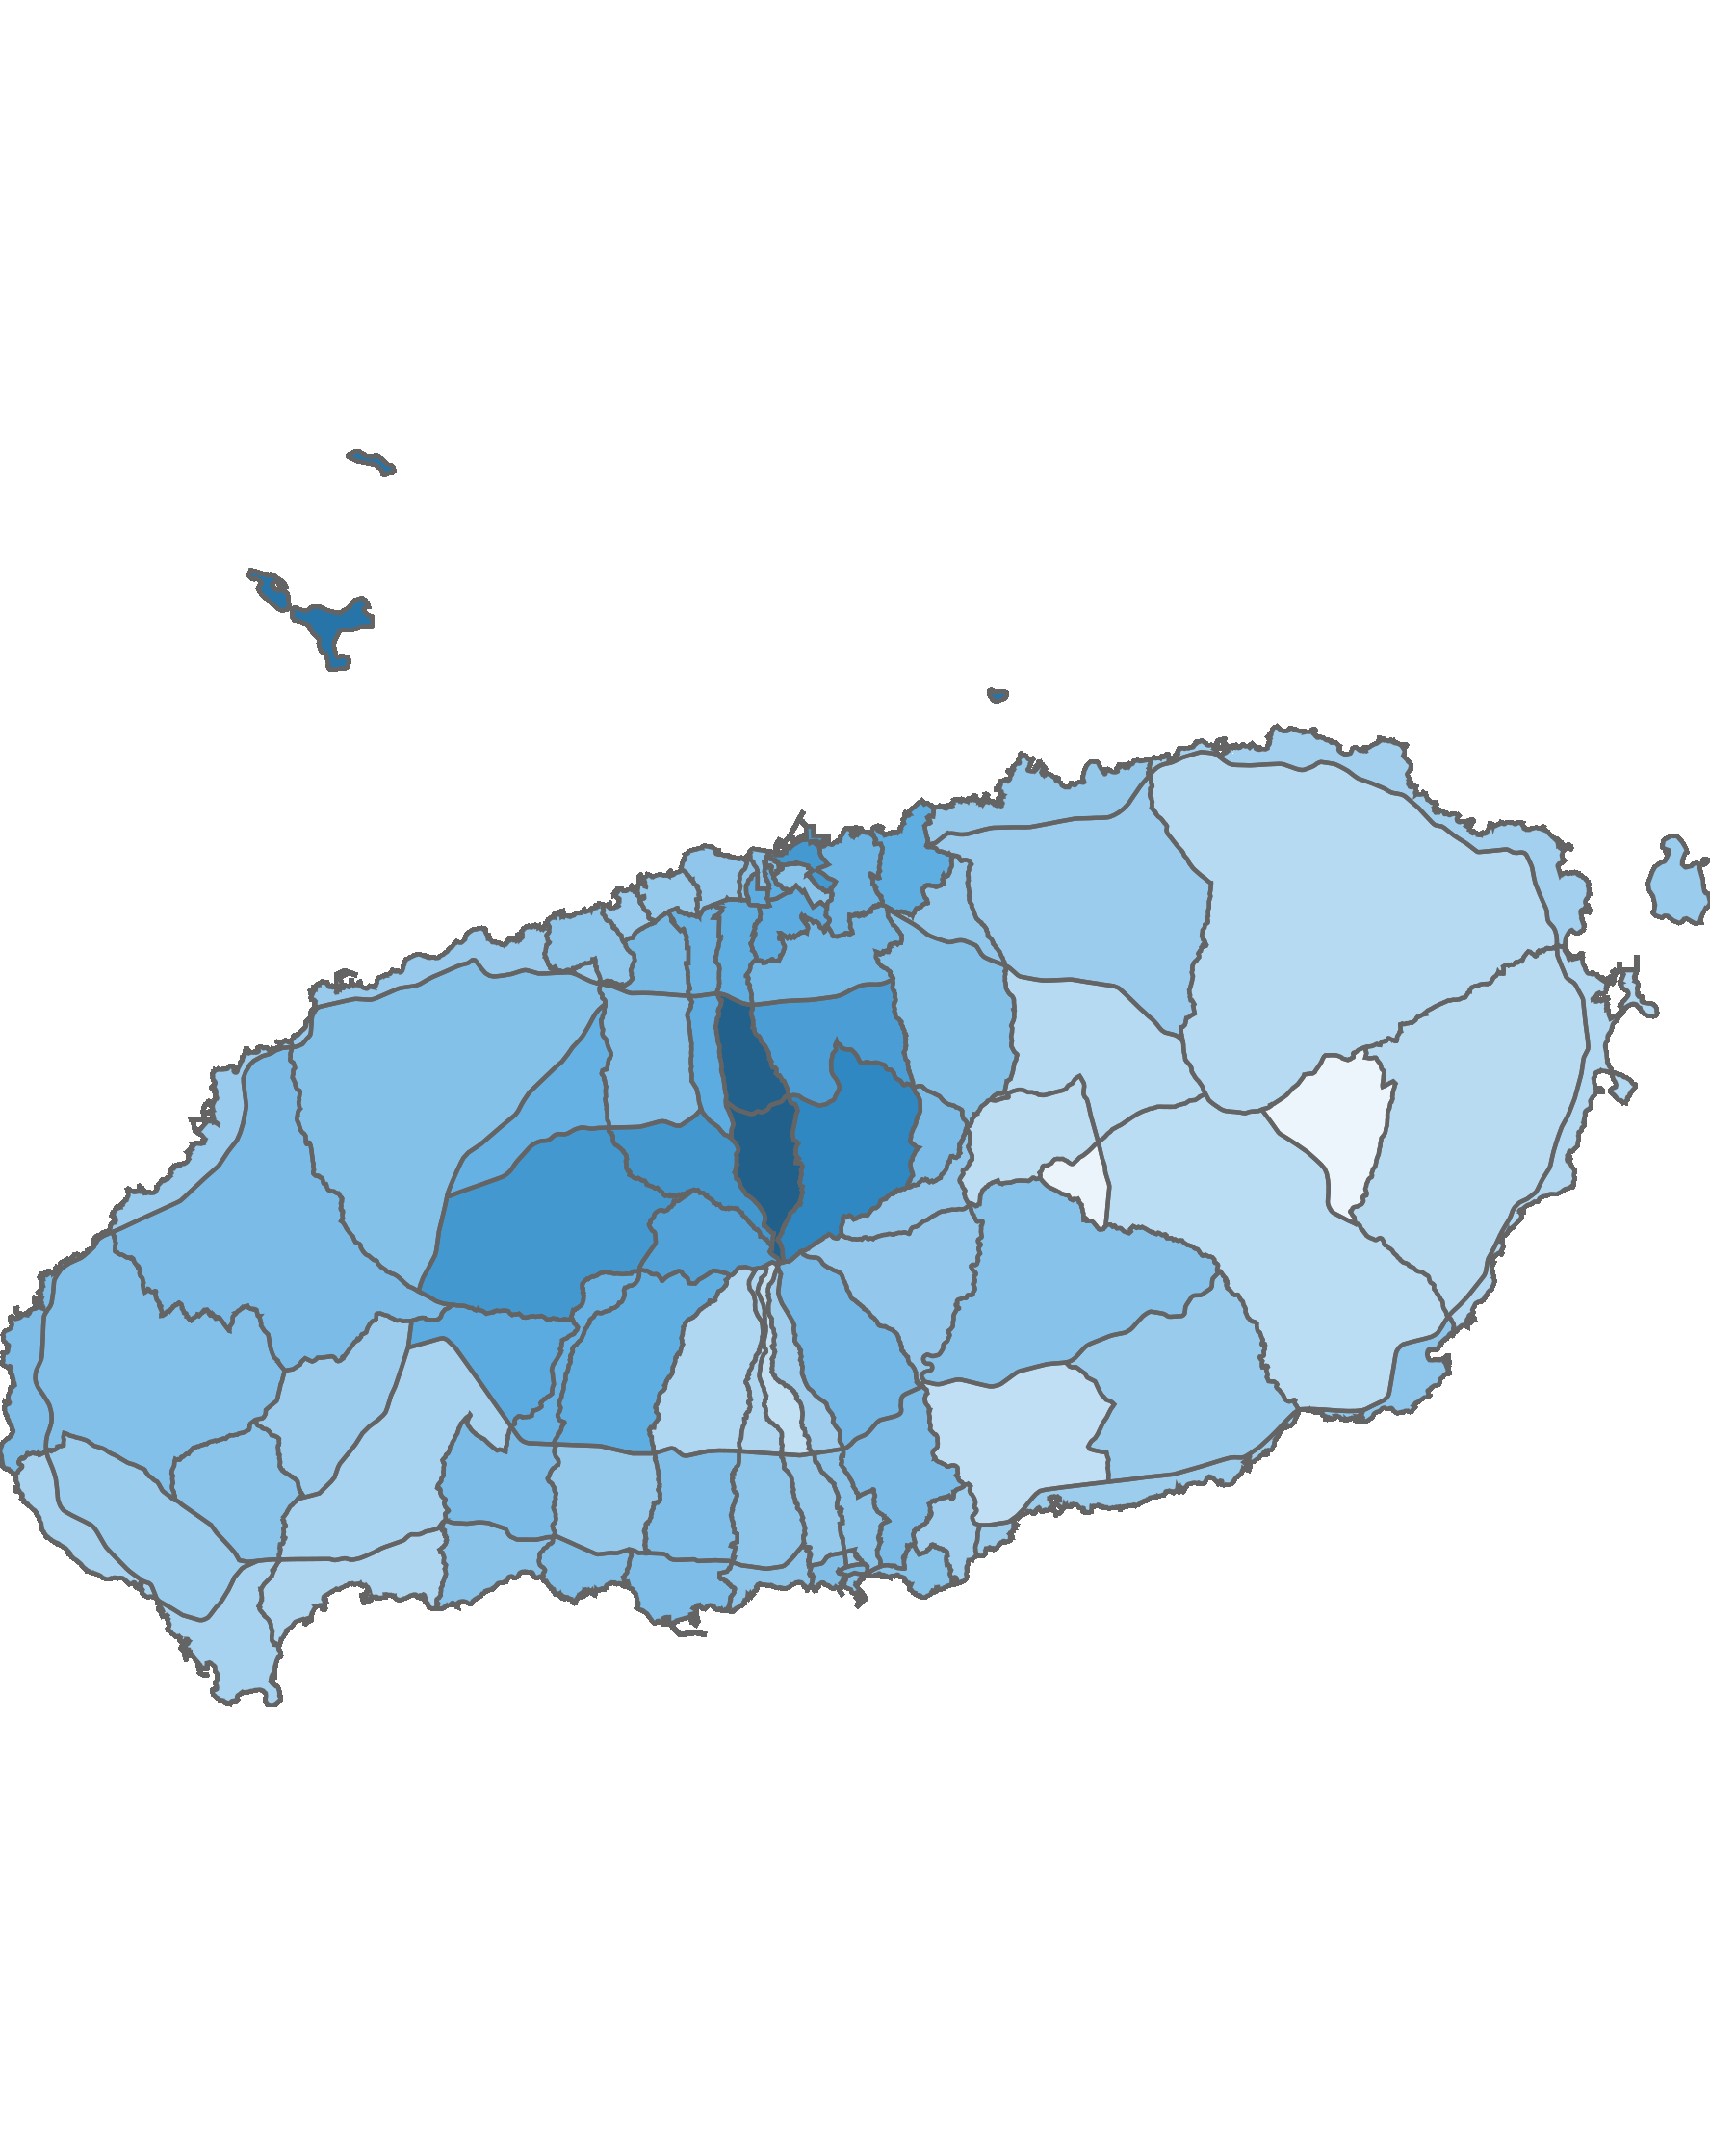
05. 블록 단위 방문객 분석
2.1 남성 방문객 분석
방문객 수 : 상위 10위
(단위:명)
남성 비율 : 상위 10위
(단위:명)
순위 | 시군명 | 블록명 | 남성 |  | 여성 |  | 총 인구
 |  |  | 인구(명) | 비율(%) | 인구(명) | 비율(%)
1 | 제주시 | 용담2 | 587,306 | 45.7 | 698,828 | 54.3 | 1,286,134
2 | 제주시 | 연동 | 557,829 | 49.8 | 561,813 | 50.2 | 1,119,642
3 | 제주시 | 애월중산간(저) | 529,209 | 46.9 | 599,106 | 53.1 | 1,128,315
4 | 제주시 | 노형 | 490,370 | 48.4 | 521,936 | 51.6 | 1,012,306
5 | 제주시 | 애월해안 | 464,219 | 44.9 | 569,273 | 55.1 | 1,033,492
6 | 제주시 | 조천해안 | 448,572 | 45.2 | 543,208 | 54.8 | 991,780
7 | 서귀포 | 예래해안 | 331,870 | 46.4 | 383,065 | 53.6 | 714,935
8 | 서귀포 | 중문해안 | 309,252 | 47.3 | 344,312 | 52.7 | 653,564
9 | 서귀포 | 성산해안 | 295,410 | 41.7 | 412,183 | 58.3 | 707,593
10 | 제주시 | 한림해안 | 267,926 | 44.8 | 329,752 | 55.2 | 597,678
순위 | 시군명 | 블록명 | 남성 |  | 여성 |  | 총 인구
 |  |  | 인구(명) | 비율(%) | 인구(명) | 비율(%)
1 | 제주시 | 오라산간 | 2,687 | 68.7 | 1,222 | 31.3 | 3,909
2 | 제주시 | 오라중산간 | 12,611 | 68.5 | 5,790 | 31.5 | 18,401
3 | 제주시 | 추자 | 46,098 | 64 | 25,922 | 36 | 72,020
4 | 제주시 | 아라산간 | 17,506 | 59.4 | 11,943 | 40.6 | 29,449
5 | 제주시 | 노형산간 | 1,904 | 56.1 | 1,489 | 43.9 | 3,393
6 | 제주시 | 애월산간(저) | 119,707 | 55.7 | 95,208 | 44.3 | 214,915
7 | 제주시 | 건입 | 130,562 | 55.5 | 104,717 | 44.5 | 235,279
8 | 제주시 | 제주대 | 55,386 | 54.5 | 46,171 | 45.5 | 101,557
9 | 제주시 | 애월산간(고) | 4,841 | 53.6 | 4,193 | 46.4 | 9,034
10 | 서귀포 | 안덕산간 | 21,181 | 51.6 | 19,890 | 48.4 | 41,071
남성 방문객 수
남성 비율
높음
낮음
높음
낮음
52
※ 블록 방문객 (등간격 분류)
※ 블록 비율 (등간격 분류)

Slide 53
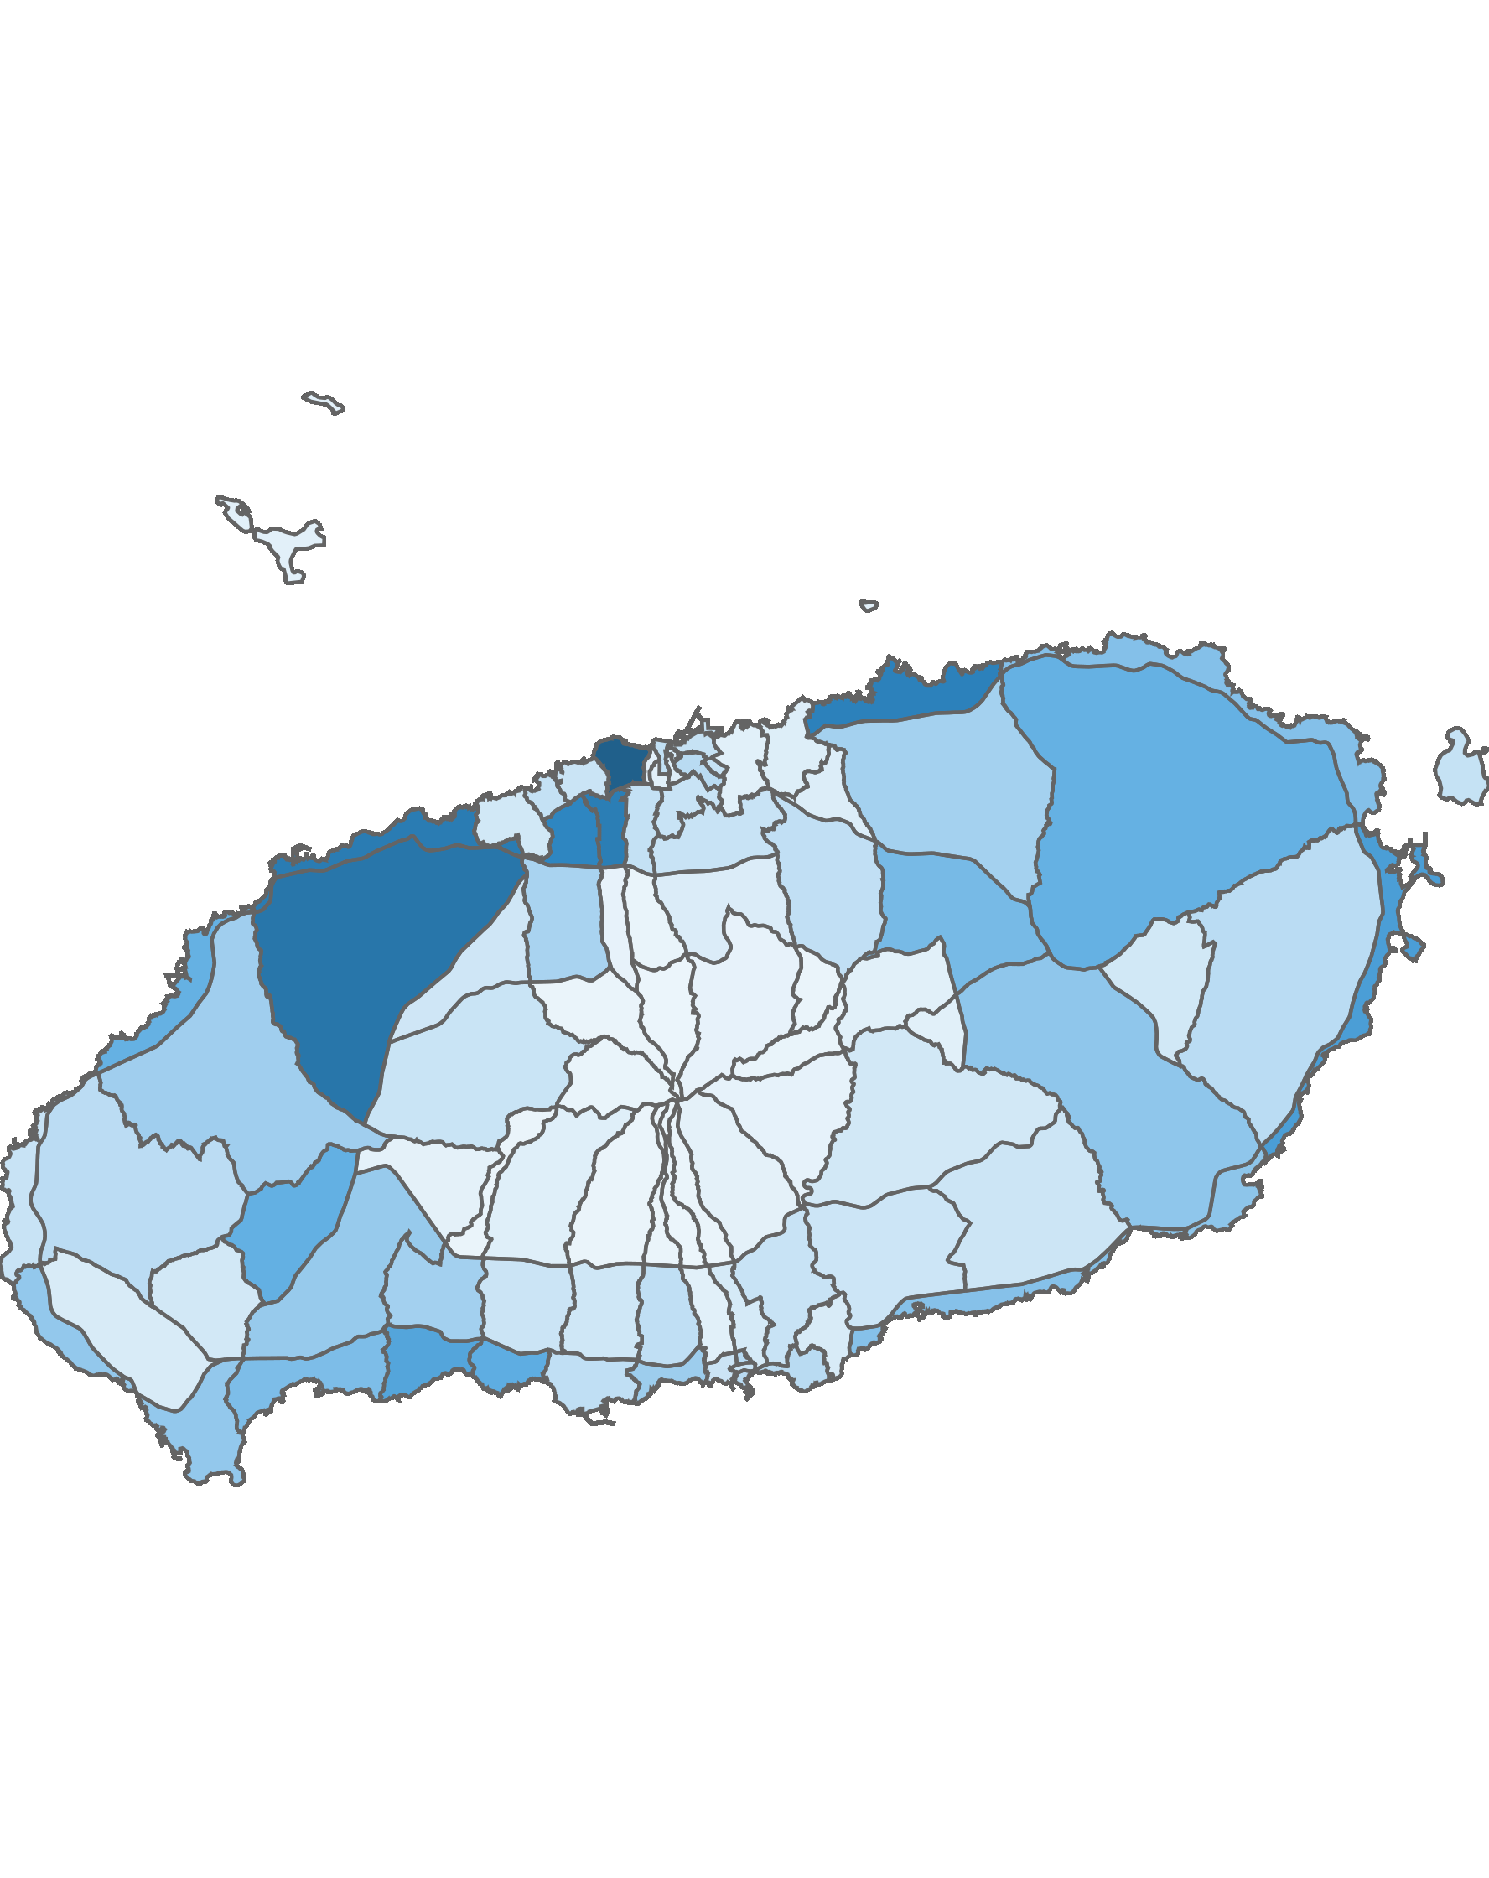
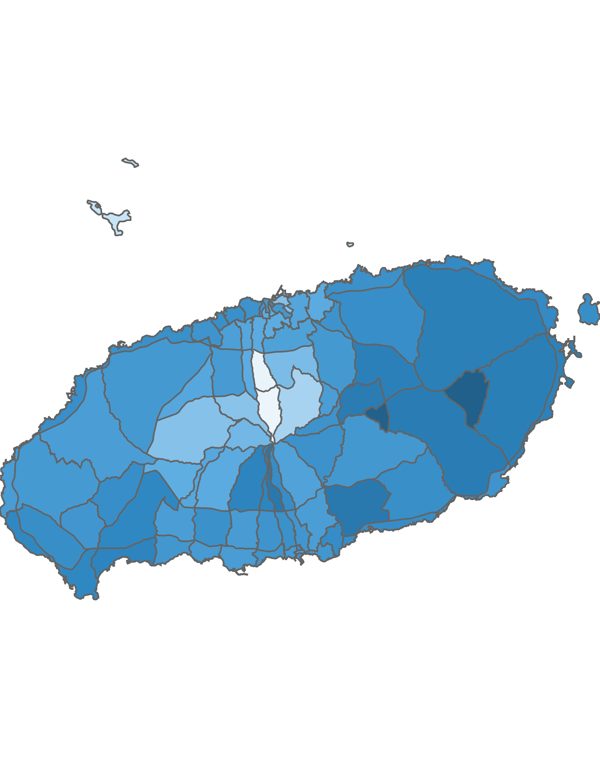
05. 블록 단위 방문객 분석
2.2 여성 방문객 분석
방문객 수 : 상위 10위
(단위:명)
여성 비율 : 상위 10위
(단위:명)
순위 | 시군명 | 블록명 | 남성 |  | 여성 |  | 총 인구
 |  |  | 인구(명) | 비율(%) | 인구(명) | 비율(%)
1 | 제주시 | 용담2 | 587,306 | 45.7 | 698,828 | 54.3 | 1,286,134
2 | 제주시 | 애월중산간(저) | 529,209 | 46.9 | 599,106 | 53.1 | 1,128,315
3 | 제주시 | 애월해안 | 464,219 | 44.9 | 569,273 | 55.1 | 1,033,492
4 | 제주시 | 연동 | 557,829 | 49.8 | 561,813 | 50.2 | 1,119,642
5 | 제주시 | 조천해안 | 448,572 | 45.2 | 543,208 | 54.8 | 991,780
6 | 제주시 | 노형 | 490,370 | 48.4 | 521,936 | 51.6 | 1,012,306
7 | 서귀포 | 성산해안 | 295,410 | 41.7 | 412,183 | 58.3 | 707,593
8 | 서귀포 | 예래해안 | 331,870 | 46.4 | 383,065 | 53.6 | 714,935
9 | 서귀포 | 중문해안 | 309,252 | 47.3 | 344,312 | 52.7 | 653,564
10 | 서귀포 | 서광 | 267,159 | 44.5 | 332,952 | 55.5 | 600,111
순위 | 시군명 | 블록명 | 남성 |  | 여성 |  | 총 인구
 |  |  | 인구(명) | 비율(%) | 인구(명) | 비율(%)
1 | 서귀포 | 성읍 | 37,145 | 33.8 | 72,804 | 66.2 | 109,949
2 | 서귀포 | 사려니(표선) | 13,719 | 33.9 | 26,711 | 66.1 | 40,430
3 | 서귀포 | 서홍산간 | 584 | 39.5 | 894 | 60.5 | 1,478
4 | 서귀포 | 남원중산간(서) | 56,432 | 39.7 | 85,607 | 60.3 | 142,039
5 | 제주시 | 사려니(조천) | 17,925 | 40.3 | 26,573 | 59.7 | 44,498
6 | 서귀포 | 표선중산간 | 163,677 | 40.5 | 240,508 | 59.5 | 404,185
7 | 서귀포 | 성산중산간 | 95,417 | 41 | 137,170 | 59 | 232,587
8 | 제주시 | 구좌중산간 | 230,558 | 41.2 | 329,042 | 58.8 | 559,600
9 | 제주시 | 교래 | 204,644 | 41.3 | 290,719 | 58.7 | 495,363
10 | 서귀포 | 성산해안 | 295,410 | 41.7 | 412,183 | 58.3 | 707,593
여성 방문객 수
여성 비율
높음
낮음
높음
낮음
53
※ 블록 방문객 (등간격 분류)
※ 블록 비율 (등간격 분류)

Slide 54
05. 블록 단위 방문객 분석
2.3 전년 대비 남/녀 방문객 증가율
남성 증가율 : 상위 15위
(단위:명)
여성 증가율 : 상위 15위
(단위:명)
순위 | 시군명 | 블록명 | 2021년 05월 | 2022년 05월 | 인구차이 | 감소율
1 | 서귀포시 | 중앙 | 33,695 | 120,601 | 86,906 | 257.92
2 | 제주시 | 연동중산간 | 5,916 | 12,915 | 6,999 | 118.31
3 | 제주시 | 노형중산간 | 80,405 | 165,247 | 84,842 | 105.52
4 | 제주시 | 추자 | 27,116 | 46,098 | 18,982 | 70
5 | 서귀포시 | 중문해안 | 188,443 | 309,252 | 120,809 | 64.11
6 | 제주시 | 노형 | 325,063 | 490,370 | 165,307 | 50.85
7 | 제주시 | 교래 | 136,075 | 204,644 | 68,569 | 50.39
8 | 제주시 | 삼도1 | 17,782 | 26,315 | 8,533 | 47.99
9 | 제주시 | 이호 | 61,591 | 89,482 | 27,891 | 45.28
10 | 제주시 | 용담1 | 14,619 | 20,669 | 6,050 | 41.38
11 | 제주시 | 봉개 | 25,185 | 35,326 | 10,141 | 40.27
12 | 제주시 | 구좌중산간 | 167,757 | 230,558 | 62,801 | 37.44
13 | 제주시 | 봉개산간 | 919 | 1,247 | 328 | 35.69
14 | 서귀포시 | 남원중산간(서) | 41,887 | 56,432 | 14,545 | 34.72
15 | 제주시 | 건입 | 97,085 | 130,562 | 33,477 | 34.48
순위 | 시군명 | 블록명 | 2021년 05월 | 2022년 05월 | 인구차이 | 감소율
1 | 서귀포시 | 중앙 | 35,949 | 148,290 | 112,341 | 312.5
2 | 제주시 | 연동중산간 | 4,930 | 12,259 | 7,329 | 148.66
3 | 제주시 | 추자 | 10,781 | 25,922 | 15,141 | 140.44
4 | 제주시 | 노형중산간 | 77,720 | 183,968 | 106,248 | 136.71
5 | 서귀포시 | 성읍 | 39,454 | 72,804 | 33,350 | 84.53
6 | 제주시 | 삼도1 | 14,191 | 25,173 | 10,982 | 77.39
7 | 제주시 | 용담1 | 13,536 | 23,859 | 10,323 | 76.26
8 | 제주시 | 교래 | 168,757 | 290,719 | 121,962 | 72.27
9 | 서귀포시 | 중문해안 | 203,246 | 344,312 | 141,066 | 69.41
10 | 제주시 | 노형 | 317,715 | 521,936 | 204,221 | 64.28
11 | 제주시 | 이호 | 67,624 | 110,104 | 42,480 | 62.82
12 | 서귀포시 | 남원중산간(서) | 53,535 | 85,607 | 32,072 | 59.91
13 | 제주시 | 봉개 | 27,134 | 42,166 | 15,032 | 55.4
14 | 서귀포시 | 표선중산간 | 155,332 | 240,508 | 85,176 | 54.83
15 | 제주시 | 오라중산간 | 3,740 | 5,790 | 2,050 | 54.81

Slide 55
05. 블록 단위 방문객 분석
2.4 전년 대비 남/녀 방문객 감소율
남성 감소율 : 상위 15위
(단위:명)
여성 감소율 : 상위 15위
(단위:명)
순위 | 시군명 | 블록명 | 2021년 05월 | 2022년 05월 | 인구차이 | 감소율
1 | 서귀포시 | 예래산간 | 6,982 | 2,138 | -4,844 | -69.38
2 | 제주시 | 조천산간 | 12,648 | 3,979 | -8,669 | -68.54
3 | 서귀포시 | 대천산간 | 5,690 | 2,164 | -3,526 | -61.97
4 | 제주시 | 애월산간(고) | 10,893 | 4,841 | -6,052 | -55.56
5 | 서귀포시 | 서홍산간 | 1,312 | 584 | -728 | -55.49
6 | 서귀포시 | 남원산간(고) | 24,029 | 11,122 | -12,907 | -53.71
7 | 제주시 | 오라산간 | 5,134 | 2,687 | -2,447 | -47.66
8 | 서귀포시 | 성산중산간 | 174,582 | 95,417 | -79,165 | -45.35
9 | 서귀포시 | 대륜중산간 | 144,673 | 103,288 | -41,385 | -28.61
10 | 서귀포시 | 대륜산간 | 2,913 | 2,157 | -756 | -25.95
11 | 서귀포시 | 안덕중산간 | 218,647 | 168,640 | -50,007 | -22.87
12 | 제주시 | 노형산간 | 2,464 | 1,904 | -560 | -22.73
13 | 서귀포시 | 백록담 | 22,775 | 17,805 | -4,970 | -21.82
14 | 제주시 | 사려니(조천) | 21,922 | 17,925 | -3,997 | -18.23
15 | 서귀포시 | 대정중산간 | 52,591 | 43,226 | -9,365 | -17.81
순위 | 시군명 | 블록명 | 2021년 05월 | 2022년 05월 | 인구차이 | 감소율
1 | 서귀포시 | 예래산간 | 6,548 | 2,137 | -4,411 | -67.36
2 | 제주시 | 조천산간 | 13,779 | 4,728 | -9,051 | -65.69
3 | 제주시 | 애월산간(고) | 8,404 | 4,193 | -4,211 | -50.11
4 | 서귀포시 | 대천산간 | 5,326 | 2,973 | -2,353 | -44.18
5 | 서귀포시 | 남원산간(고) | 22,362 | 13,380 | -8,982 | -40.17
6 | 제주시 | 오라산간 | 1,991 | 1,222 | -769 | -38.62
7 | 서귀포시 | 성산중산간 | 205,338 | 137,170 | -68,168 | -33.2
8 | 서귀포시 | 서홍산간 | 1,236 | 894 | -342 | -27.67
9 | 서귀포시 | 대륜중산간 | 164,376 | 121,740 | -42,636 | -25.94
10 | 제주시 | 노형산간 | 2,003 | 1,489 | -514 | -25.66
11 | 서귀포시 | 대륜산간 | 3,772 | 2,928 | -844 | -22.38
12 | 서귀포시 | 안덕중산간 | 253,626 | 223,052 | -30,574 | -12.05
13 | 제주시 | 애월중산간(저) | 674,777 | 599,106 | -75,671 | -11.21
14 | 제주시 | 애월해안 | 629,182 | 569,273 | -59,909 | -9.52
15 | 제주시 | 삼도2 | 125,228 | 114,887 | -10,341 | -8.26

Slide 56
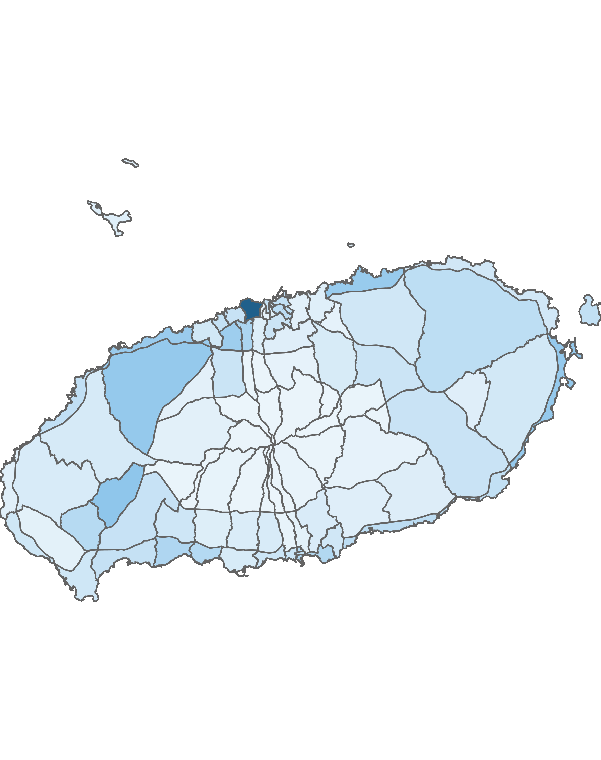
05. 블록 단위 방문객 분석
3.1 청소년층 방문객 분석
10대 이하 방문객 수 : 상위 5위
(단위:명)
순위 | 시군명 | 블록명 | 10대 이하 |  | 전체 방문객
 |  |  | 인구(명) | 비율(%)
1 | 제주시 | 용담2 | 148,499 | 11.55 | 1,286,134
2 | 서귀포시 | 서광 | 51,192 | 8.53 | 600,111
3 | 서귀포시 | 성산해안 | 48,380 | 6.84 | 707,593
4 | 제주시 | 애월중산간(저) | 48,099 | 4.26 | 1,128,315
5 | 제주시 | 조천해안 | 46,878 | 4.73 | 991,780
높음
낮음
※ 블록 방문객 (등간격 분류)
10대 이하 청소년층 점유율 : 상위 5위
(단위:명)
순위 | 시군명 | 블록명 | 10대 이하 청소년층 |  | 20대 ~ 30대 젊은층 |  | 40대 ~ 60대 중·장년층 |  | 70대 이상 노년층 |  | 전체 방문객
 |  |  | 인구(명) | 비율(%) | 인구(명) | 비율(%) | 인구(명) | 비율(%) | 인구(명) | 비율(%)
1 | 서귀포시 | 영어교육도시 | 31,583 | 23.83 | 21,268 | 16.05 | 73,141 | 55.19 | 6,531 | 4.93 | 132,523
2 | 서귀포시 | 효돈 | 15,905 | 16.67 | 33,123 | 34.71 | 43,109 | 45.18 | 3,284 | 3.44 | 95,421
3 | 제주시 | 일도1 | 14,581 | 15.25 | 38,593 | 40.37 | 39,366 | 41.18 | 3,062 | 3.2 | 95,602
4 | 서귀포시 | 정방 | 24,554 | 13.66 | 66,624 | 37.07 | 82,967 | 46.17 | 5,569 | 3.1 | 179,714
5 | 서귀포시 | 송산 | 34,015 | 12.98 | 87,565 | 33.41 | 128,887 | 49.17 | 11,640 | 4.44 | 262,107

Slide 57
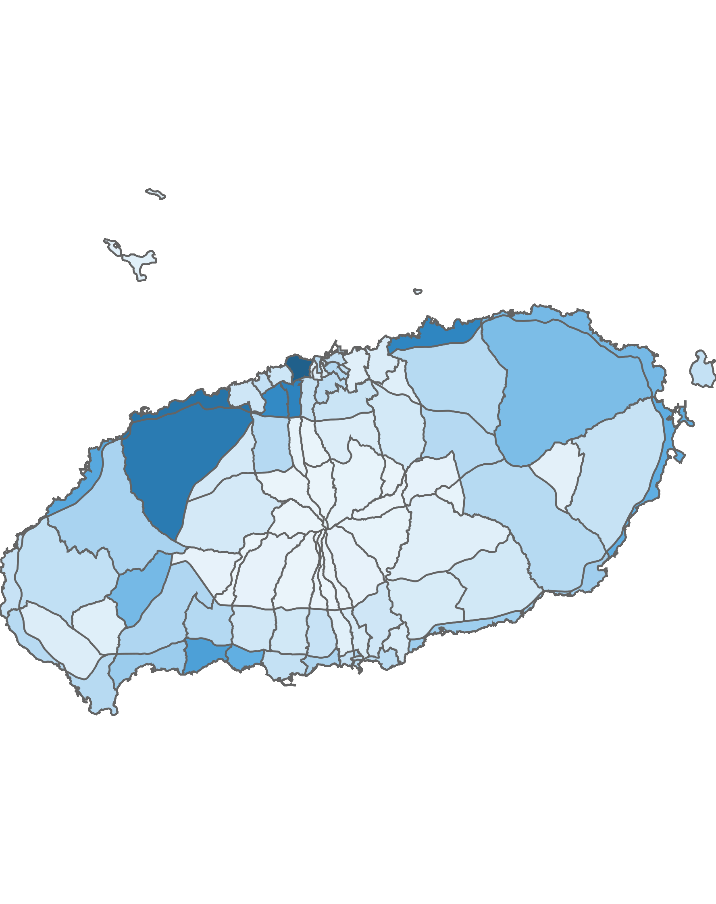
05. 블록 단위 방문객 분석
3.2 젊은 층 방문객 분석
20대 ~ 30대 방문객 수: 상위 5위
(단위:명)
순위 | 시군명 | 블록명 | 20대 ~ 30대 |  | 전체 방문객
 |  |  | 인구(명) | 비율(%)
1 | 제주시 | 용담2 | 464,185 | 36.09 | 1,286,134
2 | 제주시 | 애월해안 | 401,948 | 38.89 | 1,033,492
3 | 제주시 | 애월중산간(저) | 379,955 | 33.67 | 1,128,315
4 | 제주시 | 연동 | 354,641 | 31.67 | 1,119,642
5 | 제주시 | 조천해안 | 344,344 | 34.72 | 991,780
높음
낮음
※ 블록 방문객 (등간격 분류)
20대 ~ 30대 젊은층 점유율 : 상위 5위
(단위:명)
순위 | 시군명 | 블록명 | 10대 이하 청소년층 |  | 20대 ~ 30대 젊은층 |  | 40대 ~ 60대 중·장년층 |  | 70대 이상 노년층 |  | 전체 방문객
 |  |  | 인구(명) | 비율(%) | 인구(명) | 비율(%) | 인구(명) | 비율(%) | 인구(명) | 비율(%)
1 | 서귀포시 | 중앙 | 31,623 | 11.76 | 115,948 | 43.12 | 113,390 | 42.17 | 7,930 | 2.95 | 268,891
2 | 제주시 | 이도2 | 18,979 | 9.48 | 85,728 | 42.83 | 88,359 | 44.15 | 7,084 | 3.54 | 200,150
3 | 제주시 | 삼도2 | 20,852 | 9.66 | 91,389 | 42.36 | 96,232 | 44.6 | 7,286 | 3.38 | 215,759
4 | 제주시 | 구좌해안 | 15,522 | 3.31 | 196,106 | 41.85 | 246,810 | 52.67 | 10,154 | 2.17 | 468,592
5 | 제주시 | 용담1 | 4,220 | 9.48 | 18,376 | 41.27 | 19,355 | 43.47 | 2,577 | 5.79 | 44,528

Slide 58
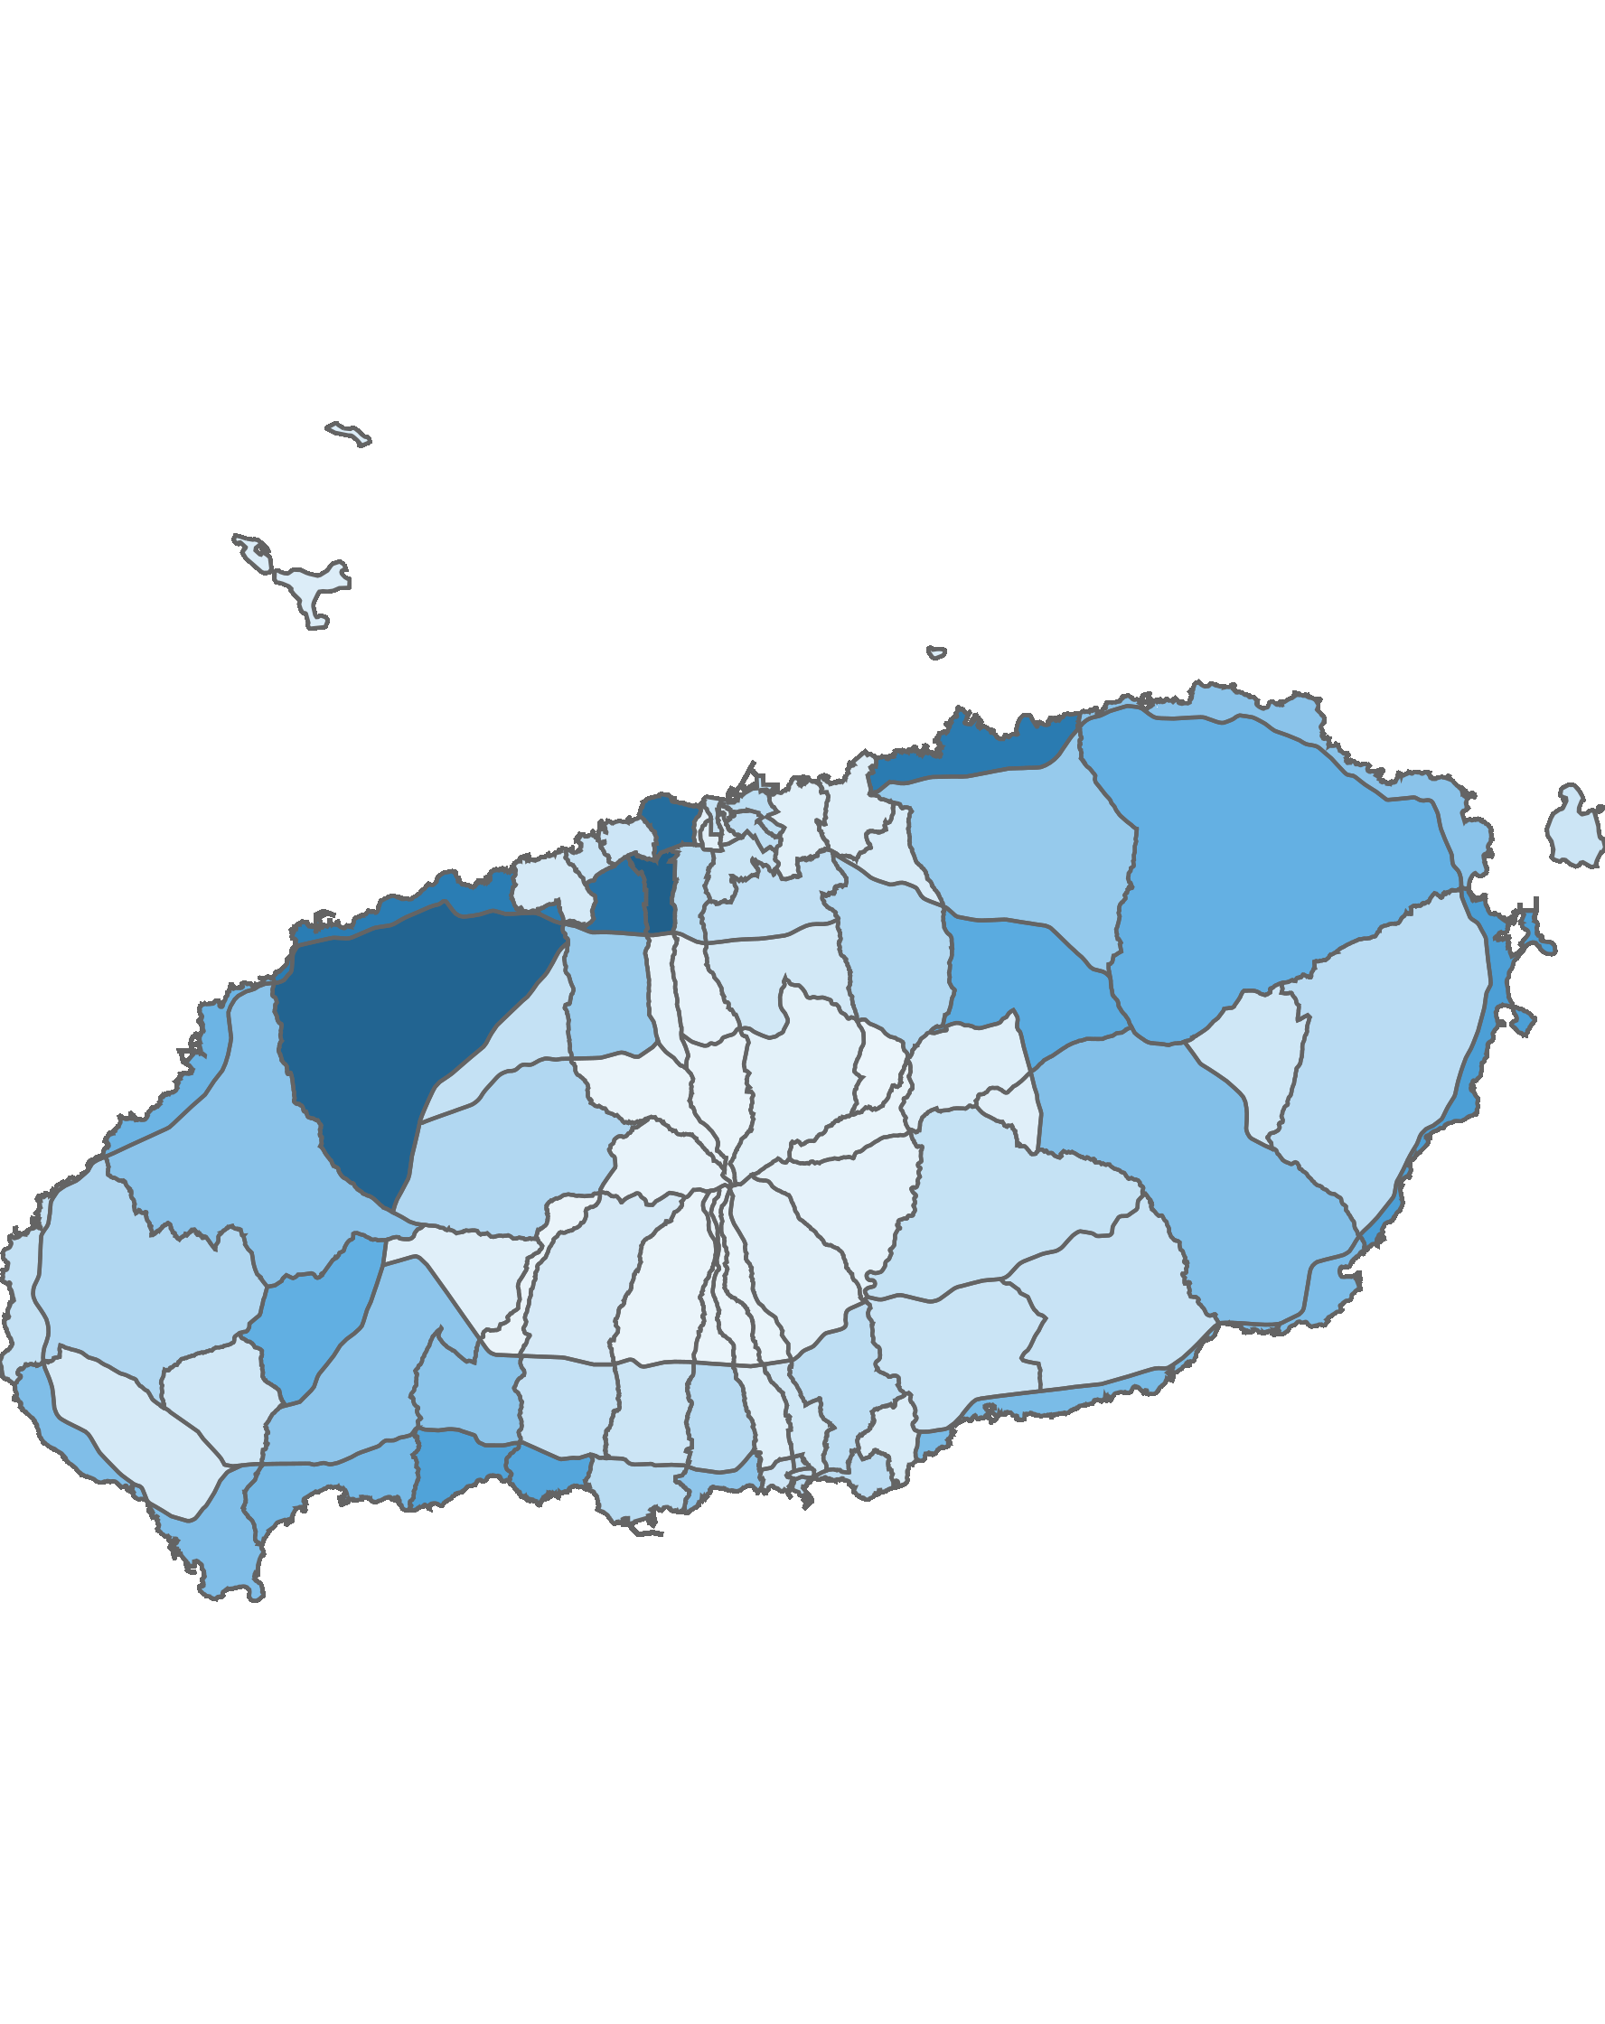
05. 블록 단위 방문객 분석
3.3 중·장년층 방문객 분석
40대 ~ 60대 중·장년층 방문객 수 : 상위 5위
(단위:명)
순위 | 시군명 | 블록명 | 40대 ~ 60대 |  | 전체 방문객
 |  |  | 인구(명) | 비율(%)
1 | 제주시 | 연동 | 684,985 | 61.18 | 1,119,642
2 | 제주시 | 애월중산간(저) | 667,020 | 59.12 | 1,128,315
3 | 제주시 | 용담2 | 625,892 | 48.66 | 1,286,134
4 | 제주시 | 노형 | 601,775 | 59.45 | 1,012,306
5 | 제주시 | 조천해안 | 563,831 | 56.85 | 991,780
높음
낮음
※ 블록 방문객 (등간격 분류)
40대 ~ 60대 중·장년층 점유율 : 상위 5위
(단위:명)
순위 | 시군명 | 블록명 | 10대 이하 청소년층 |  | 20대 ~ 30대 젊은층 |  | 40대 ~ 60대 중·장년층 |  | 70대 이상 노년층 |  | 전체 방문객
 |  |  | 인구(명) | 비율(%) | 인구(명) | 비율(%) | 인구(명) | 비율(%) | 인구(명) | 비율(%)
1 | 서귀포시 | 서홍산간 | 34 | 2.3 | 162 | 10.96 | 1,274 | 86.2 | 8 | 0.54 | 1,478
2 | 서귀포시 | 중문산간 | 2,027 | 2.97 | 7,540 | 11.06 | 56,709 | 83.18 | 1,899 | 2.79 | 68,175
3 | 제주시 | 애월산간(고) | 385 | 4.26 | 818 | 9.05 | 7,495 | 82.96 | 336 | 3.72 | 9,034
4 | 서귀포시 | 예래산간 | 322 | 7.53 | 383 | 8.96 | 3,520 | 82.34 | 50 | 1.17 | 4,275
5 | 제주시 | 오라중산간 | 264 | 1.43 | 2,590 | 14.08 | 15,112 | 82.13 | 435 | 2.36 | 18,401

Slide 59
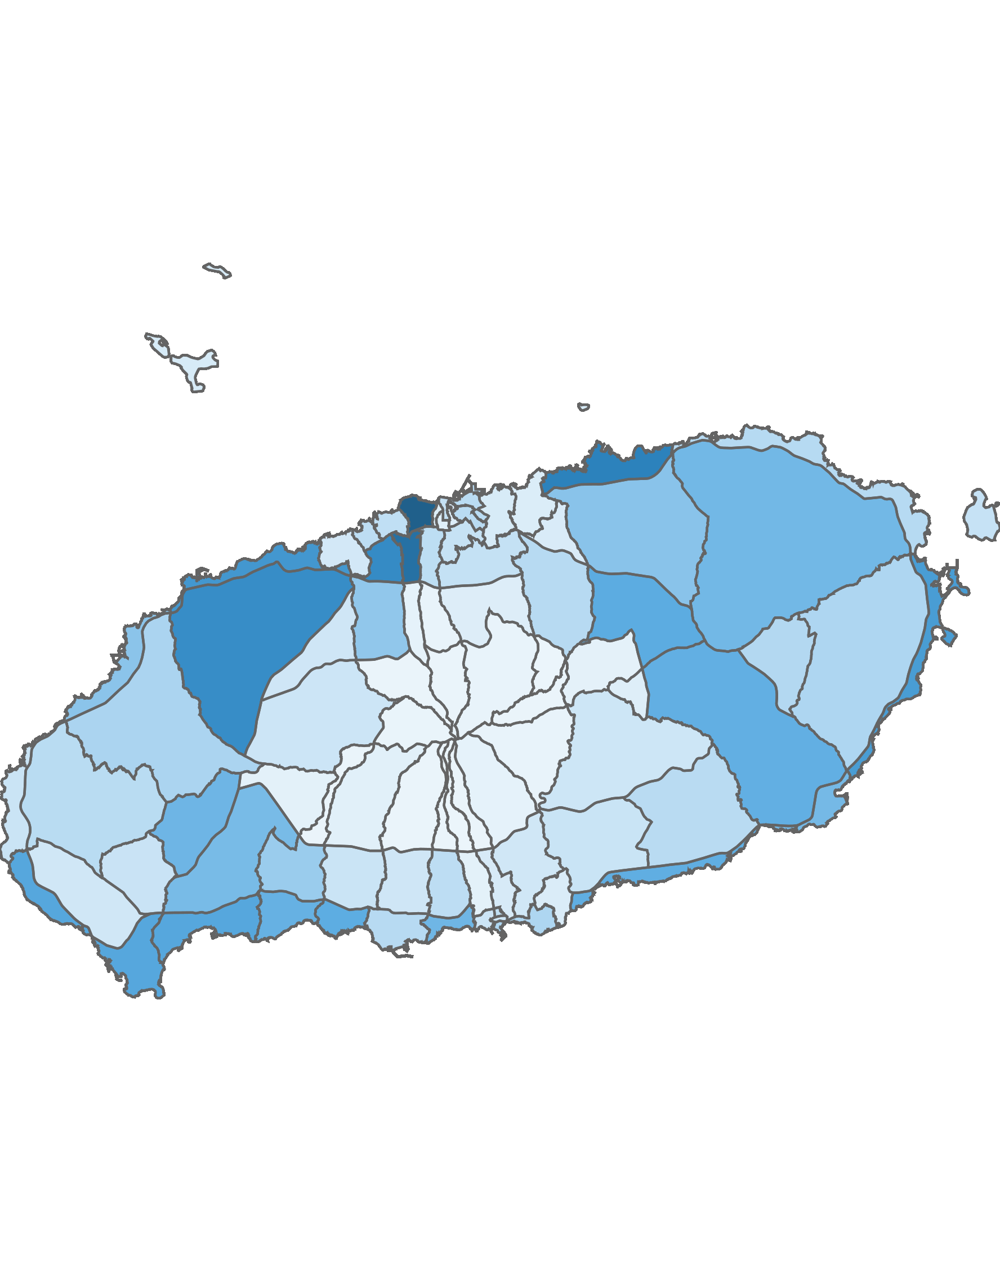
05. 블록 단위 방문객 분석
3.4 노년층 방문객 분석
70대 이상 노년층 방문객 수 : 상위 5위
(단위:명)
순위 | 시군명 | 블록명 | 70대 이상 |  | 전체 방문객
 |  |  | 인구(명) | 비율(%)
1 | 제주시 | 용담2 | 47,558 | 3.7 | 1,286,134
2 | 제주시 | 연동 | 42,037 | 3.75 | 1,119,642
3 | 제주시 | 조천해안 | 36,727 | 3.7 | 991,780
4 | 제주시 | 노형 | 33,791 | 3.34 | 1,012,306
5 | 제주시 | 애월중산간(저) | 33,241 | 2.95 | 1,128,315
높음
낮음
※ 블록 방문객 (등간격 분류)
70대 이상 노년층 점유율 : 상위 5위
(단위:명)
순위 | 시군명 | 블록명 | 10대 이하 청소년층 |  | 20대 ~ 30대 젊은층 |  | 40대 ~ 60대 중·장년층 |  | 70대 이상 노년층 |  | 전체 방문객
 |  |  | 인구(명) | 비율(%) | 인구(명) | 비율(%) | 인구(명) | 비율(%) | 인구(명) | 비율(%)
1 | 서귀포시 | 성읍 | 7,168 | 6.52 | 15,402 | 14.01 | 76,684 | 69.75 | 10,695 | 9.73 | 109,949
2 | 제주시 | 화북 | 5,062 | 8.81 | 19,958 | 34.73 | 28,774 | 50.07 | 3,668 | 6.38 | 57,462
3 | 서귀포시 | 대정해안 | 16,548 | 4.06 | 97,109 | 23.85 | 268,052 | 65.83 | 25,506 | 6.26 | 407,215
4 | 서귀포시 | 남원중산간(동) | 8,303 | 5.16 | 47,522 | 29.52 | 95,614 | 59.4 | 9,532 | 5.92 | 160,971
5 | 서귀포시 | 사려니(표선) | 1,065 | 2.63 | 6,195 | 15.32 | 30,802 | 76.19 | 2,368 | 5.86 | 40,430

